Slide 1
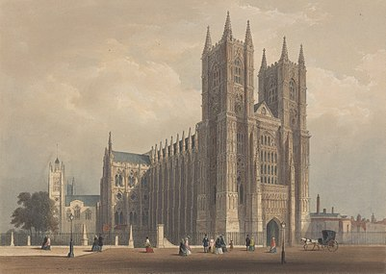
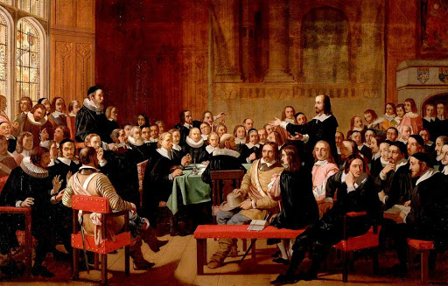
Confissão de Fé de Westminster

Slide 2
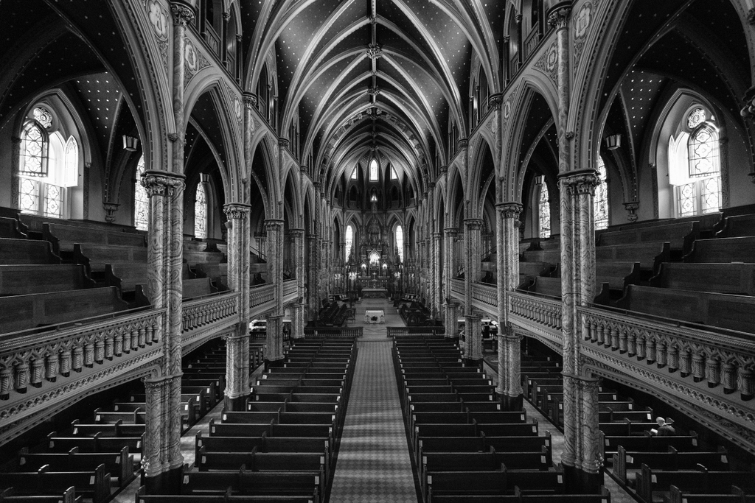
Histórico
O Rei Carlos I reinava sobre a Inglaterra e Escócia
Queria uma igreja episcopal
Escoceses e o Pacto Nacional
Parlamento Inglês Puritano
O Parlamento convoca a assembleia de Westminster
Reforma da Igreja Anglicana
A assembleia foi convocada para 1º de julho de 1643
Contou com 121 ministros
30 membros do parlamento
Reuniram-se na Abadia de Westminster, em Londres
Suas decisões abordaram liturgia, administração e a doutrina da igreja
Padrões presbiterianos
Produziram os seguintes documentos
Diretório do Culto Público
Saltério
Forma de Governo Eclesiástico e ordenação
Confissão de Fé de Westminster
Catecismos Maior e Breve
https://cpaj.mackenzie.br/historia-da-igreja/movimento-reformado-calvinismo/historia-do-movimento-reformado/a-assembleia-de-westminster/

Slide 3
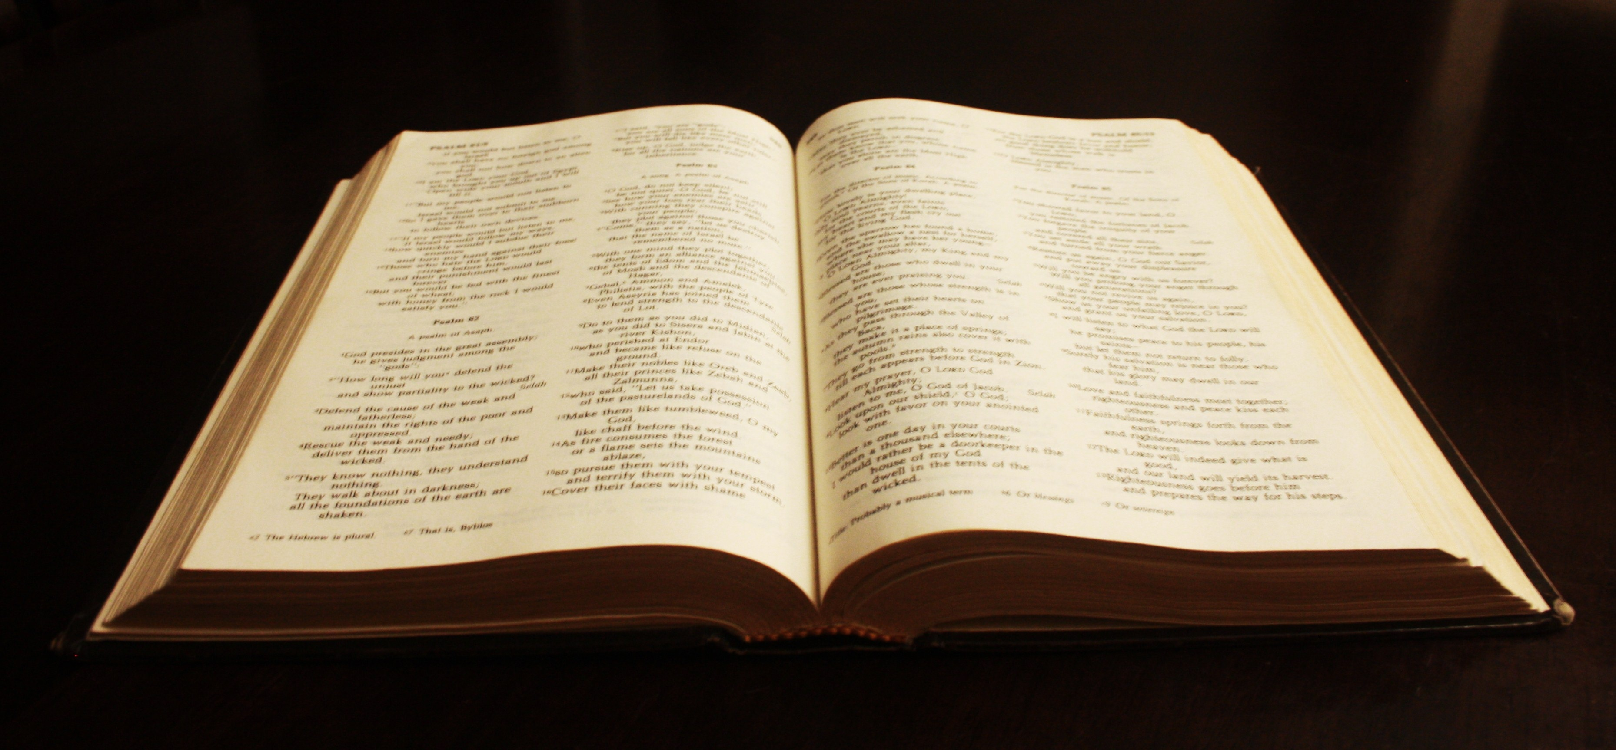
Capítulo 1 – Da Escritura Sagrada
Insuficiência da Revelação Geral para a Salvação
Registro da Revelação Especial
Cânon
Autoridade da Escritura
Relação Espírito Santo é fé na Escritura
Suficiência da Escritura
Perspicuidade da Escritura
O Livre Exame das Escrituras
O Princípio Hermenêutico
Autoridade suprema da Escritura

Slide 4

Capítulo 1 – Da Escritura Sagrada
I. Ainda que a luz da natureza e as obras da criação e da providência de tal modo manifestem a bondade, a sabedoria e o poder de Deus, que os homens ficam inescusáveis, contudo não são suficientes para dar aquele conhecimento de Deus e da sua vontade necessário para a salvação; por isso foi o Senhor servido, em diversos tempos e diferentes modos, revelar-se e declarar à sua Igreja aquela sua vontade; e depois, para melhor preservação e propagação da verdade, para o mais seguro estabelecimento e conforto da Igreja contra a corrupção da carne e malícia de Satanás e do mundo, foi igualmente servido fazê-la escrever toda. Isto torna indispensável a Escritura Sagrada, tendo cessado aqueles antigos modos de revelar Deus a sua vontade ao seu povo.

Slide 5
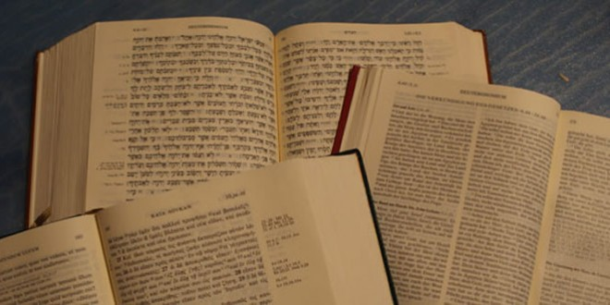
Capítulo 1 – Da Escritura Sagrada
Os céus proclamam a glória de Deus, e o firmamento anuncia as obras das suas mãos. ² Um dia discursa a outro dia, e uma noite revela conhecimento a outra noite. ³ Não há linguagem, nem há palavras, e deles não se ouve nenhum som; ⁴ no entanto, por toda a terra se faz ouvir a sua voz, e as suas palavras, até aos confins do mundo. Aí, pôs uma tenda para o sol, ⁵ o qual, como noivo que sai dos seus aposentos, se regozija como herói, a percorrer o seu caminho. ⁶ Principia numa extremidade dos céus, e até à outra vai o seu percurso; e nada refoge ao seu calor. (Sl 19.1-6)
¹⁸ A ira de Deus se revela do céu contra toda impiedade e perversão dos homens que detêm a verdade pela injustiça; ¹⁹ porquanto o que de Deus se pode conhecer é manifesto entre eles, porque Deus lhes manifestou. ²⁰ Porque os atributos invisíveis de Deus, assim o seu eterno poder, como também a sua própria divindade, claramente se reconhecem, desde o princípio do mundo, sendo percebidos por meio das coisas que foram criadas. Tais homens são, por isso, indesculpáveis; (Rm 1.18-20)

Slide 6
Capítulo 1 – Da Escritura Sagrada
II. Sob o nome de Escritura Sagrada, ou Palavra de Deus escrita, incluem-se agora todos os livros do Velho e do Novo Testamento, que são os seguintes, todos dados por inspiração de Deus para serem a regra de fé e de prática:
III. Os livros geralmente chamados Apócrifos, não sendo de inspiração divina, não fazem parte do cânon da Escritura; não são, portanto, de autoridade na Igreja de Deus, nem de modo algum podem ser aprovados ou empregados senão como escritos humanos.

Slide 7
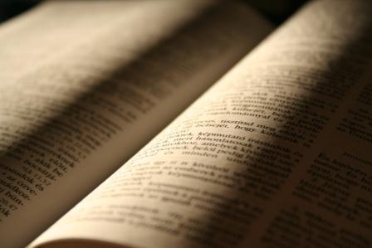
Capítulo 1 – Da Escritura Sagrada
¹⁹ Temos, assim, tanto mais confirmada a palavra profética, e fazeis bem em atendê-la, como a uma candeia que brilha em lugar tenebroso, até que o dia clareie e a estrela da alva nasça em vosso coração, ²⁰ sabendo, primeiramente, isto: que nenhuma profecia da Escritura provém de particular elucidação; ²¹ porque nunca jamais qualquer profecia foi dada por vontade humana; entretanto, homens santos falaram da parte de Deus, movidos pelo Espírito Santo. (2Pe 1.19-21)
¹⁵ e tende por salvação a longanimidade de nosso Senhor, como igualmente o nosso amado irmão Paulo vos escreveu, segundo a sabedoria que lhe foi dada, ¹⁶ ao falar acerca destes assuntos, como, de fato, costuma fazer em todas as suas epístolas, nas quais há certas coisas difíceis de entender, que os ignorantes e instáveis deturpam, como também deturpam as demais Escrituras, para a própria destruição deles. ¹⁷ Vós, pois, amados, prevenidos como estais de antemão, acautelai-vos; não suceda que, arrastados pelo erro desses insubordinados, descaiais da vossa própria firmeza; ¹⁸ antes, crescei na graça e no conhecimento de nosso Senhor e Salvador Jesus Cristo. A ele seja a glória, tanto agora como no dia eterno. (2Pe 3.15-18)

Slide 8
Capítulo 1 – Da Escritura Sagrada
IV. A autoridade da Escritura Sagrada, razão pela qual deve ser crida e obedecida, não depende do testemunho de qualquer homem ou igreja, mas depende somente de Deus (a mesma verdade) que é o seu autor; tem, portanto, de ser recebida, porque é a palavra de Deus.

Slide 9
Capítulo 1 – Da Escritura Sagrada
¹⁶ Toda a Escritura é inspirada por Deus e útil para o ensino, para a repreensão, para a correção, para a educação na justiça, ¹⁷ a fim de que o homem de Deus seja perfeito e perfeitamente habilitado para toda boa obra. (2Tm 3.16-17)
¹³ Outra razão ainda temos nós para, incessantemente, dar graças a Deus: é que, tendo vós recebido a palavra que de nós ouvistes, que é de Deus, acolhestes não como palavra de homens, e sim como, em verdade é, a palavra de Deus, a qual, com efeito, está operando eficazmente em vós, os que credes. (1Ts 2:13)

Slide 10
Capítulo 1 – Da Escritura Sagrada
V. Pelo testemunho da Igreja podemos ser movidos e incitados a um alto e reverente apreço da Escritura Sagrada; a suprema excelência do seu conteúdo, e eficácia da sua doutrina, a majestade do seu estilo, a harmonia de todas as suas partes, o escopo do seu todo (que é dar a Deus toda a glória), a plena revelação que faz do único meio de salvar-se o homem, as suas muitas outras excelências incomparáveis e completa perfeição, são argumentos pelos quais abundantemente se evidencia ser ela a palavra de Deus; contudo, a nossa plena persuasão e certeza da sua infalível verdade e divina autoridade provém da operação interna do Espírito Santo, que pela palavra e com a palavra testifica em nossos corações.

Slide 11
Capítulo 1 – Da Escritura Sagrada
¹⁰ Mas Deus no-lo revelou pelo Espírito; porque o Espírito a todas as coisas perscruta, até mesmo as profundezas de Deus. ¹¹ Porque qual dos homens sabe as coisas do homem, senão o seu próprio espírito, que nele está? Assim, também as coisas de Deus, ninguém as conhece, senão o Espírito de Deus. ¹² Ora, nós não temos recebido o espírito do mundo, e sim o Espírito que vem de Deus, para que conheçamos o que por Deus nos foi dado gratuitamente. ¹³ Disto também falamos, não em palavras ensinadas pela sabedoria humana, mas ensinadas pelo Espírito, conferindo coisas espirituais com espirituais. ¹⁴ Ora, o homem natural não aceita as coisas do Espírito de Deus, porque lhe são loucura; e não pode entendê-las, porque elas se discernem espiritualmente. (1Co 2.10-14)

Slide 12
Capítulo 1 – Da Escritura Sagrada
VI. Todo o conselho de Deus concernente a todas as coisas necessárias para a glória dele e para a salvação, fé e vida do homem, ou é expressamente declarado na Escritura ou pode ser lógica e claramente deduzido dela. À Escritura nada se acrescentará em tempo algum, nem por novas revelações do Espírito, nem por tradições dos homens; reconhecemos, entretanto, ser necessária a íntima iluminação do Espírito de Deus para a salvadora compreensão das coisas reveladas na palavra, e que há algumas circunstâncias, quanto ao culto de Deus e ao governo da Igreja, comum às ações e sociedades humanas, as quais têm de ser ordenadas pela luz da natureza e pela prudência cristã, segundo as regras gerais da palavra, que sempre devem ser observadas.

Slide 13
Capítulo 1 – Da Escritura Sagrada
9 mas, como está escrito: Nem olhos viram, nem ouvidos ouviram, nem jamais penetrou em coração humano o que Deus tem preparado para aqueles que o amam. 10 Mas Deus no-lo revelou pelo Espírito; porque o Espírito a todas as coisas perscruta, até mesmo as profundezas de Deus. 11 Porque qual dos homens sabe as coisas do homem, senão o seu próprio espírito, que nele está? Assim, também as coisas de Deus, ninguém as conhece, senão o Espírito de Deus. 12 Ora, nós não temos recebido o espírito do mundo, e sim o Espírito que vem de Deus, para que conheçamos o que por Deus nos foi dado gratuitamente. (1Co 2.9,10,12)
13 Julgai entre vós mesmos: é próprio que a mulher ore a Deus sem trazer o véu? 14 Ou não vos ensina a própria natureza ser desonroso para o homem usar cabelo comprido? (1Co 11.13-14)

Slide 14
Capítulo 1 – Da Escritura Sagrada
VII. Na Escritura não são todas as coisas igualmente claras em si, nem do mesmo modo evidentes a todos; contudo, as coisas que precisam ser obedecidas, cridas e observadas para a salvação, em um ou outro passo da Escritura são tão claramente expostas e explicadas, que não só os doutos, mas ainda os indoutos, no devido uso dos meios ordinários, podem alcançar uma suficiente compreensão delas.

Slide 15
Capítulo 1 – Da Escritura Sagrada
16 ao falar acerca destes assuntos, como, de fato, costuma fazer em todas as suas epístolas, nas quais há certas coisas difíceis de entender, que os ignorantes e instáveis deturpam, como também deturpam as demais Escrituras, para a própria destruição deles. (2Pe 3.16)
11 Ora, estes de Bereia eram mais nobres que os de Tessalônica; pois receberam a palavra com toda a avidez, examinando as Escrituras todos os dias para ver se as coisas eram, de fato, assim. 12 Com isso, muitos deles creram, mulheres gregas de alta posição e não poucos homens. (At 17.11–12)

Slide 16
Capítulo 1 – Da Escritura Sagrada
VIII. O Velho Testamento em Hebraico (língua vulgar do antigo povo de Deus) e o Novo Testamento em Grego (a língua mais geralmente conhecida entre as nações no tempo em que ele foi escrito), sendo inspirados imediatamente por Deus e pelo seu singular cuidado e providência conservados puros em todos os séculos, são por isso autênticos e assim em todas as controvérsias religiosas a Igreja deve apelar para eles como para um supremo tribunal; mas, não sendo essas línguas conhecidas por todo o povo de Deus, que tem direito e interesse nas Escrituras e que deve no temor de Deus lê-las e estudá-las, esses livros têm de ser traduzidos nas línguas vulgares de todas as nações aonde chegarem, a fim de que a palavra de Deus, permanecendo nelas abundantemente, adorem a Deus de modo aceitável e possuam a esperança pela paciência e conforto das escrituras.

Slide 17
Capítulo 1 – Da Escritura Sagrada
18 Porque em verdade vos digo: até que o céu e a terra passem, nem um i ou um til jamais passará da Lei, até que tudo se cumpra.
3 Antes de tudo, vos entreguei o que também recebi: que Cristo morreu pelos nossos pecados, segundo as Escrituras, 4 e que foi sepultado e ressuscitou ao terceiro dia, segundo as Escrituras. (1Co 15.3–4).

Slide 18
Capítulo 1 – Da Escritura Sagrada
IX. A regra infalível de interpretação da Escritura é a mesma Escritura; portanto, quando houver questão sobre o verdadeiro e pleno sentido de qualquer texto da Escritura (sentido que não é múltiplo, mas único), esse texto pode ser estudado e compreendido por outros textos que falem mais claramente.
X. O Juiz Supremo, pelo qual todas as controvérsias religiosas têm de ser determinadas e por quem serão examinados todos os decretos de concílios, todas as opiniões dos antigos escritores, todas as doutrinas de homens e opiniões particulares, o Juiz Supremo em cuja sentença nos devemos firmar não pode ser outro senão o Espírito Santo falando na Escritura.

Slide 19
Capítulo 1 – Da Escritura Sagrada
5 Então, o diabo o levou à Cidade Santa, colocou-o sobre o pináculo do templo 6 e lhe disse: Se és Filho de Deus, atira-te abaixo, porque está escrito: Aos seus anjos ordenará a teu respeito que te guardem; e: Eles te susterão nas suas mãos, para não tropeçares nalguma pedra. 7 Respondeu-lhe Jesus: Também está escrito: Não tentarás o Senhor, teu Deus. (Mt 4.5–7).
29 Respondeu-lhes Jesus: Errais, não conhecendo as Escrituras nem o poder de Deus. 31 E, quanto à ressurreição dos mortos, não tendes lido o que Deus vos declarou: 32 Eu sou o Deus de Abraão, o Deus de Isaque e o Deus de Jacó? Ele não é Deus de mortos, e sim de vivos. (Mt 22.29–32).

Slide 20
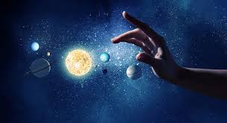
Capítulo 2 – De Deus e da Santíssima Trindade
I. Há um só Deus vivo e verdadeiro, o qual é infinito em seu ser e perfeições. Ele é um espírito puríssimo, invisível, sem corpo, membros ou paixões; é imutável, imenso, eterno, incompreensível, - onipotente, onisciente, santíssimo, completamente livre e absoluto, fazendo tudo para a sua própria glória e segundo o conselho da sua própria vontade, que é reta e imutável. É cheio de amor, é gracioso, misericordioso, longânimo, muito bondoso e verdadeiro remunerador dos que o buscam e, contudo, justíssimo e terrível em seus juízos, pois odeia todo o pecado; de modo algum terá por inocente o culpado.

Slide 21
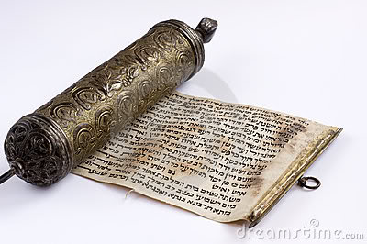
Capítulo 2 – De Deus e da Santíssima Trindade
¹ Assim diz o SENHOR ao seu ungido, a Ciro, a quem tomo pela mão direita, para abater as nações ante a sua face, e para descingir os lombos dos reis, e para abrir diante dele as portas, que não se fecharão. ² Eu irei adiante de ti, endireitarei os caminhos tortuosos, quebrarei as portas de bronze e despedaçarei as trancas de ferro; ³ dar-te-ei os tesouros escondidos e as riquezas encobertas, para que saibas que eu sou o SENHOR, o Deus de Israel, que te chama pelo teu nome. ⁴ Por amor do meu servo Jacó e de Israel, meu escolhido, eu te chamei pelo teu nome e te pus o sobrenome, ainda que não me conheces. ⁵ Eu sou o SENHOR, e não há outro; além de mim não há Deus; eu te cingirei, ainda que não me conheces. ⁶ Para que se saiba, até ao nascente do sol e até ao poente, que além de mim não há outro; eu sou o SENHOR, e não há outro. (Is 45.1-6)
¹⁴ Disse Deus a Moisés: EU SOU O QUE SOU. Disse mais: Assim dirás aos filhos de Israel: EU SOU me enviou a vós outros. (Ex 3.14)

Slide 22
Capítulo 2 – De Deus e da Santíssima Trindade
II. Deus tem em si mesmo, e de si mesmo, toda a vida, glória, bondade e bem-aventurança. Ele é todo suficiente em si e para si, pois não precisa das criaturas que trouxe à existência, não deriva delas glória alguma, mas somente manifesta a sua glória nelas, por elas, para elas e sobre elas. Ele é a única origem de todo o ser; dele, por ele e para ele são todas as coisas e sobre elas tem ele soberano domínio para fazer com elas, para elas e sobre elas tudo quanto quiser. Todas as coisas estão patentes e manifestas diante dele; o seu saber é infinito, infalível e independente da criatura, de sorte que para ele nada é contingente ou incerto. Ele é santíssimo em todos os seus conselhos, em todas as suas obras e em todos os seus preceitos. Da parte dos anjos e dos homens e de qualquer outra criatura lhe são devidos todo o culto, todo o serviço e obediência, que ele há por bem requerer deles.

Slide 23
Capítulo 2 – De Deus e da Santíssima Trindade
³³ Ó profundidade da riqueza, tanto da sabedoria como do conhecimento de Deus! Quão insondáveis são os seus juízos, e quão inescrutáveis, os seus caminhos! ³⁴ Quem, pois, conheceu a mente do Senhor? Ou quem foi o seu conselheiro? ³⁵ Ou quem primeiro deu a ele para que lhe venha a ser restituído? ³⁶ Porque dele, e por meio dele, e para ele são todas as coisas. A ele, pois, a glória eternamente. Amém! (Rm 11.33-36)
Justo é o SENHOR em todos os seus caminhos, benigno em todas as suas obras. Perto está o SENHOR de todos os que o invocam, de todos os que o invocam em verdade. (Sl 145.17-18)

Slide 24
Capítulo 2 – De Deus e da Santíssima Trindade
III. Na unidade da Divindade há três pessoas de uma mesma substância, poder e eternidade - Deus o Pai, Deus o Filho e Deus o Espírito Santo, O Pai não é de ninguém - não é nem gerado, nem procedente; o Filho é eternamente gerado do Pai; o Espírito Santo é eternamente procedente do Pai e do Filho.

Slide 25
Capítulo 2 – De Deus e da Santíssima Trindade
Também disse Deus: Façamos o homem à nossa imagem, conforme a nossa semelhança; tenha ele domínio sobre os peixes do mar, sobre as aves dos céus, sobre os animais domésticos, sobre toda a terra e sobre todos os répteis que rastejam pela terra. (Gn 1.26)
26 Quando, porém, vier o Consolador, que eu vos enviarei da parte do Pai, o Espírito da verdade, que dele procede, esse dará testemunho de mim; (Jo 15.26)
¹² Tenho ainda muito que vos dizer, mas vós não o podeis suportar agora; ¹³ quando vier, porém, o Espírito da verdade, ele vos guiará a toda a verdade; porque não falará por si mesmo, mas dirá tudo o que tiver ouvido e vos anunciará as coisas que hão de vir. ¹⁴ Ele me glorificará, porque há de receber do que é meu e vo-lo há de anunciar. ¹⁵ Tudo quanto o Pai tem é meu; por isso é que vos disse que há de receber do que é meu e vo-lo há de anunciar. (Jo 16.12-15)

Slide 26
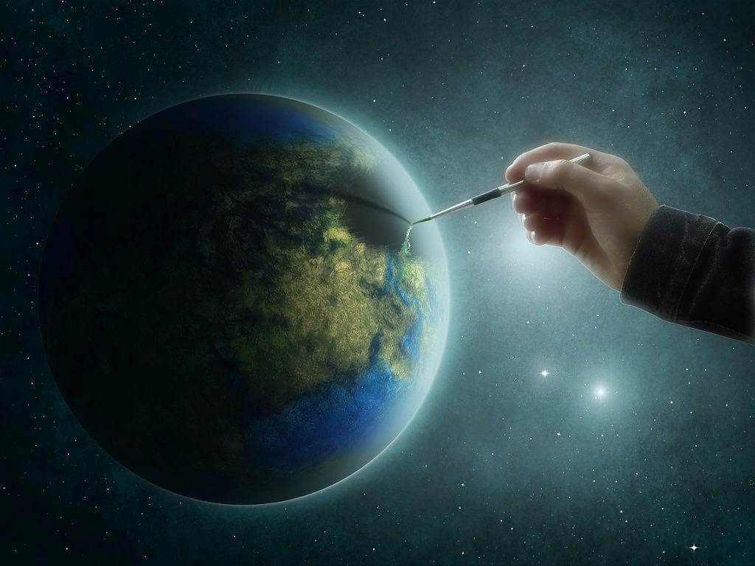
Capítulo 3 – Dos eternos decretos de Deus
I. Desde toda a eternidade, Deus, pelo muito sábio e santo conselho da sua própria vontade, ordenou livre e inalteravelmente tudo quanto acontece, porém de modo que nem Deus é o autor do pecado, nem violentada é a vontade da criatura, nem é tirada a liberdade ou contingência das causas secundárias, antes estabelecidas.
II. Ainda que Deus sabe tudo quanto pode ou há de acontecer em todas as circunstâncias imagináveis, ele não decreta coisa alguma por havê-la previsto como futura, ou como coisa que havia de acontecer em tais e tais condições.

Slide 27
Capítulo 3 – Dos eternos decretos de Deus
Faraó mandou ver, e eis que do rebanho de Israel não morrera nem um sequer; porém o coração de Faraó se endureceu, e não deixou ir o povo. (Ex 9.7)
Porém o SENHOR endureceu o coração de Faraó, e este não os ouviu, como o SENHOR tinha dito a Moisés. (Ex 9.12)
para que se cumprisse o que fora dito por intermédio do profeta Isaías: Ele mesmo tomou as nossas enfermidades e carregou com as nossas doenças. (Mt 8.17)
Com quem tomou ele conselho, para que lhe desse compreensão? Quem o instruiu na vereda do juízo, e lhe ensinou sabedoria, e lhe mostrou o caminho de entendimento? (Is 40.14)
³⁴ Quem, pois, conheceu a mente do Senhor? Ou quem foi o seu conselheiro? (Rom 11:34)

Slide 28
Capítulo 3 – Dos eternos decretos de Deus
III. Pelo decreto de Deus e para manifestação da sua glória, alguns homens e alguns anjos são predestinados para a vida eterna e outros preordenados para a morte eterna.
IV. Esses homens e esses anjos, assim predestinados e preordenados, são particular e imutavelmente designados; o seu número é tão certo e definido, que não pode ser nem aumentado nem diminuído.

Slide 29
Capítulo 3 – Dos eternos decretos de Deus
Quando eu estava com eles, guardava-os no teu nome, que me deste, e protegi-os, e nenhum deles se perdeu, exceto o filho da perdição, para que se cumprisse a Escritura. (Jo 17.12)
O SENHOR fez todas as coisas para determinados fins e até o perverso, para o dia da calamidade. (Pr 16.4 - פָּעַל (pa’al) mais a ver com providência que com criação)
Eu sou o bom pastor; conheço as minhas ovelhas, e elas me conhecem a mim, assim como o Pai me conhece a mim, e eu conheço o Pai; e dou a minha vida pelas ovelhas. Ainda tenho outras ovelhas, não deste aprisco; a mim me convém conduzi-las; elas ouvirão a minha voz; então, haverá um rebanho e um pastor. (Jo 10.14-16)
Todo aquele que o Pai me dá, esse virá a mim; e o que vem a mim, de modo nenhum o lançarei fora. Porque eu desci do céu, não para fazer a minha própria vontade, e sim a vontade daquele que me enviou. E a vontade de quem me enviou é esta: que nenhum eu perca de todos os que me deu; pelo contrário, eu o ressuscitarei no último dia... 44 Ninguém pode vir a mim se o Pai, que me enviou, não o trouxer; e eu o ressuscitarei no último dia. (Jo 6:37-39, 44)

Slide 30
Capítulo 3 – Dos eternos decretos de Deus
V. Segundo o seu eterno e imutável propósito e segundo o santo conselho e beneplácito da sua vontade, Deus antes que fosse o mundo criado, escolheu em Cristo para a glória eterna os homens que são predestinados para a vida; para o louvor da sua gloriosa graça, ele os escolheu de sua mera e livre graça e amor, e não por previsão de fé, ou de boas obras e perseverança nelas, ou de qualquer outra coisa na criatura que a isso o movesse, como condição ou causa.

Slide 31
Romanos 9
Paulo afirmou, nos versos finais do cap. 8, que nada nos separa do amor de Deus: “Como podem haver judeus não salvos, então?”
1. Cap. 3, Paulo afirmou as vantagens dos judeus, a infidelidade destes e a fidelidade de Deus;
2. Cap. 2, mostrou que as questões externas têm pouco valor se não forem frutos das internas;
3. Cap. 4, Paulo lembrou que Abrão foi justificado pela fé antes da circuncisão;
4. A carta quer mostrar que judeus e gentios têm a mesma situação diante de Deus em Jesus;
Mostrar que a predestinação é a causa da salvação e não qualquer obra ou propriedade do indivíduo, como sua genealogia.
Estrutura :
vv.1-10: A descendência de Abraão é pela fé e não pela carne
vv. 11-18: A misericórdia de Deus é fruto de sua soberania
vv. 19-24: Deus pode usar os descendentes de Abraão como desejar

Slide 32
Capítulo 3 – Dos eternos decretos de Deus
Digo a verdade em Cristo, não minto, testemunhando comigo, no Espírito Santo, a minha própria consciência: 2 tenho grande tristeza e incessante dor no coração; 3 porque eu mesmo desejaria ser anátema, separado de Cristo, por amor de meus irmãos, meus compatriotas, segundo a carne. 4 São israelitas. Pertence-lhes a adoção e também a glória, as alianças, a legislação, o culto e as promessas; 5 deles são os patriarcas, e também deles descende o Cristo, segundo a carne, o qual é sobre todos, Deus bendito para todo o sempre. Amém! 6 E não pensemos que a palavra de Deus haja falhado, porque nem todos os de Israel são, de fato, israelitas; 7 nem por serem descendentes de Abraão são todos seus filhos; mas: Em Isaque será chamada a tua descendência. 8 Isto é, estes filhos de Deus não são propriamente os da carne, mas devem ser considerados como descendência os filhos da promessa. 9 Porque a palavra da promessa é esta: Por esse tempo, virei, e Sara terá um filho. 10 E não ela somente, mas também Rebeca, ao conceber de um só, Isaque, nosso pai.
Paulo defende que a descendência de Abraão não foi definida pela carne, ou nascimento, mas por fé:
“É o caso de Abraão, que creu em Deus, e isso lhe foi imputado para justiça. Sabei, pois, que os da fé é que são filhos de Abraão.” (Gl 3.6-7)
“Ora, as promessas foram feitas a Abraão e ao seu descendente. Não diz: E aos descendentes, como se falando de muitos, porém como de um só: E ao teu descendente, que é Cristo.” (Gl 3.16)
O foco da descendência de Abraão é a promessa que se cumpriria em Cristo

Slide 33
Capítulo 3 – Dos eternos decretos de Deus
11 E ainda não eram os gêmeos nascidos, nem tinham praticado o bem ou o mal (para que o propósito de Deus, quanto à eleição, prevalecesse, não por obras, mas por aquele que chama), 12 já fora dito a ela: O mais velho será servo do mais moço. 13 Como está escrito: Amei Jacó, porém me aborreci de Esaú. 14 Que diremos, pois? Há injustiça da parte de Deus? De modo nenhum! 15 Pois ele diz a Moisés: Terei misericórdia de quem me aprouver ter misericórdia e compadecer-me-ei de quem me aprouver ter compaixão. 16 Assim, pois, não depende de quem quer ou de quem corre, mas de usar Deus a sua misericórdia. 17 Porque a Escritura diz a Faraó: Para isto mesmo te levantei, para mostrar em ti o meu poder e para que o meu nome seja anunciado por toda a terra. 18 Logo, tem ele misericórdia de quem quer e também endurece a quem lhe apraz. (Rm 9.11-18)
Mesmo entre dois descendentes de Abraão, Paulo mostra que um recebeu misericórdia e outro não:
1. O foco foi no propósito:
1.1. O propósito determinou
1.1.1. Que o mais velho seria servo do mais moço
1.1.2. Que Deus amaria um e odiaria a outro
2. Nem ímpio está livre de ser usado
2.1. Faraó foi usado para mostrar a glória
2.1.1. Deus não quis ter misericórdia de Faraó
Não depende do homem, mas de Deus

Slide 34
Capítulo 3 – Dos eternos decretos de Deus
Tu, porém, me dirás: De que se queixa ele ainda? Pois quem jamais resistiu à sua vontade? Quem és tu, ó homem, para discutires com Deus?! Porventura, pode o objeto perguntar a quem o fez: Por que me fizeste assim? Ou não tem o oleiro direito sobre a massa, para do mesmo barro fazer um vaso para honra e outro, para desonra? Que diremos, pois, se Deus, querendo mostrar a sua ira e dar a conhecer o seu poder, suportou com muita longanimidade os vasos de ira, preparados para a perdição, a fim de que também desse a conhecer as riquezas da sua glória em vasos de misericórdia, que para glória preparou de antemão, os quais somos nós, a quem também chamou, não só dentre os judeus, mas também dentre os gentios? (Rm 9.19-24)
Paulo rechaça toda reclamação, evocando o direito de Criador:
1. A comparação feita com oleiro tem por base o “direito” (autoridade, direito, poder)
1.1. O oleiro usa o barro que quiser
1.2. O oleiro faz o vaso da forma como quiser
1.3. O oleiro faz o que quiser com o vaso
2. O criador faz o que quer para sua glória
2.1. Honra e desonra, misericórdia e ira refletem a glória de Deus

Slide 35
Capítulo 3 – Dos eternos decretos de Deus
VI. Assim como Deus destinou os eleitos para a glória, assim também, pelo eterno e mui livre propósito da sua vontade, preordenou todos os meios conducentes a esse fim; os que, portanto, são eleitos, achando-se caídos em Adão, são remidos por Cristo, são eficazmente chamados para a fé em Cristo pelo seu Espírito, que opera no tempo devido, são justificados, adotados, santificados e guardados pelo seu poder por meio da fé salvadora. Além dos eleitos não há nenhum outro que seja remido por Cristo, eficazmente chamado, justificado, adotado, santificado e salvo.

Slide 36
Capítulo 3 – Dos eternos decretos de Deus
Também o Espírito, semelhantemente, nos assiste em nossa fraqueza; porque não sabemos orar como convém, mas o mesmo Espírito intercede por nós sobremaneira, com gemidos inexprimíveis. E aquele que sonda os corações sabe qual é a mente do Espírito, porque segundo a vontade de Deus é que ele intercede pelos santos. Sabemos que todas as coisas cooperam para o bem daqueles que amam a Deus, daqueles que são chamados segundo o seu propósito.Porquanto aos que de antemão conheceu, também os predestinou para serem conformes à imagem de seu Filho, a fim de que ele seja o primogênito entre muitos irmãos. E aos que predestinou, a esses também chamou; e aos que chamou, a esses também justificou; e aos que justificou, a esses também glorificou. (Rm 8.26-30)
Capítulo 8: O Espírito, o Pai e o Filho na redenção
vv.1-27: A obra do Espírito
vv. 27-33: A obra do Pai
vv. 34-39: A obra do Filho

Slide 37
Capítulo 3 – Dos eternos decretos de Deus
O Espírito Santo na salvação:
vv.1-8: O Espírito nos livra da lei do pecado e da morte (a luta contra a carne)
vv. 9-17: O Espírito que opera a salvação em nós:
vv.9-11: o que ressuscitou a Cristo é quem nos dá a mesma vida
vv.12-17: nos faz participantes das coisas de Cristo: filiação, herança e glória
vv.18-27: o Espírito participa e acompanha as criaturas em suas dores:
Os três gemidos: criação (cativa pela corrupção), eleitos (aguardando a redenção) e Espírito (por nossas orações ruins)

Slide 38
Capítulo 3 – Dos eternos decretos de Deus
O Pai na salvação:
vv.27: Compartilha com o Espírito sua vontade
vv. 28-33: O Pai faz todas as coisas para cumprir seu propósito:
vv.29: Predestina
vv.30: Opera todas ações salvíficas
vv.31-33: Entregou o Filho e fará todo o resto:
O Filho na salvação:
vv. 34: A grandeza da pessoa e obra de Cristo
vv. 35-39: Nada nos separa do amor de Cristo:
vv.35-36: Nenhuma circunstância
vv.37: Somos mais que vencedores
vv.38-39: Nenhum ser e tempos

Slide 39
Capítulo 3 – Dos eternos decretos de Deus
VII. Segundo o inescrutável conselho da sua própria vontade, pela qual ele concede ou recusa misericórdia, como lhe apraz, para a glória do seu soberano poder sobre as suas criaturas, o resto dos homens, para louvor da sua gloriosa justiça, foi Deus servido não contemplar e ordená-los para a desonra e ira por causa dos seus pecados.
VIII. A doutrina deste alto mistério de predestinação deve ser tratada com especial prudência e cuidado, a fim de que os homens, atendendo à vontade revelada em sua palavra e prestando obediência a ela, possam, pela evidência da sua vocação eficaz, certificar-se da sua eterna eleição. Assim, a todos os que sinceramente obedecem ao Evangelho esta doutrina fornece motivo de louvor, reverência e admiração de Deus, bem como de humildade diligência e abundante consolação.

Slide 40
Capítulo 3 – Dos eternos decretos de Deus
1 Havia, entre os fariseus, um homem chamado Nicodemos, um dos principais dos judeus. 2 Este, de noite, foi ter com Jesus e lhe disse: Rabi, sabemos que és Mestre vindo da parte de Deus; porque ninguém pode fazer estes sinais que tu fazes, se Deus não estiver com ele. 3 A isto, respondeu Jesus: Em verdade, em verdade te digo que, se alguém não nascer de novo, não pode ver o reino de Deus. 4 Perguntou-lhe Nicodemos: Como pode um homem nascer, sendo velho? Pode, porventura, voltar ao ventre materno e nascer segunda vez? 5 Respondeu Jesus: Em verdade, em verdade te digo: quem não nascer da água e do Espírito não pode entrar no reino de Deus. 6 O que é nascido da carne é carne; e o que é nascido do Espírito é espírito. 7 Não te admires de eu te dizer: importa-vos nascer de novo. 8 O vento sopra onde quer, ouves a sua voz, mas não sabes donde vem, nem para onde vai; assim é todo o que é nascido do Espírito. 9 Então, lhe perguntou Nicodemos: Como pode suceder isto? Acudiu Jesus: 10 Tu és mestre em Israel e não compreendes estas coisas? 11 Em verdade, em verdade te digo que nós dizemos o que sabemos e testificamos o que temos visto; contudo, não aceitais o nosso testemunho. 12 Se, tratando de coisas terrenas, não me credes, como crereis, se vos falar das celestiais? 13 Ora, ninguém subiu ao céu, senão aquele que de lá desceu, a saber, o Filho do Homem [que está no céu]. 14 E do modo por que Moisés levantou a serpente no deserto, assim importa que o Filho do Homem seja levantado, 15 para que todo o que nele crê tenha a vida eterna. 16 Porque Deus amou ao mundo de tal maneira que deu o seu Filho unigênito, para que todo o que nele crê não pereça, mas tenha a vida eterna. 17 Porquanto Deus enviou o seu Filho ao mundo, não para que julgasse o mundo, mas para que o mundo fosse salvo por ele. 18 Quem nele crê não é julgado; o que não crê já está julgado, porquanto não crê no nome do unigênito Filho de Deus. 19 O julgamento é este: que a luz veio ao mundo, e os homens amaram mais as trevas do que a luz; porque as suas obras eram más. 20 Pois todo aquele que pratica o mal aborrece a luz e não se chega para a luz, a fim de não serem arguidas as suas obras. 21 Quem pratica a verdade aproxima-se da luz, a fim de que as suas obras sejam manifestas, porque feitas em Deus.

Slide 41
Capítulo 4 – Da Criação
I. Ao princípio aprouve a Deus o Pai, o Filho e o Espírito Santo, para a manifestação da glória do seu eterno poder, sabedoria e bondade, criar ou fazer do nada, no espaço de seis dias, e tudo muito bom, o mundo e tudo o que nele há, visíveis ou invisíveis.
II. Depois de haver feito as outras criaturas, Deus criou o homem, macho e fêmea, com almas racionais e imortais, e dotou-as de inteligência, retidão e perfeita santidade, segundo a sua própria imagem, tendo a lei de Deus escrita em seus corações, e o poder de cumpri-la, mas com a possibilidade de transgredi-la, sendo deixados à liberdade da sua própria vontade, que era mutável. Além dessa escrita em seus corações, receberam o preceito de não comerem da árvore da ciência do bem e do mal; enquanto obedeceram a este preceito, foram felizes em sua comunhão com Deus e tiveram domínio sobre as criaturas.

Slide 42
Capítulo 4 – Da Criação
No princípio, criou Deus os céus e a terra. A terra, porém, estava sem forma e vazia; havia trevas sobre a face do abismo, e o Espírito de Deus pairava por sobre as águas. Disse Deus: Haja luz; e houve luz. (Gn 1:1-3)
No princípio era o Verbo, e o Verbo estava com Deus, e o Verbo era Deus. Ele estava no princípio com Deus. Todas as coisas foram feitas por intermédio dele, e, sem ele, nada do que foi feito se fez. (Jo 1.1-3)
Também disse Deus: Façamos o homem à nossa imagem, conforme a nossa semelhança; tenha ele domínio sobre os peixes do mar, sobre as aves dos céus, sobre os animais domésticos, sobre toda a terra e sobre todos os répteis que rastejam pela terra. Criou Deus, pois, o homem à sua imagem, à imagem de Deus o criou; homem e mulher os criou. E Deus os abençoou e lhes disse: Sede fecundos, multiplicai-vos, enchei a terra e sujeitai-a; dominai sobre os peixes do mar, sobre as aves dos céus e sobre todo animal que rasteja pela terra. (Gen 1.26-28)
Tomou, pois, o SENHOR Deus ao homem e o colocou no jardim do Éden para o cultivar e o guardar. E o SENHOR Deus lhe deu esta ordem: De toda árvore do jardim comerás livremente, mas da árvore do conhecimento do bem e do mal não comerás; porque, no dia em que dela comeres, certamente morrerás. (Gn 2.15-17)

Slide 43

Criação condicionada ao Criador
A única coisa necessária à criação é o Criador
Na criação bíblica, nada existe sem que tenha sido criado por Deus
Matéria e antimatéria
O tempo é a sucessão dos propósitos de Deus (Ec 3)
Corpos celestiais e seres celestiais
Seres viventes
Capacidades
Cognitivas
Volitivas
Físicas
Condições
Conceitos
Termos
Definições
Conexões e relações
Os termos não vêm dos termos,
os termos vêm de Deus.

Slide 44
Capítulo 5 – Da Providência
I. Pela sua muito sábia providência, segundo a sua infalível presciência e o livre e imutável conselho da sua própria vontade, Deus, o grande Criador de todas as coisas, para o louvor da glória da sua sabedoria, poder, justiça, bondade e misericórdia, sustenta, dirige, dispõe e governa todas as suas criaturas, todas as ações e todas as coisas, desde a maior até a menor.
II. Posto que, em relação à presciência e ao decreto de Deus, que é a causa primária, todas as coisas acontecem imutável e infalivelmente, contudo, pela mesma providência, Deus ordena que elas sucedam conforme a natureza das causas secundárias, necessárias, livre ou contingentemente.

Slide 45
Capítulo 5 – Da Providência
Não a nós, SENHOR, não a nós, mas ao teu nome dá glória, por amor da tua misericórdia e da tua fidelidade. Por que diriam as nações: Onde está o Deus deles? No céu está o nosso Deus e tudo faz como lhe agrada. (Sl 115.1-3)
Se eu não tivesse feito entre eles tais obras, quais nenhum outro fez, pecado não teriam; mas, agora, não somente têm eles visto, mas também odiado, tanto a mim como a meu Pai. Isto, porém, é para que se cumpra a palavra escrita na sua lei: Odiaram-me sem motivo. Quando, porém, vier o Consolador, que eu vos enviarei da parte do Pai, o Espírito da verdade, que dele procede, esse dará testemunho de mim; e vós também testemunhareis, porque estais comigo desde o princípio. (Jo 15.24-27)
Do alto de tua morada, regas os montes; a terra farta-se do fruto de tuas obras. Fazes crescer a relva para os animais e as plantas, para o serviço do homem, de sorte que da terra tire o seu pão, o vinho, que alegra o coração do homem, o azeite, que lhe dá brilho ao rosto, e o alimento, que lhe sustém as forças. (Sl 104.13-15)

Slide 46
Capítulo 5 – Da Providência
III. Na sua providência ordinária Deus emprega meios; todavia, ele é livre para operar sem eles, sobre eles ou contra eles, segundo o seu arbítrio.
IV. A onipotência, a sabedoria inescrutável e a infinita bondade de Deus, de tal maneira se manifestam na sua providência, que esta se estende até a primeira queda e a todos os outros pecados dos anjos e dos homens, e isto não por uma mera permissão, mas por uma permissão tal que, para os seus próprios e santos desígnios, sábia e poderosamente os limita, e regula e governa em uma múltipla dispensarão mas essa permissão é tal, que a pecaminosidade dessas transgressões procede tão somente da criatura e não de Deus, que, sendo santíssimo e justíssimo, não pode ser o autor do pecado nem pode aprová-lo.

Slide 47
Capítulo 5 – Da Providência
Tornou ela a conceber e deu à luz uma filha. Disse o SENHOR a Oseias: Põe-lhe o nome de Desfavorecida, porque eu não mais tornarei a favorecer a casa de Israel, para lhe perdoar. Porém da casa de Judá me compadecerei e os salvarei pelo SENHOR, seu Deus, pois não os salvarei pelo arco, nem pela espada, nem pela guerra, nem pelos cavalos, nem pelos cavaleiros. (Os 1.6–7).
Porque, esta mesma noite, um anjo de Deus, de quem eu sou e a quem sirvo, esteve comigo, dizendo: Paulo, não temas! É preciso que compareças perante César, e eis que Deus, por sua graça, te deu todos quantos navegam contigo. Portanto, senhores, tende bom ânimo! Pois eu confio em Deus que sucederá do modo por que me foi dito. Porém é necessário que vamos dar a uma ilha. (At 27.23–26).
porque verdadeiramente se ajuntaram nesta cidade contra o teu santo Servo Jesus, ao qual ungiste, Herodes e Pôncio Pilatos, com gentios e gente de Israel, para fazerem tudo o que a tua mão e o teu propósito predeterminaram; (At 4.27–29).
Ó profundidade da riqueza, tanto da sabedoria como do conhecimento de Deus! Quão insondáveis são os seus juízos, e quão inescrutáveis, os seus caminhos! Quem, pois, conheceu a mente do Senhor? Ou quem foi o seu conselheiro? Ou quem primeiro deu a ele para que lhe venha a ser restituído? Porque dele, e por meio dele, e para ele são todas as coisas. A ele, pois, a glória eternamente. Amém! (Rm 11.33–36).

Slide 48
Capítulo 5 – Da Providência
V. O mui sábio, justo e gracioso Deus muitas vezes deixa por algum tempo seus filhos entregues a muitas tentações e à corrupção dos seus próprios corações, para castigá-los pelos seus pecados anteriores ou fazer-lhes conhecer o poder oculto da corrupção e dolo dos seus corações, a fim de que eles sejam humilhados; para animá-los a dependerem mais intima e constantemente do apoio dele e torná-los mais vigilantes contra todas as futuras ocasiões de pecar, para vários outros fins justos e santos.
VI. Quanto àqueles homens malvados e ímpios que Deus, como justo juiz, cega e endurece em razão de pecados anteriores, ele somente lhes recusa a graça pela qual poderiam ser iluminados em seus entendimentos e movidos em seus corações, mas às vezes tira os dons que já possuíam, e os expõe a objetos que a sua corrupção torna ocasiões de pecado; além disso os entrega às suas próprias paixões, às tentações do mundo e ao poder de Sataná: assim acontece que eles se endurecem sob as influências dos meios que Deus emprega para o abrandamento dos outros.

Slide 49
Capítulo 5 – Da Providência
E um, dentre a multidão, respondeu: Mestre, trouxe-te o meu filho, possesso de um espírito mudo; 18 e este, onde quer que o apanha, lança-o por terra, e ele espuma, rilha os dentes e vai definhando. Roguei a teus discípulos que o expelissem, e eles não puderam. 19 Então, Jesus lhes disse: Ó geração incrédula, até quando estarei convosco? Até quando vos sofrerei? Trazei-mo. Quando entrou em casa, os seus discípulos lhe perguntaram em particular: Por que não pudemos nós expulsá-lo? 29 Respondeu-lhes: Esta casta não pode sair senão por meio de oração [e jejum]. (Mc 9.17-19, 28–29).
Mas não correspondeu Ezequias aos benefícios que lhe foram feitos; pois o seu coração se exaltou. Pelo que houve ira contra ele e contra Judá e Jerusalém. 26 Ezequias, porém, se humilhou por se ter exaltado o seu coração, ele e os habitantes de Jerusalém; e a ira do SENHOR não veio contra eles nos dias de Ezequias. (2Cr 32.25-26)
Inculcando-se por sábios, tornaram-se loucos e mudaram a glória do Deus incorruptível em semelhança da imagem de homem corruptível, bem como de aves, quadrúpedes e répteis. Por isso, Deus entregou tais homens à imundícia, pelas concupiscências de seu próprio coração, para desonrarem o seu corpo entre si; pois eles mudaram a verdade de Deus em mentira, adorando e servindo a criatura em lugar do Criador, o qual é bendito eternamente. Amém! (Rom 1.22-25)

Slide 50
Capítulo 5 – Da Providência
VII. Como a providência de Deus se estende, em geral, a todos os crentes, também de um modo muito especial ele cuida da Igreja e tudo dispõe a bem dela.

Slide 51
Capítulo 5 – Da Providência
Eis que os olhos do SENHOR Deus estão contra este reino pecador, e eu o destruirei de sobre a face da terra; mas não destruirei de todo a casa de Jacó, diz o SENHOR. Porque eis que darei ordens e sacudirei a casa de Israel entre todas as nações, assim como se sacode trigo no crivo, sem que caia na terra um só grão. (Am 9.8-9)
Sabemos que todas as coisas cooperam para o bem daqueles que amam a Deus, daqueles que são chamados segundo o seu propósito. (Rm 8.28)
Tendo eles orado, tremeu o lugar onde estavam reunidos; todos ficaram cheios do Espírito Santo e, com intrepidez, anunciavam a palavra de Deus. Da multidão dos que creram era um o coração e a alma. Ninguém considerava exclusivamente sua nem uma das coisas que possuía; tudo, porém, lhes era comum. Com grande poder, os apóstolos davam testemunho da ressurreição do Senhor Jesus, e em todos eles havia abundante graça. Pois nenhum necessitado havia entre eles, porquanto os que possuíam terras ou casas, vendendo-as, traziam os valores correspondentes e depositavam aos pés dos apóstolos; então, se distribuía a qualquer um à medida que alguém tinha necessidade. (At 4.31-35)

Slide 52
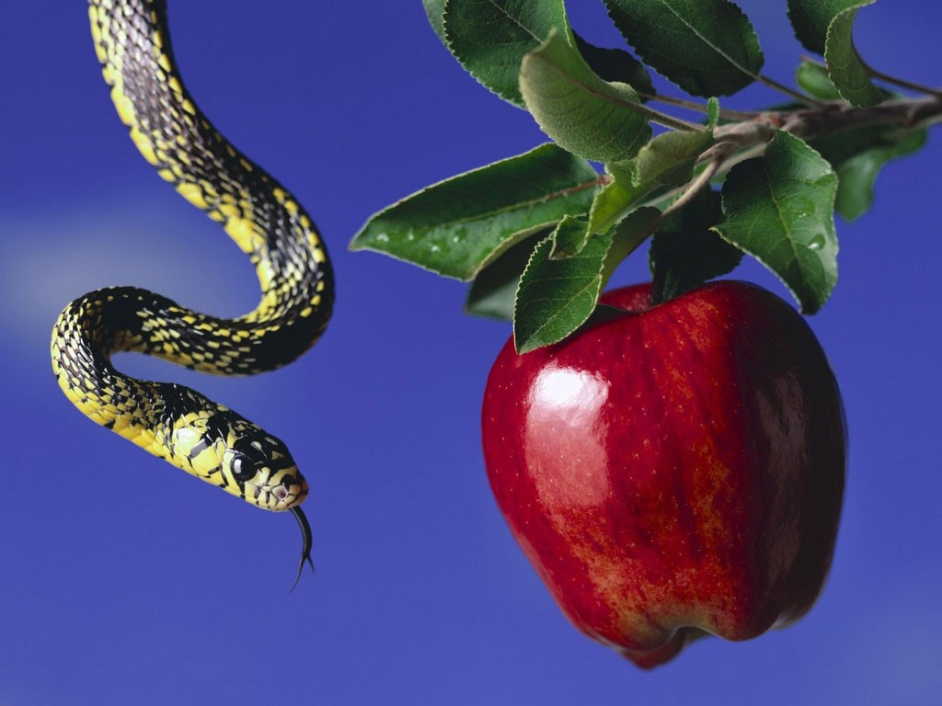
Capítulo 6 – Da queda do homem, do pecado e de seu castigo
I. Nossos primeiros pais, seduzidos pela astúcia e tentação de Satanás, pecaram, comendo do fruto proibido. Segundo o seu sábio e santo conselho, foi Deus servido permitir este pecado deles, havendo determinado ordená-lo para a sua própria glória.
II. Por este pecado eles decaíram da sua retidão original e da comunhão com Deus, e assim se tornaram mortos em pecado e inteiramente corrompidos em todas as suas faculdades e partes do corpo e da alma.

Slide 53
Capítulo 6 – Da queda do homem, do pecado e de seu castigo
Mas a serpente, mais sagaz que todos os animais selváticos que o SENHOR Deus tinha feito, disse à mulher: É assim que Deus disse: Não comereis de toda árvore do jardim? Respondeu-lhe a mulher: Do fruto das árvores do jardim podemos comer, mas do fruto da árvore que está no meio do jardim, disse Deus: Dele não comereis, nem tocareis nele, para que não morrais. Então, a serpente disse à mulher: É certo que não morrereis. Porque Deus sabe que no dia em que dele comerdes se vos abrirão os olhos e, como Deus, sereis conhecedores do bem e do mal. Vendo a mulher que a árvore era boa para se comer, agradável aos olhos e árvore desejável para dar entendimento, tomou-lhe do fruto e comeu e deu também ao marido, e ele comeu. Abriram-se, então, os olhos de ambos; e, percebendo que estavam nus, coseram folhas de figueira e fizeram cintas para si. Quando ouviram a voz do SENHOR Deus, que andava no jardim pela viração do dia, esconderam-se da presença do SENHOR Deus, o homem e sua mulher, por entre as árvores do jardim. (Gn 3.1-8)
Replicou-lhes Jesus: Se Deus fosse, de fato, vosso pai, certamente, me havíeis de amar; porque eu vim de Deus e aqui estou; pois não vim de mim mesmo, mas ele me enviou. Qual a razão por que não compreendeis a minha linguagem? É porque sois incapazes de ouvir a minha palavra. Vós sois do diabo, que é vosso pai, e quereis satisfazer-lhe os desejos. Ele foi homicida desde o princípio e jamais se firmou na verdade, porque nele não há verdade. Quando ele profere mentira, fala do que lhe é próprio, porque é mentiroso e pai da mentira. Mas, porque eu digo a verdade, não me credes. (Jo 8.42-45)

Slide 54
Capítulo 6 – Da queda do homem, do pecado e de seu castigo
III. Sendo eles o tronco de toda a humanidade, o delito dos seus pecados foi imputado a seus filhos; e a mesma morte em pecado, bem como a sua natureza corrompida, foram transmitidas a toda a sua posteridade, que deles procede por geração ordinária.
IV. Desta corrupção original pela qual ficamos totalmente indispostos, adversos a todo o bem e inteiramente inclinados a todo o mal, é que procedem todas as transgressões atuais.

Slide 55
Capítulo 6 – Da queda do homem, do pecado e de seu castigo
O dom, entretanto, não é como no caso em que somente um pecou; porque o julgamento derivou de uma só ofensa, para a condenação; mas a graça transcorre de muitas ofensas, para a justificação. Se, pela ofensa de um e por meio de um só, reinou a morte, muito mais os que recebem a abundância da graça e o dom da justiça reinarão em vida por meio de um só, a saber, Jesus Cristo. Pois assim como, por uma só ofensa, veio o juízo sobre todos os homens para condenação, assim também, por um só ato de justiça, veio a graça sobre todos os homens para a justificação que dá vida. Porque, como, pela desobediência de um só homem, muitos se tornaram pecadores, assim também, por meio da obediência de um só, muitos se tornarão justos. (Rm 5.16-19)
Porque do coração procedem maus desígnios, homicídios, adultérios, prostituição, furtos, falsos testemunhos, blasfêmias. (Mt 15.19)
Ele vos deu vida, estando vós mortos nos vossos delitos e pecados, nos quais andastes outrora, segundo o curso deste mundo, segundo o príncipe da potestade do ar, do espírito que agora atua nos filhos da desobediência; entre os quais também todos nós andamos outrora, segundo as inclinações da nossa carne, fazendo a vontade da carne e dos pensamentos; e éramos, por natureza, filhos da ira, como também os demais. (Ef 2.1-3)

Slide 56
Capítulo 6 – Da queda do homem, do pecado e de seu castigo
V. Esta corrupção da natureza persiste, durante esta vida, naqueles que são regenerados; e, embora seja ela perdoada e mortificada por Cristo, todavia tanto ela, como os seus impulsos, são real e propriamente pecado.
VI. Todo o pecado, tanto o original como o atual, sendo transgressão da justa lei de Deus e a ela contrária, torna, pela sua própria natureza, culpado o pecador e por essa culpa está ele sujeito à ira de Deus e à maldição da lei e, portanto, exposto à morte, com todas as misérias espirituais, temporais e eternas.

Slide 57
Capítulo 6 – Da queda do homem, do pecado e de seu castigo
Estou plenamente certo de que aquele que começou boa obra em vós há de completá-la até ao Dia de Cristo Jesus. (Fp 1.6).
Se dissermos que não temos pecado nenhum, a nós mesmos nos enganamos, e a verdade não está em nós. 9 Se confessarmos os nossos pecados, ele é fiel e justo para nos perdoar os pecados e nos purificar de toda injustiça. 10 Se dissermos que não temos cometido pecado, fazemo-lo mentiroso, e a sua palavra não está em nós. Filhinhos meus, estas coisas vos escrevo para que não pequeis. Se, todavia, alguém pecar, temos Advogado junto ao Pai, Jesus Cristo, o Justo; 2 e ele é a propiciação pelos nossos pecados e não somente pelos nossos próprios, mas ainda pelos do mundo inteiro. (1Jo 1.8–2.2).
Que se conclui? Temos nós qualquer vantagem? Não, de forma nenhuma; pois já temos demonstrado que todos, tanto judeus como gregos, estão debaixo do pecado; como está escrito: Não há justo, nem um sequer, não há quem entenda, não há quem busque a Deus; todos se extraviaram, à uma se fizeram inúteis; não há quem faça o bem, não há nem um sequer. (Rm 3.9–12).
Então, o Rei dirá também aos que estiverem à sua esquerda: Apartai-vos de mim, malditos, para o fogo eterno, preparado para o diabo e seus anjos. (Mt 25.41).

Slide 58
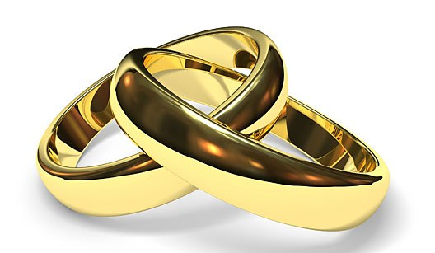
Capítulo 7 – Do pacto de Deus com o homem
I. Tão grande é a distância entre Deus e a criatura, que, embora as criaturas racionais lhe devam obediência como ao seu Criador, nunca poderiam fruir nada dele como bem-aventurança e recompensa, senão por alguma voluntária condescendência da parte de Deus, a qual foi ele servido significar por meio de um pacto.
II. O primeiro pacto feito com o homem era um pacto de obras; nesse pacto foi a vida prometida a Adão e nele à sua posteridade, sob a condição de perfeita obediência pessoal.

Slide 59
Capítulo 7 – Do pacto de Deus com o homem
Quem na concha de sua mão mediu as águas e tomou a medida dos céus a palmos? Quem recolheu na terça parte de um efa o pó da terra e pesou os montes em romana e os outeiros em balança de precisão? Quem guiou o Espírito do SENHOR? Ou, como seu conselheiro, o ensinou? Com quem tomou ele conselho, para que lhe desse compreensão? Quem o instruiu na vereda do juízo, e lhe ensinou sabedoria, e lhe mostrou o caminho de entendimento? (Is 40.12–14).
Tomou, pois, o SENHOR Deus ao homem e o colocou no jardim do Éden para o cultivar e o guardar. E o SENHOR Deus lhe deu esta ordem: De toda árvore do jardim comerás livremente, mas da árvore do conhecimento do bem e do mal não comerás; porque, no dia em que dela comeres, certamente morrerás. (Gn 2.15–17)

Slide 60
Capítulo 7 – Do pacto de Deus com o homem
III. O homem, tendo-se tornado pela sua queda incapaz de vida por esse pacto, o Senhor dignou-se fazer um segundo pacto, geralmente chamado o pacto da graça; nesse pacto ele livremente oferece aos pecadores a vida e a salvação por Jesus Cristo, exigindo deles a fé nele para que sejam salvos; e prometendo dar a todos os que estão ordenados para a vida o seu Santo Espírito, para dispô-los e habilitá-los a crer.
IV. Este pacto da graça é frequentemente apresentado nas Escrituras pelo nome de Testamento, em referência à morte de Cristo, o testador, e à perdurável herança, com tudo o que lhe pertence, legada neste pacto.

Slide 61
Capítulo 7 – Do pacto de Deus com o homem
De modo que os da fé são abençoados com o crente Abraão. Todos quantos, pois, são das obras da lei estão debaixo de maldição; porque está escrito: Maldito todo aquele que não permanece em todas as coisas escritas no Livro da lei, para praticá-las. (Gl 3.9–10).
Dar-vos-ei coração novo e porei dentro de vós espírito novo; tirarei de vós o coração de pedra e vos darei coração de carne. Porei dentro de vós o meu Espírito e farei que andeis nos meus estatutos, guardeis os meus juízos e os observeis. (Ez 36.26–27).
Por isso mesmo, ele é o Mediador da nova aliança, a fim de que, intervindo a morte para remissão das transgressões que havia sob a primeira aliança, recebam a promessa da eterna herança aqueles que têm sido chamados. 16 Porque, onde há testamento, é necessário que intervenha a morte do testador; 17 pois um testamento só é confirmado no caso de mortos; visto que de maneira nenhuma tem força de lei enquanto vive o testador. (Hb 9.15–17).

Slide 62
Capítulo 7 – Do pacto de Deus com o homem
V. Este pacto no tempo da Lei não foi administrado como no tempo do Evangelho. Sob a Lei foi administrado por promessas, profecias, sacrifícios, pela circuncisão, pelo cordeiro pascoal e outros tipos e ordenanças dadas ao povo judeu, prefigurando, tudo, Cristo que havia de vir; por aquele tempo essas coisas, pela operação do Espírito Santo, foram suficientes e eficazes para instruir e edificar os eleitos na fé do Messias prometido, por quem tinham plena remissão dos pecados e a vida eterna: essa dispensarão chama-se o Velho Testamento.
VI. Sob o Evangelho, quando foi manifestado Cristo, a substância, as ordenanças pelas quais este pacto é dispensado são a pregação da palavra e a administração dos sacramentos do batismo e da ceia do Senhor; por estas ordenanças, posto que poucas em número e administradas com maior simplicidade e menor glória externa, o pacto é manifestado com maior plenitude, evidência e eficácia espiritual, a todas as nações, aos judeus bem como aos gentios. É chamado o Novo Testamento. Não há, pois, dois pactos de graça diferentes em substância mas um e o mesmo sob várias dispensações.

Slide 63
Capítulo 7 – Do pacto de Deus com o homem
6 Ora, depois de tudo isto assim preparado, continuamente entram no primeiro tabernáculo os sacerdotes, para realizar os serviços sagrados; 7 mas, no segundo, o sumo sacerdote, ele sozinho, uma vez por ano, não sem sangue, que oferece por si e pelos pecados de ignorância do povo, 8 querendo com isto dar a entender o Espírito Santo que ainda o caminho do Santo Lugar não se manifestou, enquanto o primeiro tabernáculo continua erguido. 9 É isto uma parábola para a época presente; e, segundo esta, se oferecem tanto dons como sacrifícios, embora estes, no tocante à consciência, sejam ineficazes para aperfeiçoar aquele que presta culto, 10 os quais não passam de ordenanças da carne, baseadas somente em comidas, e bebidas, e diversas abluções, impostas até ao tempo oportuno de reforma. (Hb 9.6–10).
19 Ide, portanto, fazei discípulos de todas as nações, batizando-os em nome do Pai, e do Filho, e do Espírito Santo; 20 ensinando-os a guardar todas as coisas que vos tenho ordenado. E eis que estou convosco todos os dias até à consumação do século. (Mt 28.19–20).

Slide 64
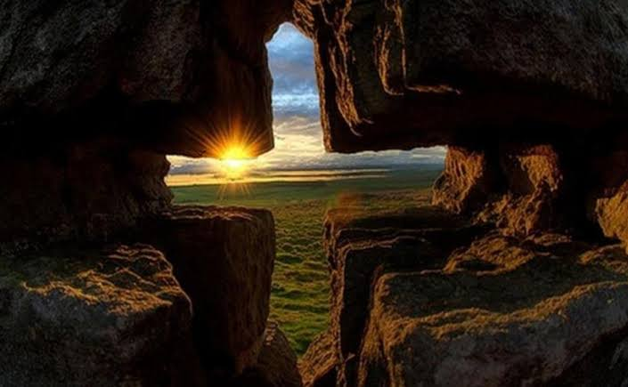
Capítulo 8 – De Cristo o Mediador
I. Aprouve a Deus em seu eterno propósito, escolher e ordenar o Senhor Jesus, seu Filho Unigênito, para ser o Mediador entre Deus e o homem, o Profeta, Sacerdote e Rei, o Cabeça e Salvador de sua Igreja, o Herdeiro de todas as coisas e o Juiz do Mundo; e deu-lhe desde toda a eternidade um povo para ser sua semente e para, no tempo devido, ser por ele remido, chamado, justificado, santificado e glorificado.
II. O Filho de Deus, a Segunda Pessoa da Trindade, sendo verdadeiro e eterno Deus, da mesma substância do Pai e igual a ele, quando chegou o cumprimento do tempo, tomou sobre si a natureza humana com todas as suas propriedades essenciais e enfermidades comuns, contudo sem pecado, sendo concebido pelo poder do Espírito Santo no ventre da Virgem Maria e da substância dela. As duas naturezas, inteiras, perfeitas e distintas - a Divindade e a humanidade - foram inseparavelmente unidas em uma só pessoa, sem conversão composição ou confusão; essa pessoa é verdadeiro Deus e verdadeiro homem, porém, um só Cristo, o único Mediador entre Deus e o homem.

Slide 65
Capítulo 8 – De Cristo o Mediador
1 Eis aqui o meu servo, a quem sustenho; o meu escolhido, em quem a minha alma se compraz; pus sobre ele o meu Espírito, e ele promulgará o direito para os gentios. (Is 42.1)
8 e adorá-la-ão todos os que habitam sobre a terra, aqueles cujos nomes não foram escritos no Livro da Vida do Cordeiro que foi morto desde a fundação do mundo (Ap 13.8).
5 Tende em vós o mesmo sentimento que houve também em Cristo Jesus, 6 pois ele, subsistindo em forma de Deus, não julgou como usurpação o ser igual a Deus; 7 antes, a si mesmo se esvaziou, assumindo a forma de servo, tornando-se em semelhança de homens; e, reconhecido em figura humana, 8 a si mesmo se humilhou, tornando-se obediente até à morte e morte de cruz (Fp 2.5–8).
14 Tendo, pois, a Jesus, o Filho de Deus, como grande sumo sacerdote que penetrou os céus, conservemos firmes a nossa confissão. 15 Porque não temos sumo sacerdote que não possa compadecer-se das nossas fraquezas; antes, foi ele tentado em todas as coisas, à nossa semelhança, mas sem pecado. (Hb 4.14–15).

Slide 66
Capítulo 8 – De Cristo o Mediador
III. O Senhor Jesus, em sua natureza humana unida à divina, foi santificado e sem medida ungido com o Espírito Santo tendo em si todos os tesouros de sabedoria e ciência. Aprouve ao Pai que nele habitasse toda a plenitude, a fim de que, sendo santo, inocente, incontaminado e cheio de graça e verdade, estivesse perfeitamente preparado para exercer o ofício de Mediador e Fiador. Este ofício ele não tomou para si, mas para ele foi chamado pelo Pai, que lhe pôs nas mãos todo o poder e todo o juízo e lhe ordenou que os exercesse.
IV. Este ofício o Senhor Jesus empreendeu mui voluntariamente. Para que pudesse exercê-lo, foi feito sujeito à lei, que ele cumpriu perfeitamente; padeceu imediatamente em sua alma os mais cruéis tormentos e em seu corpo os mais penosos sofrimentos; foi crucificado e morreu; foi sepultado e ficou sob o poder da morte, mas não viu a corrupção; ao terceiro dia ressuscitou dos mortos com o mesmo corpo com que tinha padecido; com esse corpo subiu ao céu, onde está sentado à destra do Pai, fazendo intercessão; de lá voltará no fim do mundo para julgar os homens e os anjos.

Slide 67
Capítulo 8 – De Cristo o Mediador
8 Cuidado que ninguém vos venha a enredar com sua filosofia e vãs sutilezas, conforme a tradição dos homens, conforme os rudimentos do mundo e não segundo Cristo; 9 porquanto, nele, habita, corporalmente, toda a plenitude da Divindade. (Cl 2.8–9).
26 Com efeito, nos convinha um sumo sacerdote como este, santo, inculpável, sem mácula, separado dos pecadores e feito mais alto do que os céus, 27 que não tem necessidade, como os sumos sacerdotes, de oferecer todos os dias sacrifícios, primeiro, por seus próprios pecados, depois, pelos do povo; porque fez isto uma vez por todas, quando a si mesmo se ofereceu. 28 Porque a lei constitui sumos sacerdotes a homens sujeitos à fraqueza, mas a palavra do juramento, que foi posterior à lei, constitui o Filho, perfeito para sempre. (Hb 7.26–28).
36 Porque, na verdade, tendo Davi servido à sua própria geração, conforme o desígnio de Deus, adormeceu, foi para junto de seus pais e viu corrupção. (At 13.36).
1 Filhinhos meus, estas coisas vos escrevo para que não pequeis. Se, todavia, alguém pecar, temos Advogado junto ao Pai, Jesus Cristo, o Justo; 2 e ele é a propiciação pelos nossos pecados e não somente pelos nossos próprios, mas ainda pelos do mundo inteiro. (1Jo 2.1–2).

Slide 68
Capítulo 8 – De Cristo o Mediador
V. O Senhor Jesus, pela sua perfeita obediência e pelo sacrifício de si mesmo, sacrifício que pelo Eterno Espírito, ele ofereceu a Deus uma só vez, satisfez plenamente à justiça do Pai. e para todos aqueles que o Pai lhe deu adquiriu não só a reconciliação, como também uma herança perdurável no Reino dos Céus.
VI. Ainda que a obra da redenção não foi realmente cumprida por Cristo senão depois da sua encarnação; contudo a virtude, a eficácia e os benefícios dela, em todas as épocas sucessivamente desde o princípio do mundo, foram comunicados aos eleitos naquelas promessas, tipos e sacrifícios, pelos quais ele foi revelado e significado como a semente da mulher que devia esmagar a cabeça da serpente, como o cordeiro morto desde o princípio do mundo, sendo o mesmo ontem, hoje e para sempre.

Slide 69
Capítulo 8 – De Cristo o Mediador
12 não por meio de sangue de bodes e de bezerros, mas pelo seu próprio sangue, entrou no Santo dos Santos, uma vez por todas, tendo obtido eterna redenção. 13 Portanto, se o sangue de bodes e de touros e a cinza de uma novilha, aspergidos sobre os contaminados, os santificam, quanto à purificação da carne, 14 muito mais o sangue de Cristo, que, pelo Espírito eterno, a si mesmo se ofereceu sem mácula a Deus, purificará a nossa consciência de obras mortas, para servirmos ao Deus vivo! 15 Por isso mesmo, ele é o Mediador da nova aliança, a fim de que, intervindo a morte para remissão das transgressões que havia sob a primeira aliança, recebam a promessa da eterna herança aqueles que têm sido chamados. (Hb 9.12–15).
4 vindo, porém, a plenitude do tempo, Deus enviou seu Filho, nascido de mulher, nascido sob a lei, 5 para resgatar os que estavam sob a lei, a fim de que recebêssemos a adoção de filhos. (Gl 4.4–5).
7 Foi-lhe dado, também, que pelejasse contra os santos e os vencesse. Deu-se-lhe ainda autoridade sobre cada tribo, povo, língua e nação; 8 e adorá-la-ão todos os que habitam sobre a terra, aqueles cujos nomes não foram escritos no Livro da Vida do Cordeiro que foi morto desde a fundação do mundo. (Ap 13.7–8)

Slide 70
Capítulo 8 – De Cristo o Mediador
VII. Cristo, na obra da mediação, age de conformidade com as suas duas naturezas, fazendo cada natureza o que lhe é próprio: contudo, em razão da unidade da pessoa, o que é próprio de uma natureza é às vezes, na Escritura, atribuído à pessoa denominada pela outra natureza.
VIII. Cristo, com toda a certeza e eficazmente aplica e comunica a salvação a todos aqueles para os quais ele a adquiriu. Isto ele consegue, fazendo intercessão por eles e revelando-lhes na palavra e pela palavra os mistérios da salvação, persuadindo-os eficazmente pelo seu Espírito a crer e a obedecer, dirigindo os corações deles pela sua palavra e pelo seu onipotente poder e sabedoria, da maneira e pelos meios mais conformes com a sua admirável e inescrutável dispensação.

Slide 71
Capítulo 8 – De Cristo o Mediador
¹³ Ora, ninguém subiu ao céu, senão aquele que de lá desceu, a saber, o Filho do Homem [que está no céu]. ¹⁴ E do modo por que Moisés levantou a serpente no deserto, assim importa que o Filho do Homem seja levantado, ¹⁵ para que todo o que nele crê tenha a vida eterna. (Jo 3.13–15).
³⁷ Todo aquele que o Pai me dá, esse virá a mim; e o que vem a mim, de modo nenhum o lançarei fora. ³⁹ E a vontade de quem me enviou é esta: que nenhum eu perca de todos os que me deu; pelo contrário, eu o ressuscitarei no último dia. (Jo 6.37 e 39).
¹⁴ Pois todos os que são guiados pelo Espírito de Deus são filhos de Deus. ¹⁵ Porque não recebestes o espírito de escravidão, para viverdes, outra vez, atemorizados, mas recebestes o espírito de adoção, baseados no qual clamamos: Aba, Pai. ¹⁶ O próprio Espírito testifica com o nosso espírito que somos filhos de Deus. ¹⁷ Ora, se somos filhos, somos também herdeiros, herdeiros de Deus e coerdeiros com Cristo; se com ele sofremos, também com ele seremos glorificados. (Rm 8.14–17).

Slide 72

Capítulo 9 – Do livre arbítrio
I. Deus dotou a vontade do homem de tal liberdade, que ele nem é forçado para o bem ou para o mal, nem a isso é determinado por qualquer necessidade absoluta da sua natureza.
II. O homem, em seu estado de inocência, tinha a liberdade e o poder de querer e fazer aquilo que é bom e agradável a Deus, mas mutavelmente, de sorte que pudesse decair dessa liberdade e poder.

Slide 73
Capítulo 9 – Do livre arbítrio
¹² Eu, porém, vos declaro que Elias já veio, e não o reconheceram; antes, fizeram com ele tudo quanto quiseram. Assim também o Filho do Homem há de padecer nas mãos deles. (Mt 17.12).
¹⁹ Os céus e a terra tomo, hoje, por testemunhas contra ti, que te propus a vida e a morte, a bênção e a maldição; escolhe, pois, a vida, para que vivas, tu e a tua descendência, ²⁰ amando o SENHOR, teu Deus, dando ouvidos à sua voz e apegando-te a ele; pois disto depende a tua vida e a tua longevidade; para que habites na terra que o SENHOR, sob juramento, prometeu dar a teus pais, Abraão , Isaque e Jacó (Dt 30.19–20).
³⁷ Todo aquele que o Pai me dá, esse virá a mim; e o que vem a mim, de modo nenhum o lançarei fora. ³⁹ E a vontade de quem me enviou é esta: que nenhum eu perca de todos os que me deu; pelo contrário, eu o ressuscitarei no último dia. (Jo 6.37 e 39).
¹⁶ E o SENHOR Deus lhe deu esta ordem: De toda árvore do jardim comerás livremente, ¹⁷ mas da árvore do conhecimento do bem e do mal não comerás; porque, no dia em que dela comeres, certamente morrerás. (Gn 2.16–17).

Slide 74
Capítulo 9 – Do livre arbítrio
III. O homem, caindo em um estado de pecado, perdeu totalmente todo o poder de vontade quanto a qualquer bem espiritual que acompanhe a salvação, de sorte que um homem natural, inteiramente adverso a esse bem e morto no pecado, é incapaz de, pelo seu próprio poder, converter-se ou mesmo preparar-se para isso.
IV. Quando Deus converte um pecador e o transfere para o estado de graça, ele o liberta da sua natural escravidão ao pecado e, somente pela sua graça, o habilita a querer e fazer com toda a liberdade o que é espiritualmente bom, mas isso de tal modo que, por causa da corrupção, ainda nele existente, o pecador não faz o bem perfeitamente, nem deseja somente o que é bom, mas também o que é mau.

Slide 75
Capítulo 9 – Do livre arbítrio
³⁷ Jerusalém, Jerusalém, que matas os profetas e apedrejas os que te foram enviados! Quantas vezes quis eu reunir os teus filhos, como a galinha ajunta os seus pintinhos debaixo das asas, e vós não o quisestes! ³⁸ Eis que a vossa casa vos ficará deserta. ³⁹ Declaro-vos, pois, que, desde agora, já não me vereis, até que venhais a dizer: Bendito o que vem em nome do Senhor! (Mt 23.37-1)
¹⁶ E eis que alguém, aproximando-se, lhe perguntou: Mestre, que farei eu de bom, para alcançar a vida eterna? ²⁶ Jesus, fitando neles o olhar, disse-lhes: Isto é impossível aos homens, mas para Deus tudo é possível. (Mt 19.16,26)
³ Tu, ó homem, que condenas os que praticam tais coisas e fazes as mesmas, pensas que te livrarás do juízo de Deus? ⁴ Ou desprezas a riqueza da sua bondade, e tolerância, e longanimidade, ignorando que a bondade de Deus é que te conduz ao arrependimento? (Rm 2.3-4)
⁸ Se dissermos que não temos pecado nenhum, a nós mesmos nos enganamos, e a verdade não está em nós. ⁹ Se confessarmos os nossos pecados, ele é fiel e justo para nos perdoar os pecados e nos purificar de toda injustiça. (1Jo 1.8-9)

Slide 76
Capítulo 9 – Do livre arbítrio
V. É no estado de glória que a vontade do homem se torna perfeita e imutavelmente livre para o bem só.

Slide 77
Capítulo 9 – Do livre arbítrio
² Amados, agora, somos filhos de Deus, e ainda não se manifestou o que haveremos de ser. Sabemos que, quando ele se manifestar, seremos semelhantes a ele, porque haveremos de vê-lo como ele é. (1Jo 3.2)
27 Nela, nunca jamais penetrará coisa alguma contaminada, nem o que pratica abominação e mentira, mas somente os inscritos no Livro da Vida do Cordeiro. (Ap 21.27)

Slide 78
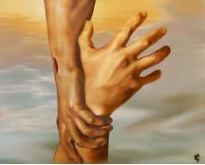
Capítulo 10 – Da vocação eficaz
I. Todos aqueles que Deus predestinou para a vida, e só esses, é ele servido, no tempo por ele determinado e aceito, chamar eficazmente pela sua palavra e pelo seu Espírito, tirando-os por Jesus Cristo daquele estado de pecado e morte em que estão por natureza, e transpondo-os para a graça e salvação. Isto ele o faz, iluminando os seus entendimentos espiritualmente a fim de compreenderem as coisas de Deus para a salvação, tirando-lhes os seus corações de pedra e dando lhes corações de carne, renovando as suas vontades e determinando-as pela sua onipotência para aquilo que é bom e atraindo-os eficazmente a Jesus Cristo, mas de maneira que eles vêm mui livremente, sendo para isso dispostos pela sua graça.

Slide 79
Capítulo 10 – Da vocação eficaz
¹ Havia, entre os fariseus, um homem chamado Nicodemos, um dos principais dos judeus. ² Este, de noite, foi ter com Jesus e lhe disse: Rabi, sabemos que és Mestre vindo da parte de Deus; porque ninguém pode fazer estes sinais que tu fazes, se Deus não estiver com ele. ³ A isto, respondeu Jesus: Em verdade, em verdade te digo que, se alguém não nascer de novo, não pode ver o reino de Deus. ⁴ Perguntou-lhe Nicodemos: Como pode um homem nascer, sendo velho? Pode, porventura, voltar ao ventre materno e nascer segunda vez? ⁵ Respondeu Jesus: Em verdade, em verdade te digo: quem não nascer da água e do Espírito não pode entrar no reino de Deus. ⁶ O que é nascido da carne é carne; e o que é nascido do Espírito é espírito. ⁷ Não te admires de eu te dizer: importa-vos nascer de novo. ⁸ O vento sopra onde quer, ouves a sua voz, mas não sabes donde vem, nem para onde vai; assim é todo o que é nascido do Espírito. (Jo 3.1–8).

Slide 80
Capítulo 10 – Da vocação eficaz
II. Esta vocação eficaz é só da livre e especial graça de Deus e não provem de qualquer coisa prevista no homem; na vocação o homem é inteiramente passivo, até que, vivificado e renovado pelo Espírito Santo, fica habilitado a corresponder a ela e a receber a graça nela oferecida e comunicada.
III. As crianças que morrem na infância, sendo eleitas, são regeneradas e por Cristo salvas, por meio do Espírito, que opera quando, onde e como quer, Do mesmo modo são salvas todas as outras pessoas incapazes de serem exteriormente chamadas pelo ministério da palavra.

Slide 81
Capítulo 10 – Da vocação eficaz
⁸ Não te envergonhes, portanto, do testemunho de nosso Senhor, nem do seu encarcerado, que sou eu; pelo contrário, participa comigo dos sofrimentos, a favor do evangelho, segundo o poder de Deus, ⁹ que nos salvou e nos chamou com santa vocação; não segundo as nossas obras, mas conforme a sua própria determinação e graça que nos foi dada em Cristo Jesus, antes dos tempos eternos, (2Tm 1.8–9).
¹⁴ Ora, o homem natural não aceita as coisas do Espírito de Deus, porque lhe são loucura; e não pode entendê-las, porque elas se discernem espiritualmente. (1Co 2.13–14).
¹⁵ Traziam-lhe também as crianças, para que as tocasse; e os discípulos, vendo, os repreendiam. ¹⁶ Jesus, porém, chamando-as para junto de si, ordenou: Deixai vir a mim os pequeninos e não os embaraceis, porque dos tais é o reino de Deus. ¹⁷ Em verdade vos digo: Quem não receber o reino de Deus como uma criança de maneira alguma entrará nele. (Lc 18.15–17).
²⁸ Dessarte, não pode haver judeu nem grego; nem escravo nem liberto; nem homem nem mulher; porque todos vós sois um em Cristo Jesus. ²⁹ E, se sois de Cristo, também sois descendentes de Abraão e herdeiros segundo a promessa. (Gl 3.28–29).

Slide 82
Capítulo 10 – Da vocação eficaz
IV. Os não eleitos, posto que sejam chamados pelo ministério da palavra e tenham algumas das operações comuns do Espírito, contudo não se chegam nunca a Cristo e portanto não podem ser salvos; muito menos poderão ser salvos por qualquer outro meio os que não professam a religião cristã, por mais diligentes que sejam em conformar as suas vidas com a luz da natureza e com a lei da religião que professam; o asseverar e manter que podem é muito pernicioso e detestável.

Slide 83
Capítulo 10 – Da vocação eficaz
¹ De novo, entrou Jesus a falar por parábolas, dizendo-lhes: ² O reino dos céus é semelhante a um rei que celebrou as bodas de seu filho. ³ Então, enviou os seus servos a chamar os convidados para as bodas; mas estes não quiseram vir. ⁴ Enviou ainda outros servos, com esta ordem: Dizei aos convidados: Eis que já preparei o meu banquete; os meus bois e cevados já foram abatidos, e tudo está pronto; vinde para as bodas. ⁵ Eles, porém, não se importaram e se foram, um para o seu campo, outro para o seu negócio; ⁶ e os outros, agarrando os servos, os maltrataram e mataram. ⁷ O rei ficou irado e, enviando as suas tropas, exterminou aqueles assassinos e lhes incendiou a cidade. ⁸ Então, disse aos seus servos: Está pronta a festa, mas os convidados não eram dignos. ⁹ Ide, pois, para as encruzilhadas dos caminhos e convidai para as bodas a quantos encontrardes. ¹⁰ E, saindo aqueles servos pelas estradas, reuniram todos os que encontraram, maus e bons; e a sala do banquete ficou repleta de convidados. ¹¹ Entrando, porém, o rei para ver os que estavam à mesa, notou ali um homem que não trazia veste nupcial ¹² e perguntou-lhe: Amigo, como entraste aqui sem veste nupcial? E ele emudeceu. ¹³ Então, ordenou o rei aos serventes: Amarrai-o de pés e mãos e lançai-o para fora, nas trevas; ali haverá choro e ranger de dentes. ¹⁴ Porque muitos são chamados, mas poucos, escolhidos. (Mt 22.1–14).

Slide 84
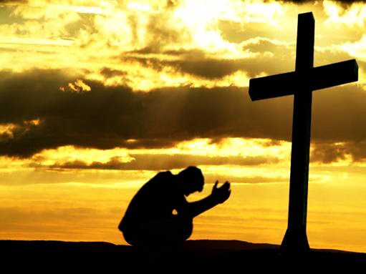
Capítulo 11 – Da justificação
I. Os que Deus chama eficazmente, também livremente justifica. Esta justificação não consiste em Deus infundir neles a justiça, mas em perdoar os seus pecados e em considerar e aceitar as suas pessoas como justas. Deus não os justifica em razão de qualquer coisa neles operada ou por eles feita, mas somente em consideração da obra de Cristo; não lhes imputando como justiça a própria fé, o ato de crer ou qualquer outro ato de obediência evangélica, mas imputando-lhes a obediência e a satisfação de Cristo, quando eles o recebem e se firmam nele pela fé, que não têm de si mesmos, mas que é dom de Deus.

Slide 85
Capítulo 11 – Da justificação
²¹ Mas agora, sem lei, se manifestou a justiça de Deus testemunhada pela lei e pelos profetas; ²² justiça de Deus mediante a fé em Jesus Cristo, para todos [e sobre todos] os que creem; porque não há distinção, ²³ pois todos pecaram e carecem da glória de Deus, ²⁴ sendo justificados gratuitamente, por sua graça, mediante a redenção que há em Cristo Jesus, ²⁵ a quem Deus propôs, no seu sangue, como propiciação, mediante a fé, para manifestar a sua justiça, por ter Deus, na sua tolerância, deixado impunes os pecados anteriormente cometidos; ²⁶ tendo em vista a manifestação da sua justiça no tempo presente, para ele mesmo ser justo e o justificador daquele que tem fé em Jesus. (Rm 3.21–26).

Slide 86
Capítulo 11 – Da justificação
II. A fé, assim recebendo e assim se firmando em Cristo e na justiça dele, é o único instrumento de justificação; ela, contudo não está sozinha na pessoa justificada, mas sempre anda acompanhada de todas as outras graças salvadoras; não é uma fé morta, mas obra por amor.
III. Cristo, pela sua obediência e morte, pagou plenamente a dívida de todos os que são justificados, e, em lugar deles, fez a seu Pai uma satisfação própria, real e plena. Contudo, como Cristo foi pelo Pai dado em favor deles e como a obediência e satisfação dele foram aceitas em lugar deles, ambas livremente e não por qualquer coisa neles existente, a justificação deles é só da livre graça, a fim de que tanto a justiça restrita como a abundante graça de Deus sejam glorificadas na justificação dos pecadores.

Slide 87
Capítulo 11 – Da justificação
²⁹ Porquanto aos que de antemão conheceu, também os predestinou para serem conformes à imagem de seu Filho, a fim de que ele seja o primogênito entre muitos irmãos. ³⁰ E aos que predestinou, a esses também chamou; e aos que chamou, a esses também justificou; e aos que justificou, a esses também glorificou. ³¹ Que diremos, pois, à vista destas coisas? Se Deus é por nós, quem será contra nós? 32 Aquele que não poupou o seu próprio Filho, antes, por todos nós o entregou, porventura, não nos dará graciosamente com ele todas as coisas? (Rm 8.29–32).
¹⁸ Pois assim como, por uma só ofensa, veio o juízo sobre todos os homens para condenação, assim também, por um só ato de justiça, veio a graça sobre todos os homens para a justificação que dá vida. ¹⁹ Porque, como, pela desobediência de um só homem, muitos se tornaram pecadores, assim também, por meio da obediência de um só, muitos se tornarão justos. ²⁰ Sobreveio a lei para que avultasse a ofensa; mas onde abundou o pecado, superabundou a graça, ²¹ a fim de que, como o pecado reinou pela morte, assim também reinasse a graça pela justiça para a vida eterna, mediante Jesus Cristo, nosso Senhor. (Rm 5.18–21).

Slide 88
Capítulo 11 – Da justificação
IV. Deus, desde toda a eternidade, decretou justificar todos os eleitos, e Cristo, no cumprimento do tempo, morreu pelos pecados deles e ressuscitou para a justificação deles; contudo eles não são justificados enquanto o Espírito Santo, no tempo próprio, não lhes aplica de fato os méritos de Cristo.

Slide 89
Capítulo 11 – Da justificação
¹⁸ sabendo que não foi mediante coisas corruptíveis, como prata ou ouro, que fostes resgatados do vosso fútil procedimento que vossos pais vos legaram, ¹⁹ mas pelo precioso sangue, como de cordeiro sem defeito e sem mácula, o sangue de Cristo, ²⁰ conhecido, com efeito, antes da fundação do mundo, porém manifestado no fim dos tempos, por amor de vós ²¹ que, por meio dele, tendes fé em Deus, o qual o ressuscitou dentre os mortos e lhe deu glória, de sorte que a vossa fé e esperança estejam em Deus. (1Pe 1.18–21).
⁴ Quando, porém, se manifestou a benignidade de Deus, nosso Salvador, e o seu amor para com todos, ⁵ não por obras de justiça praticadas por nós, mas segundo sua misericórdia, ele nos salvou mediante o lavar regenerador e renovador do Espírito Santo, ⁶ que ele derramou sobre nós ricamente, por meio de Jesus Cristo, nosso Salvador, ⁷ a fim de que, justificados por graça, nos tornemos seus herdeiros, segundo a esperança da vida eterna. (Tt 3.4–7).

Slide 90
Capítulo 11 – Da justificação
V. Deus continua a perdoar os pecados dos que são justificados. Embora eles nunca poderão decair do estado de justificação, poderão, contudo, incorrer no paternal desagrado de Deus e ficar privados da luz do seu rosto, até que se humilhem, confessem os seus pecados, peçam perdão e renovem a sua fé e o seu arrependimento.
VI. A justificação dos crentes sob o Velho Testamento era, em todos estes respeitos. a mesma justificação dos crentes sob o Novo Testamento.

Slide 91
Capítulo 11 – Da justificação
¹³ Se eu cerrar os céus de modo que não haja chuva, ou se ordenar aos gafanhotos que consumam a terra, ou se enviar a peste entre o meu povo; ¹⁴ se o meu povo, que se chama pelo meu nome, se humilhar, e orar, e me buscar, e se converter dos seus maus caminhos, então, eu ouvirei dos céus, perdoarei os seus pecados e sararei a sua terra. ¹⁵ Estarão abertos os meus olhos e atentos os meus ouvidos à oração que se fizer neste lugar. (2Cr 7.13-15)
²⁴ sendo justificados gratuitamente, por sua graça, mediante a redenção que há em Cristo Jesus, ²⁵ a quem Deus propôs, no seu sangue, como propiciação, mediante a fé, para manifestar a sua justiça, por ter Deus, na sua tolerância, deixado impunes os pecados anteriormente cometidos; ²⁶ tendo em vista a manifestação da sua justiça no tempo presente, para ele mesmo ser justo e o justificador daquele que tem fé em Jesus. (Rm 3.24-26)

Slide 92
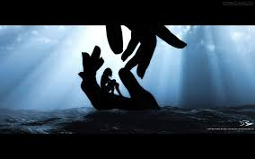
Capítulo 12 – Da adoção
I. Todos os que são justificados é Deus servido, em seu único Filho Jesus Cristo e por ele, fazer participantes da graça da adoção. Por essa graça eles são recebidos no número dos filhos de Deus e gozam a liberdade e privilégios deles; têm sobre si o nome deles, recebem o Espírito de adoção, têm acesso com confiança ao trono da graça e são habilitados, a clamar "Abba, Pai"; são tratados com comiseração, protegidos, providos e por ele corrigidos, como por um pai; nunca, porém, abandonados, mas selados para o dia de redenção, e herdam as promessas, como herdeiros da eterna salvação.

Slide 93
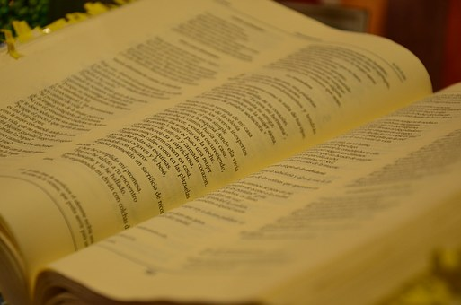
Capítulo 12 – Da adoção
⁵ nos predestinou para ele, para a adoção de filhos, por meio de Jesus Cristo, segundo o beneplácito de sua vontade, (Ef 1.5)
¹⁵ Porque não recebestes o espírito de escravidão, para viverdes, outra vez, atemorizados, mas recebestes o espírito de adoção, baseados no qual clamamos: Aba, Pai. ¹⁶ O próprio Espírito testifica com o nosso espírito que somos filhos de Deus. ¹⁷ Ora, se somos filhos, somos também herdeiros, herdeiros de Deus e coerdeiros com Cristo; se com ele sofremos, também com ele seremos glorificados. (Rm 8.15-17)
⁹ É por eles que eu rogo; não rogo pelo mundo, mas por aqueles que me deste, porque são teus; ¹⁰ ora, todas as minhas coisas são tuas, e as tuas coisas são minhas; e, neles, eu sou glorificado. ¹¹ Já não estou no mundo, mas eles continuam no mundo, ao passo que eu vou para junto de ti. Pai santo, guarda-os em teu nome, que me deste, para que eles sejam um, assim como nós. ¹² Quando eu estava com eles, guardava-os no teu nome, que me deste, e protegi-os, e nenhum deles se perdeu, exceto o filho da perdição, para que se cumprisse a Escritura. ¹³ Mas, agora, vou para junto de ti e isto falo no mundo para que eles tenham o meu gozo completo em si mesmos. (Jo 17.9-13)

Slide 94
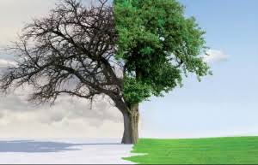
Capítulo 13 – Da santificação
I. Os que são eficazmente chamados e regenerados, tendo criado em si um novo coração e um novo espírito, são além disso santificados real e pessoalmente, pela virtude da morte e ressurreição de Cristo, pela sua palavra e pelo seu Espírito, que neles habita; o domínio do corpo do pecado é neles todo destruído, as suas várias concupiscências são mais e mais enfraquecidas e mortificadas, e eles são mais e mais vivificados e fortalecidos em todas as graças salvadoras, para a prática da verdadeira santidade, sem a qual ninguém verá a Deus.

Slide 95
Capítulo 13 – Da santificação
³⁰ Mas vós sois dele, em Cristo Jesus, o qual se nos tornou, da parte de Deus, sabedoria, e justiça, e santificação, e redenção, ³¹ para que, como está escrito: Aquele que se gloria, glorie-se no Senhor. (1Co 1.30-31)
⁵ Porque, se fomos unidos com ele na semelhança da sua morte, certamente, o seremos também na semelhança da sua ressurreição, ⁶ sabendo isto: que foi crucificado com ele o nosso velho homem, para que o corpo do pecado seja destruído, e não sirvamos o pecado como escravos; (Rm 6.5-6)
¹² Por isso, restabelecei as mãos descaídas e os joelhos trôpegos; ¹³ e fazei caminhos retos para os pés, para que não se extravie o que é manco; antes, seja curado. ¹⁴ Segui a paz com todos e a santificação, sem a qual ninguém verá o Senhor, (Hb 12.12-14)

Slide 96
Capítulo 13 – Da santificação
II. Esta santificação é no homem todo, porém imperfeita nesta vida; ainda persistem em todas as partes dele restos da corrupção, e daí nasce uma guerra contínua e irreconciliável - a carne lutando contra o espírito e o espírito contra a carne.
III. Nesta guerra, embora prevaleçam por algum tempo as corrupções que ficam, contudo, pelo contínuo socorro da eficácia do santificador Espírito de Cristo, a parte regenerada do homem novo vence, e assim os santos crescem em graça, aperfeiçoando a santidade no temor de Deus.

Slide 97
Capítulo 13 – Da santificação
Se dissermos que não temos cometido pecado, fazemo-lo mentiroso, e a sua palavra não está em nós. (1Jo 1.10)
Porque a carne milita contra o Espírito, e o Espírito, contra a carne, porque são opostos entre si; para que não façais o que, porventura, seja do vosso querer. (Gl 5.17)
²² Porque, no tocante ao homem interior, tenho prazer na lei de Deus; ²³ mas vejo, nos meus membros, outra lei que, guerreando contra a lei da minha mente, me faz prisioneiro da lei do pecado que está nos meus membros. ²⁴ Desventurado homem que sou! Quem me livrará do corpo desta morte? ²⁵ Graças a Deus por Jesus Cristo, nosso Senhor. De maneira que eu, de mim mesmo, com a mente, sou escravo da lei de Deus, mas, segundo a carne, da lei do pecado. (Rm 7.22-25)

Slide 98
Capítulo 14 – Da fé salvadora
I. A graça da fé, pela qual os eleitos são habilitados a crer para a salvação das suas almas, é a obra que o Espírito de Cristo faz nos corações deles, e é ordinariamente operada pelo ministério da palavra; por esse ministério, bem como pela administração dos sacramentos e pela oração, ela é aumentada e fortalecida.
II. Por essa fé o cristão, segundo a autoridade do mesmo Deus que fala em sua palavra, crê ser verdade tudo quanto nela é revelado, e age de conformidade com aquilo que cada passagem contém em particular, prestando obediência aos mandamentos, tremendo às ameaças e abraçando as promessas de Deus para esta vida e para a futura; porém os principais atos de fé salvadora são - aceitar e receber a Cristo e firmar-se só nele para a justificação, santificação e vida eterna, isto em virtude do pacto da graça.

Slide 99
Capítulo 14 – Da fé salvadora
¹⁶ Mas nem todos obedeceram ao evangelho; pois Isaías diz: Senhor, quem acreditou na nossa pregação? ¹⁷ E, assim, a fé vem pela pregação, e a pregação, pela palavra de Cristo. (Rom 10.16-17)
⁸ Porque pela graça sois salvos, mediante a fé; e isto não vem de vós; é dom de Deus; (Ef 2.8)
⁵⁴ Quem comer a minha carne e beber o meu sangue tem a vida eterna, e eu o ressuscitarei no último dia. ⁵⁵ Pois a minha carne é verdadeira comida, e o meu sangue é verdadeira bebida. ⁵⁶ Quem comer a minha carne e beber o meu sangue permanece em mim, e eu, nele. (Jo 6.54-56)
²⁵ Ora, àquele que é poderoso para vos confirmar segundo o meu evangelho e a pregação de Jesus Cristo, conforme a revelação do mistério guardado em silêncio nos tempos eternos, ²⁶ e que, agora, se tornou manifesto e foi dado a conhecer por meio das Escrituras proféticas, segundo o mandamento do Deus eterno, para a obediência por fé, entre todas as nações, (Rm 16.25-26)
²⁰ logo, já não sou eu quem vive, mas Cristo vive em mim; e esse viver que, agora, tenho na carne, vivo pela fé no Filho de Deus, que me amou e a si mesmo se entregou por mim. ²¹ Não anulo a graça de Deus; pois, se a justiça é mediante a lei, segue-se que morreu Cristo em vão. (Gl 2.20-21)

Slide 100
Capítulo 14 – Da fé salvadora
III. Esta fé é de diferentes graus, é fraca ou forte; pode ser muitas vezes e de muitos modos assaltada e enfraquecida, mas sempre alcança a vitória, atingindo em muitos a uma perfeita segurança em Cristo, que é não somente o autor, como também o consumador da fé.

Slide 101
Capítulo 14 – Da fé salvadora
³⁰ Ora, se Deus veste assim a erva do campo, que hoje existe e amanhã é lançada no forno, quanto mais a vós outros, homens de pequena fé? ³¹ Portanto, não vos inquieteis, dizendo: Que comeremos? Que beberemos? Ou: Com que nos vestiremos? (Mt 6.30–31).
¹ Portanto, também nós, visto que temos a rodear-nos tão grande nuvem de testemunhas, desembaraçando-nos de todo peso e do pecado que tenazmente nos assedia, corramos, com perseverança, a carreira que nos está proposta, ² olhando firmemente para o Autor e Consumador da fé, Jesus, o qual, em troca da alegria que lhe estava proposta, suportou a cruz, não fazendo caso da ignomínia, e está assentado à destra do trono de Deus. (Hb 12.1–2).

Slide 102
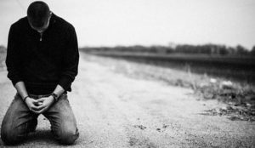
Capítulo 15 – Do arrependimento para a vida
I. O arrependimento para a vida é uma graça evangélica, cuja doutrina deve ser tão pregada por todo o ministro do Evangelho como a da fé em Cristo.
II. Movido pelo reconhecimento e sentimento, não só do perigo, mas também da impureza e odiosidade do pecado como contrários à santa natureza e justa lei de Deus; apreendendo a misericórdia divina manifestada em Cristo aos que são penitentes, o pecador pelo arrependimento, de tal maneira sente e aborrece os seus pecados, que, deixando-os, se volta para Deus, tencionando e procurando andar com ele em todos os caminhos dos seus mandamentos.

Slide 103
Capítulo 15 – Do arrependimento para a vida
¹⁴ Depois de João ter sido preso, foi Jesus para a Galileia, pregando o evangelho de Deus, ¹⁵ dizendo: O tempo está cumprido, e o reino de Deus está próximo; arrependei-vos e crede no evangelho. (Mc 1.14–15).
⁴⁵ Então, lhes abriu o entendimento para compreenderem as Escrituras; ⁴⁶ e lhes disse: Assim está escrito que o Cristo havia de padecer e ressuscitar dentre os mortos no terceiro dia ⁴⁷ e que em seu nome se pregasse arrependimento para remissão de pecados a todas as nações, começando de Jerusalém. (Lc 24.45–47).
⁴ Pequei contra ti, contra ti somente, e fiz o que é mau perante os teus olhos, de maneira que serás tido por justo no teu falar e puro no teu julgar. (Sl 51.4).
⁹ agora, me alegro não porque fostes contristados, mas porque fostes contristados para arrependimento; pois fostes contristados segundo Deus, para que, de nossa parte, nenhum dano sofrêsseis. ¹⁰ Porque a tristeza segundo Deus produz arrependimento para a salvação, que a ninguém traz pesar; mas a tristeza do mundo produz morte. (2Co 7.9–10).

Slide 104
Capítulo 15 – Do arrependimento para a vida
III. Ainda que não devemos confiar no arrependimento como sendo de algum modo uma satisfação pelo pecado ou em qualquer sentido a causa do perdão dele, o que é ato da livre graça de Deus em Cristo, contudo, ele é de tal modo necessário aos pecadores, que sem ele ninguém poderá esperar o perdão.
IV. Como não há pecado tão pequeno que não mereça a condenação, assim também não há pecado tão grande que possa trazer a condenação sobre os que se arrependem verdadeiramente.

Slide 105
Capítulo 15 – Do arrependimento para a vida
³⁷ Ouvindo eles estas coisas, compungiu-se-lhes o coração e perguntaram a Pedro e aos demais apóstolos: Que faremos, irmãos? ³⁸ Respondeu-lhes Pedro: Arrependei-vos, e cada um de vós seja batizado em nome de Jesus Cristo para remissão dos vossos pecados, e recebereis o dom do Espírito Santo. (At 2.37–38).
³⁰ Ora, não levou Deus em conta os tempos da ignorância; agora, porém, notifica aos homens que todos, em toda parte, se arrependam; ³¹ porquanto estabeleceu um dia em que há de julgar o mundo com justiça, por meio de um varão que destinou e acreditou diante de todos, ressuscitando-o dentre os mortos. (At 17.30–31).
¹⁶ O dom, entretanto, não é como no caso em que somente um pecou; porque o julgamento derivou de uma só ofensa, para a condenação; mas a graça transcorre de muitas ofensas, para a justificação. (Rm 5.16).
¹⁸ Vinde, pois, e arrazoemos, diz o SENHOR; ainda que os vossos pecados sejam como a escarlata, eles se tornarão brancos como a neve; ainda que sejam vermelhos como o carmesim, se tornarão como a lã. (Is 1.18).

Slide 106
Capítulo 15 – Do arrependimento para a vida
V. Os homens não devem se contentar com um arrependimento geral, mas é dever de todos procurar arrepender-se particularmente de cada um dos seus pecados.
VI. Como todo o homem é obrigado a fazer a Deus confissão particular das suas faltas, pedindo-lhe o perdão delas, fazendo o que, achará misericórdia, se deixar os seus pecados, assim também aquele que escandaliza a seu irmão ou a Igreja de Cristo, deve estar pronto, por uma confissão particular ou pública do seu pecado e do pesar que por ele sente, a declarar o seu arrependimento aos que estão ofendidos; isto feito, estes devem reconciliar-se com ele e recebê-lo em amor.

Slide 107
Capítulo 15 – Do arrependimento para a vida
¹² Quem há que possa discernir as próprias faltas? Absolve-me das que me são ocultas. (Sl 19.12)
⁹ Se confessarmos os nossos pecados, ele é fiel e justo para nos perdoar os pecados e nos purificar de toda injustiça. (1Jo 1.9)
¹³ O que encobre as suas transgressões jamais prosperará; mas o que as confessa e deixa alcançará misericórdia. (Pv 28.13)
¹⁶ Confessai, pois, os vossos pecados uns aos outros e orai uns pelos outros, para serdes curados. Muito pode, por sua eficácia, a súplica do justo. (Tg 5.16)

Slide 108
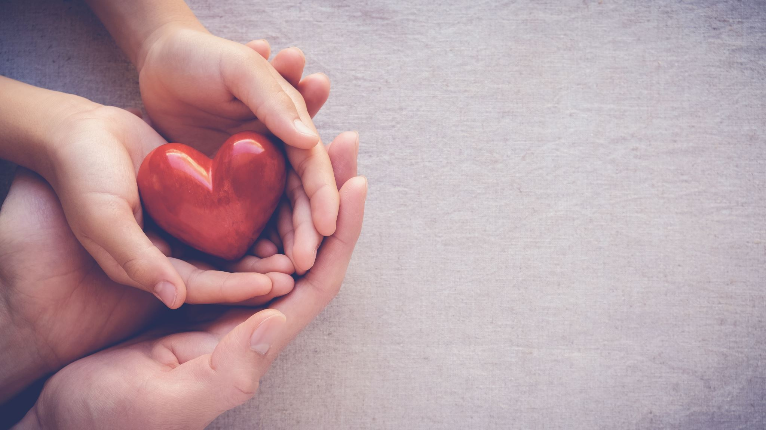
Capítulo 16 – Das boas obras
I. Boas obras são somente aquelas que Deus ordena em sua santa palavra, não as que, sem autoridade dela, são aconselhadas pelos homens movidos de um zelo cego ou sob qualquer outro pretexto de boa intenção.
II. Estas boas obras, feitas em obediência aos mandamentos de Deus, são o fruto e as evidências de uma fé viva e verdadeira; por elas os crentes manifestam a sua gratidão, robustecem a sua confiança, edificam os seus irmãos, adornam a profissão do Evangelho, tapam a boca aos adversários e glorificam a Deus, cuja feitura são, criados em Jesus Cristo para isso mesmo, a fim de que, tendo o seu fruto em santificação, tenham no fim a vida eterna.

Slide 109
Capítulo 16 – Das boas obras
⁸ Ele te declarou, ó homem, o que é bom e que é o que o SENHOR pede de ti: que pratiques a justiça, e ames a misericórdia, e andes humildemente com o teu Deus. (Mq 6.8)
⁹ Se confessarmos os nossos pecados, ele é fiel e justo para nos perdoar os pecados e nos purificar de toda injustiça. (1Jo 1.9)
¹⁴ Meus irmãos, qual é o proveito, se alguém disser que tem fé, mas não tiver obras? Pode, acaso, semelhante fé salvá-lo? ¹⁵ Se um irmão ou uma irmã estiverem carecidos de roupa e necessitados do alimento cotidiano, ¹⁶ e qualquer dentre vós lhes disser: Ide em paz, aquecei-vos e fartai-vos, sem, contudo, lhes dar o necessário para o corpo, qual é o proveito disso? ¹⁷ Assim, também a fé, se não tiver obras, por si só está morta. (Tg 2.14–17).
¹⁴ Vós sois a luz do mundo. Não se pode esconder a cidade edificada sobre um monte; ¹⁵ nem se acende uma candeia para colocá-la debaixo do alqueire, mas no velador, e alumia a todos os que se encontram na casa. ¹⁶ Assim brilhe também a vossa luz diante dos homens, para que vejam as vossas boas obras e glorifiquem a vosso Pai que está nos céus. (Mt 5.14-16).

Slide 110
Capítulo 16 – Das boas obras
III. O poder de fazer boas obras não é de modo algum dos próprios fiéis, mas provém inteiramente do Espírito de Cristo. A fim de que sejam para isso habilitados, é necessário, além da graça que já receberam, uma influência positiva do mesmo Espírito Santo para obrar neles o querer e o perfazer segundo o seu beneplácito; contudo, não devem por isso tornar-se negligentes, como se não fossem obrigados a cumprir qualquer dever senão quando movidos especialmente pelo Espírito, mas devem esforçar-se por estimular a graça de Deus que há neles.
IV. Os que alcançam pela sua obediência a maior perfeição possível nesta vida estão tão longe de exceder as suas obrigações e fazer mais do que Deus requer, que são deficientes em muitas coisas que são obrigados a fazer.

Slide 111
Capítulo 16 – Das boas obras
⁴ permanecei em mim, e eu permanecerei em vós. Como não pode o ramo produzir fruto de si mesmo, se não permanecer na videira, assim, nem vós o podeis dar, se não permanecerdes em mim. ⁵ Eu sou a videira, vós, os ramos. Quem permanece em mim, e eu, nele, esse dá muito fruto; porque sem mim nada podeis fazer. ⁶ Se alguém não permanecer em mim, será lançado fora, à semelhança do ramo, e secará; e o apanham, lançam no fogo e o queimam. (Jo 15.46).
¹¹ Desejamos, porém, continue cada um de vós mostrando, até ao fim, a mesma diligência para a plena certeza da esperança; ¹² para que não vos torneis indolentes, mas imitadores daqueles que, pela fé e pela longanimidade, herdam as promessas. (Hb 6.11–12).
⁷ Qual de vós, tendo um servo ocupado na lavoura ou em guardar o gado, lhe dirá quando ele voltar do campo: Vem já e põe-te à mesa? ⁸ E que, antes, não lhe diga: Prepara-me a ceia, cinge-te e serve-me, enquanto eu como e bebo; depois, comerás tu e beberás? ⁹ Porventura, terá de agradecer ao servo porque este fez o que lhe havia ordenado? ¹⁰ Assim também vós, depois de haverdes feito quanto vos foi ordenado, dizei: Somos servos inúteis, porque fizemos apenas o que devíamos fazer. (Lc 17.7–10).

Slide 112
Capítulo 16 – Das boas obras
V. Não podemos, pelas nossas melhores obras, merecer da mão de Deus perdão de pecado ou a vida eterna, porque é grande a desproporção que há entre eles e a glória porvir, e infinita a distância que vai de nós a Deus, a quem não podemos ser úteis por meio delas, nem satisfazer pela dívida dos nossos pecados anteriores; e porque, como boas, procedem do Espírito e, como nossas, são impuras e misturadas com tanta fraqueza e imperfeição, que não podem suportar a severidade do juízo de Deus; assim, depois que tivermos feito tudo quanto podemos, temos cumprido tão somente, o nosso dever, e somos servos inúteis.
VI. Não obstante o que havemos dito, sendo aceitas por meio de Cristo as pessoas dos crentes, também são aceitas nele as boas obras deles, não como se fossem, nesta vida, inteiramente puras e irrepreensíveis à vista de Deus, mas porque Deus considerando-as em seu Filho, é servido aceitar e recompensar aquilo que é sincero, embora seja acompanhado de muitas fraquezas e imperfeições.

Slide 113
Capítulo 16 – Das boas obras
²⁰ visto que ninguém será justificado diante dele por obras da lei, em razão de que pela lei vem o pleno conhecimento do pecado. (Rm 3.20).
⁹ De modo que os da fé são abençoados com o crente Abraão. ¹⁰ Todos quantos, pois, são das obras da lei estão debaixo de maldição; porque está escrito: Maldito todo aquele que não permanece em todas as coisas escritas no Livro da lei, para praticá-las. (Gl 3.9–10).
⁵ também vós mesmos, como pedras que vivem, sois edificados casa espiritual para serdes sacerdócio santo, a fim de oferecerdes sacrifícios espirituais agradáveis a Deus por intermédio de Jesus Cristo. ⁶ Pois isso está na Escritura: Eis que ponho em Sião uma pedra angular, eleita e preciosa; e quem nela crer não será, de modo algum, envergonhado. (1Pe 2.5–6).
²¹ Disse-lhe o senhor: Muito bem, servo bom e fiel; foste fiel no pouco, sobre o muito te colocarei; entra no gozo do teu senhor. ²² E, aproximando-se também o que recebera dois talentos, disse: Senhor, dois talentos me confiaste; aqui tens outros dois que ganhei. ²³ Disse-lhe o senhor: Muito bem, servo bom e fiel; foste fiel no pouco, sobre o muito te colocarei; entra no gozo do teu senhor. (Mt 25.21–23).

Slide 114
Capítulo 16 – Das boas obras
VII. As obras feitas pelos não regenerados, embora sejam, quanto à matéria, coisas que Deus ordena, e úteis tanto a si mesmos como aos outros, contudo, porque procedem de corações não purificados pela fé, não são feitas devidamente - segundo a palavra; - nem para um fim justo - a glória de Deus; são pecaminosas e não podem agradar a Deus, nem preparar o homem para receber a graça de Deus; não obstante, o negligenciá-las é ainda mais pecaminoso e ofensivo a Deus.

Slide 115
Capítulo 16 – Das boas obras
¹⁵ Alguns, efetivamente, proclamam a Cristo por inveja e porfia; outros, porém, o fazem de boa vontade; ¹⁶ estes, por amor, sabendo que estou incumbido da defesa do evangelho; ¹⁷ aqueles, contudo, pregam a Cristo, por discórdia, insinceramente, julgando suscitar tribulação às minhas cadeias. (Fp 1.15–17).
²¹ Aborreço, desprezo as vossas festas e com as vossas assembleias solenes não tenho nenhum prazer. ²² E, ainda que me ofereçais holocaustos e vossas ofertas de manjares, não me agradarei deles, nem atentarei para as ofertas pacíficas de vossos animais cevados. (Am 5.21–22).
¹² Quando vindes para comparecer perante mim, quem vos requereu o só pisardes os meus átrios? ¹³ Não continueis a trazer ofertas vãs; o incenso é para mim abominação, e também as Festas da Lua Nova, os sábados, e a convocação das congregações; não posso suportar iniquidade associada ao ajuntamento solene. (Is 1.12–13).

Slide 116
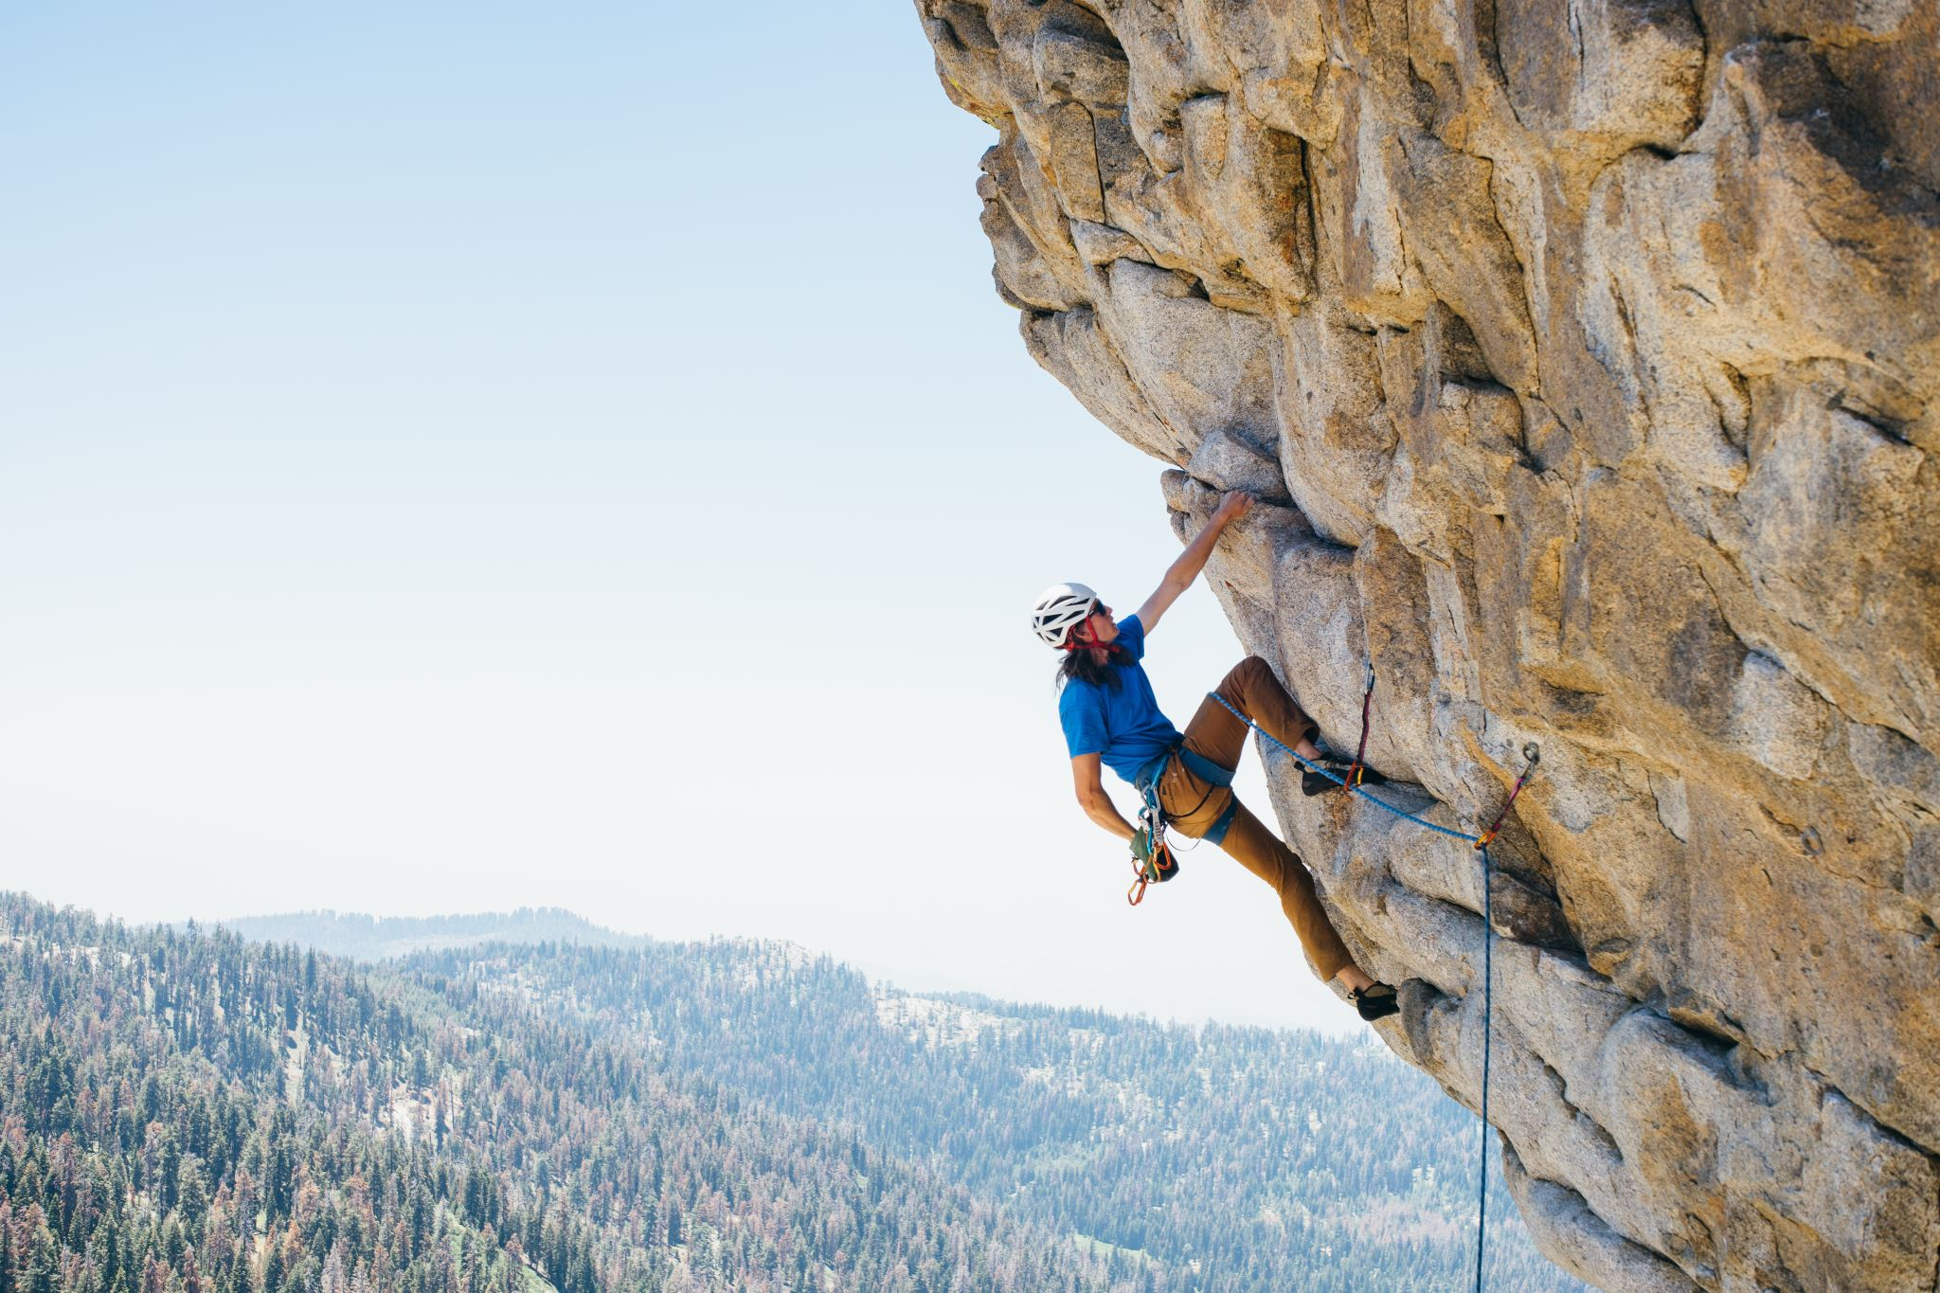
Capítulo 17 – Perseverança dos santos
I. Os que Deus aceitou em seu Bem-amado, os que ele chamou eficazmente e santificou pelo seu Espírito, não podem decair do estado da graça, nem total, nem finalmente; mas, com toda a certeza hão de perseverar nesse estado até o fim e serão eternamente salvos.
II. Esta perseverança dos santos não depende do livre arbítrio deles, mas da imutabilidade do decreto da eleição, procedente do livre e imutável amor de Deus Pai, da eficácia do mérito e intercessão de Jesus Cristo, da permanência do Espírito e da semente de Deus neles e da natureza do pacto da graça; de todas estas coisas vêm a sua certeza e infalibilidade.

Slide 117
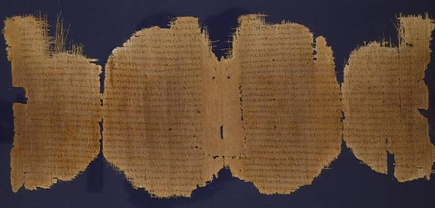
Capítulo 17 – Perseverança dos santos
⁶ Estou plenamente certo de que aquele que começou boa obra em vós há de completá-la até ao Dia de Cristo Jesus. (Fp 1.6).
²⁶ Mas vós não credes, porque não sois das minhas ovelhas. ²⁷ As minhas ovelhas ouvem a minha voz; eu as conheço, e elas me seguem. ²⁸ Eu lhes dou a vida eterna; jamais perecerão, e ninguém as arrebatará da minha mão. (Jo 10.26–28).
¹⁹ Entretanto, o firme fundamento de Deus permanece, tendo este selo: O Senhor conhece os que lhe pertencem. E mais: Aparte-se da injustiça todo aquele que professa o nome do Senhor. (2Tm 2.19).
²⁶ Mas vós não credes, porque não sois das minhas ovelhas. ²⁷ As minhas ovelhas ouvem a minha voz; eu as conheço, e elas me seguem. ²⁸ Eu lhes dou a vida eterna; jamais perecerão, e ninguém as arrebatará da minha mão. (Jo 10.26–28).

Slide 118
Capítulo 17 – Perseverança dos santos
III. Eles, porém, pelas tentações de Satanás e do mundo, pela força da corrupção neles restante e pela negligência dos meios de preservação, podem cair em graves pecados e por algum tempo continuar neles; incorrem assim no desagrado de Deus, entristecem o seu Santo Espírito e de algum modo vêm a ser privados das suas graças e confortos; têm os seus corações endurecidos e as suas consciências feridas; prejudicam e escandalizam os outros e atraem sobre si juízos temporais.

Slide 119
Capítulo 17 – Perseverança dos santos
³ Enquanto calei os meus pecados, envelheceram os meus ossos pelos meus constantes gemidos todo o dia. ⁴ Porque a tua mão pesava dia e noite sobre mim, e o meu vigor se tornou em sequidão de estio. ⁵ Confessei-te o meu pecado e a minha iniquidade não mais ocultei. Disse: confessarei ao SENHOR as minhas transgressões; e tu perdoaste a iniquidade do meu pecado. ⁶ Sendo assim, todo homem piedoso te fará súplicas em tempo de poder encontrar-te. Com efeito, quando transbordarem muitas águas, não o atingirão. (Sl 32.3–6).
²⁹ pois quem come e bebe sem discernir o corpo, come e bebe juízo para si. ³⁰ Eis a razão por que há entre vós muitos fracos e doentes e não poucos que dormem. ³¹ Porque, se nos julgássemos a nós mesmos, não seríamos julgados. ³² Mas, quando julgados, somos disciplinados pelo Senhor, para não sermos condenados com o mundo. (1Co 11.28–32).

Slide 120
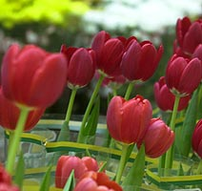
Capítulo 18 – Da certeza da graça e da salvação
I. Ainda que os hipócritas e os outros não regenerados podem iludir-se vãmente com falsas esperanças e carnal presunção de se acharem no favor de Deus e em estado de Salvação, esperança essa que perecerá, contudo, os que verdadeiramente crêem no Senhor Jesus e o amam com sinceridade, procurando andar diante dele em toda a boa consciência, podem, nesta vida, certificar-se de se acharem em estado de graça e podem regozijar-se na esperança da glória de Deus, nessa esperança que nunca os envergonhará.
II. Esta certeza não é uma mera persuasão conjectural e provável, fundada numa falsa esperança, mas uma infalível segurança da fé, fundada na divina verdade das promessas de salvação, na evidência interna daquelas graças a que são feitas essas promessas, no testemunho do Espírito de adoção que testifica com os nossos espíritos sermos nós filhos de Deus, no testemunho desse Espírito que é o penhor de nossa herança e por quem somos selados para o dia da redenção.

Slide 121
Capítulo 18 – Da certeza da graça da salvação
¹⁹ ninguém que, ouvindo as palavras desta maldição, se abençoe no seu íntimo, dizendo: Terei paz, ainda que ande na perversidade do meu coração, para acrescentar à sede a bebedice. (Dt 29.19).
³ Ora, sabemos que o temos conhecido por isto: se guardamos os seus mandamentos. ⁴ Aquele que diz: Eu o conheço e não guarda os seus mandamentos é mentiroso, e nele não está a verdade. ⁵ Aquele, entretanto, que guarda a sua palavra, nele, verdadeiramente, tem sido aperfeiçoado o amor de Deus. Nisto sabemos que estamos nele: ⁶ aquele que diz que permanece nele, esse deve também andar assim como ele andou. (1Jo 2.3–6).
⁴ para uma herança incorruptível, sem mácula, imarcescível, reservada nos céus para vós outros ⁵ que sois guardados pelo poder de Deus, mediante a fé, para a salvação preparada para revelar-se no último tempo. (1Pe 1.4–5).
¹⁵ Porque não recebestes o espírito de escravidão, para viverdes, outra vez, atemorizados, mas recebestes o espírito de adoção, baseados no qual clamamos: Aba, Pai. ¹⁶ O próprio Espírito testifica com o nosso espírito que somos filhos de Deus. (Rm 8.15–16).

Slide 122
Capítulo 18 – Da certeza da graça e da salvação
III. Esta segurança infalível não pertence de tal modo à essência da fé, que um verdadeiro crente, antes de possuí-la, não tenha de esperar muito e lutar com muitas dificuldades; contudo, sendo pelo Espírito habilitado a conhecer as coisas que lhe são livremente dadas por Deus, ele pode alcançá-la sem revelação extraordinária, no devido uso dos meios ordinários. É, pois, dever de todo o fiel fazer toda a diligência para tornar certas a sua vocação e eleição, a fim de que por esse modo seja o seu coração no Espírito Santo confirmado em paz e gozo, em amor e gratidão para com Deus, em firmeza e alegria nos deveres da obediência que são os frutos próprios desta segurança. Este privilégio está, pois, muito longe de predispor os homens à negligência.
IV. Por diversos modos podem os crentes ter a sua segurança de salvação abalada, diminuída e interrompida negligenciando a conservação dela, caindo em algum pecado especial que fira a consciência e entristeça o Espírito Santo, cedendo a fortes e repentinas tentações, retirando Deus a luz do seu rosto e permitindo que andem em trevas e não tenham luz mesmo os que temem; contudo, eles nunca ficam inteiramente privados daquela semente de Deus e da vida da fé, daquele amor a Cristo e aos irmãos, daquela sinceridade de coração e consciência do dever; dessas bênçãos a certeza de salvação poderá, no tempo próprio, ser restaurada pela operação do Espírito, e por meio delas eles são, no entanto, suportados para não caírem no desespero absoluto.

Slide 123
Capítulo 18 – Da certeza da graça da salvação
¹³ Estas coisas vos escrevi, a fim de saberdes que tendes a vida eterna, a vós outros que credes em o nome do Filho de Deus. (1Jo 5.13).
³ Ora, sabemos que o temos conhecido por isto: se guardamos os seus mandamentos. ⁴ Aquele que diz: Eu o conheço e não guarda os seus mandamentos é mentiroso, e nele não está a verdade. ⁵ Aquele, entretanto, que guarda a sua palavra, nele, verdadeiramente, tem sido aperfeiçoado o amor de Deus. Nisto sabemos que estamos nele: ⁶ aquele que diz que permanece nele, esse deve também andar assim como ele andou. (1Jo 2.3–6).
⁴ para uma herança incorruptível, sem mácula, imarcescível, reservada nos céus para vós outros ⁵ que sois guardados pelo poder de Deus, mediante a fé, para a salvação preparada para revelar-se no último tempo. (1Pe 1.4–5).
¹⁰ Por isso, irmãos, procurai, com diligência cada vez maior, confirmar a vossa vocação e eleição; porquanto, procedendo assim, não tropeçareis em tempo algum. ¹¹ Pois desta maneira é que vos será amplamente suprida a entrada no reino eterno de nosso Senhor e Salvador Jesus Cristo. (2Pe 1.10–11).

Slide 124
Capítulo 19 – Da Lei de Deus
I. Deus deu a Adão uma lei como um pacto de obras. Por este pacto Deus o obrigou, bem como toda sua posteridade, a uma obediência pessoal, inteira, exata e perpétua; prometeu-lhe a vida sob a condição dele cumprir com a lei e o ameaçou com a morte no caso dele violá-la; e dotou-o com o poder e capacidade de guardá-la.
II. Essa lei, depois da queda do homem, continuou a ser uma perfeita regra de justiça. Como tal, foi por Deus entregue no monte Sinai em dez mandamentos e escrita em duas tábuas; os primeiros quatro mandamentos ensinam os nossos deveres para com Deus e os outros seis os nossos deveres para com o homem.

Slide 125
Capítulo 19 – Da Lei de Deus
Também disse Deus: Façamos o homem à nossa imagem, conforme a nossa semelhança; tenha ele domínio sobre os peixes do mar, sobre as aves dos céus, sobre os animais domésticos, sobre toda a terra e sobre todos os répteis que rastejam pela terra. (Gn 1.26) mas da árvore do conhecimento do bem e do mal não comerás; porque, no dia em que dela comeres, certamente morrerás. (Gn 2.17)
¹⁴ Quando, pois, os gentios, que não têm lei, procedem, por natureza, de conformidade com a lei, não tendo lei, servem eles de lei para si mesmos. ¹⁵ Estes mostram a norma da lei gravada no seu coração, testemunhando-lhes também a consciência e os seus pensamentos, mutuamente acusando-se ou defendendo-se, (Rm 2.14-15)
³⁶ Mestre, qual é o grande mandamento na Lei? ³⁷ Respondeu-lhe Jesus: Amarás o Senhor, teu Deus, de todo o teu coração, de toda a tua alma e de todo o teu entendimento. ³⁸ Este é o grande e primeiro mandamento. ³⁹ O segundo, semelhante a este, é: Amarás o teu próximo como a ti mesmo. 40 Destes dois mandamentos dependem toda a Lei e os Profetas. (Mt 22.36-40)

Slide 126
Capítulo 19 – Da Lei de Deus
III. Além dessa lei, geralmente chamada lei moral, foi Deus servido dar ao seu povo de Israel, considerado uma igreja sob a sua tutela, leis cerimoniais que contêm diversas ordenanças típicas. Essas leis, que em parte se referem ao culto e prefiguram Cristo, as suas graças, os seus atos, os seus sofrimentos e os seus benefícios, e em parte representam várias instruções de deveres morais, estão todas ab-rogadas sob o Novo Testamento.
IV. A esse mesmo povo, considerado como um corpo político, Deus deu leis civis que terminaram com aquela nacionalidade, e que agora não obrigam além do que exige a sua equidade geral.

Slide 127
Capítulo 19 – Da Lei de Deus
¹ Chamou o SENHOR a Moisés e, da tenda da congregação, lhe disse: ² Fala aos filhos de Israel e dize-lhes: Quando algum de vós trouxer oferta ao SENHOR, trareis a vossa oferta de gado, de rebanho ou de gado miúdo. (Lv 1.1-2)
Ora, visto que a lei tem sombra dos bens vindouros, não a imagem real das coisas, nunca jamais pode tornar perfeitos os ofertantes, com os mesmos sacrifícios que, ano após ano, perpetuamente, eles oferecem. (Hb 10.1)
¹⁵ Quem ferir seu pai ou sua mãe será morto. ¹⁶ O que raptar alguém e o vender, ou for achado na sua mão, será morto. ¹⁷ Quem amaldiçoar seu pai ou sua mãe será morto. (Ex 21.15-17)
³ Porque os magistrados não são para temor, quando se faz o bem, e sim quando se faz o mal. Queres tu não temer a autoridade? Faze o bem e terás louvor dela, ⁴ visto que a autoridade é ministro de Deus para teu bem. Entretanto, se fizeres o mal, teme; porque não é sem motivo que ela traz a espada; pois é ministro de Deus, vingador, para castigar o que pratica o mal. (Rm 13.3-4)

Slide 128
Capítulo 19 – Da Lei de Deus
V. A lei moral obriga para sempre a todos a prestar-lhe obediência, tanto as pessoas justificadas como as outras, e isto não somente quanto à matéria nela contida, mas também pelo respeito à autoridade de Deus, o Criador, que a deu. Cristo, no Evangelho, não desfaz, de modo algum, esta obrigação, antes a confirma.

Slide 129
Capítulo 19 – Da Lei de Deus
³ Ora, sabemos que o temos conhecido por isto: se guardamos os seus mandamentos. ⁴ Aquele que diz: Eu o conheço e não guarda os seus mandamentos é mentiroso, e nele não está a verdade. (1Jo 2.3–4).
¹⁸ Porque em verdade vos digo: até que o céu e a terra passem, nem um i ou um til jamais passará da Lei, até que tudo se cumpra. ¹⁹ Aquele, pois, que violar um destes mandamentos, posto que dos menores, e assim ensinar aos homens, será considerado mínimo no reino dos céus; aquele, porém, que os observar e ensinar, esse será considerado grande no reino dos céus. ²⁰ Porque vos digo que, se a vossa justiça não exceder em muito a dos escribas e fariseus, jamais entrareis no reino dos céus. (Mt 5.18–20).

Slide 130
Capítulo 19 – Da Lei de Deus
VI. Embora os verdadeiros crentes não estejam debaixo da lei, como pacto de obras, para serem por ela justificados ou condenados, contudo, ela lhes serve de grande proveito, como aos outros; manifestando-lhes, como regra de vida, a vontade de Deus e o dever que eles têm, ela os dirige e os obriga a andar segundo a retidão; descobre-lhes também as pecaminosas poluções da sua natureza, dos seus corações e das suas vidas, de maneira que eles, examinando-se por meio dela, alcançam mais profundas convicções do pecado, maior humilhação por causa deles e maior aversão a eles, e ao mesmo tempo lhes dá uma melhor apreciação da necessidade que têm de Cristo e da perfeição da obediência dele. Ela é também de utilidade aos regenerados, a fim de conter a sua corrupção, pois proíbe o pecado; as suas ameaças servem para mostrar o que merecem os seus pecados e quais as aflições que por causa deles devem esperar nesta vida, ainda que sejam livres da maldição ameaçada na lei. Do mesmo modo as suas promessas mostram que Deus aprova a obediência deles e que bênção podem esperar, obedecendo, ainda que essas bênçãos não lhes sejam devidas pela lei. Considerada como pacto das obras - assim o fazer um homem o bem ou o evitar ele o mal, porque a lei anima aquilo e proíbe isto, não é prova de estar ele debaixo da lei e não debaixo da graça.

Slide 131
Capítulo 19 – Da Lei de Deus
Porque o pecado não terá domínio sobre vós; pois não estais debaixo da lei, e sim da graça. (Rm 6.14).
Todo aquele que pratica o pecado também transgride a lei, porque o pecado é a transgressão da lei. (1Jo 3.4).
⁷ A lei do SENHOR é perfeita e restaura a alma; o testemunho do SENHOR é fiel e dá sabedoria aos símplices. ⁸ Os preceitos do SENHOR são retos e alegram o coração; o mandamento do SENHOR é puro e ilumina os olhos. ⁹ O temor do SENHOR é límpido e permanece para sempre; os juízos do SENHOR são verdadeiros e todos igualmente, justos. ¹⁰ São mais desejáveis do que ouro, mais do que muito ouro depurado; e são mais doces do que o mel e o destilar dos favos. ¹¹ Além disso, por eles se admoesta o teu servo; em os guardar, há grande recompensa. (Sl 19.7–11).

Slide 132
Capítulo 19 – Da Lei de Deus
VII. Os supracitados usos da lei não são contrários à graça do Evangelho, mas suavemente condizem com ela, pois o Espírito de Cristo submete e habilita a vontade do homem a fazer livre e alegremente aquilo que a vontade de Deus, revelada na lei, requer se faça.
É, porventura, a lei contrária às promessas de Deus? De modo nenhum! Porque, se fosse promulgada uma lei que pudesse dar vida, a justiça, na verdade, seria procedente de lei. (Gl 3.21).
²⁷ Porei dentro de vós o meu Espírito e farei que andeis nos meus estatutos, guardeis os meus juízos e os observeis. ²⁸ Habitareis na terra que eu dei a vossos pais; vós sereis o meu povo, e eu serei o vosso Deus. (Ez 36.27–28).

Slide 133
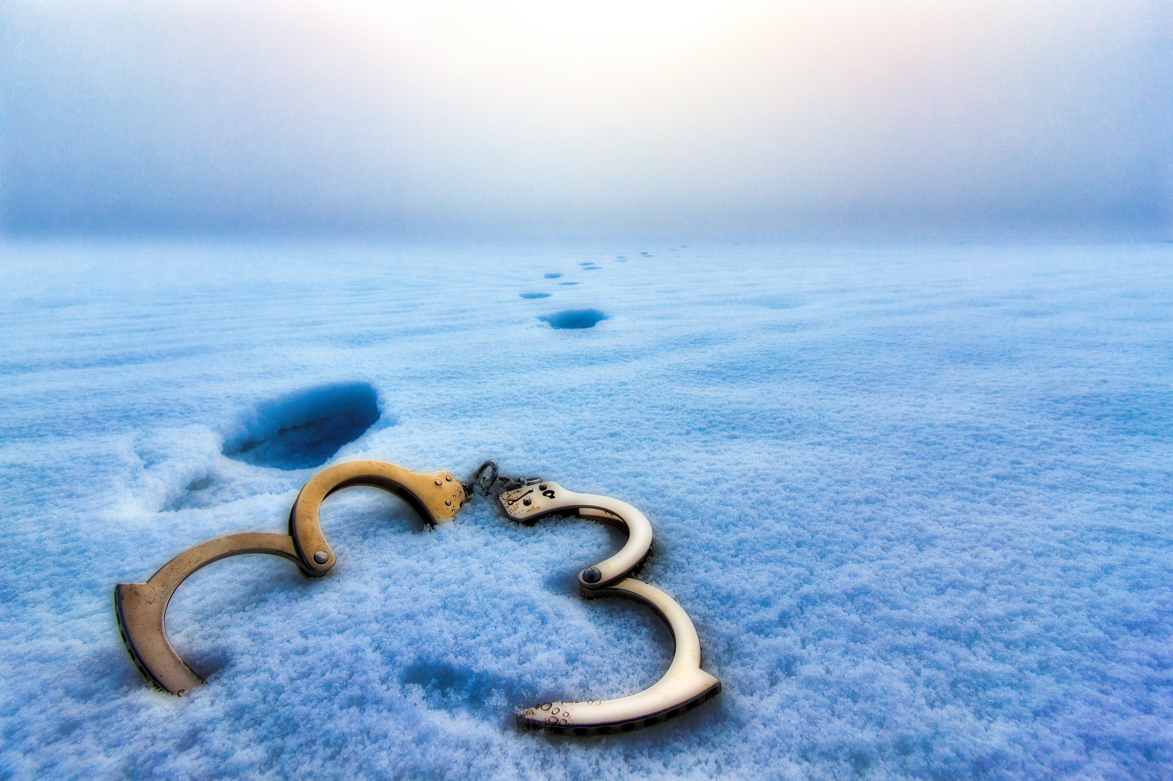
Capítulo 20 – Da Liberdade Cristã e da liberdade de consciência
I. A liberdade que Cristo, sob o Evangelho, comprou para os crentes consiste em serem eles libertos do delito do pecado, da ira condenatória de Deus, da maldição da lei moral e em serem livres do poder deste mundo, do cativeiro de Satanás, do domínio do pecado, do mal das aflições, do aguilhão da morte, da vitória da sepultura e da condenação eterna: como também em terem livre acesso a Deus, em lhe prestarem obediência, não movidos de um medo servil, mas de amor filial e espírito voluntário. Todos estes privilégios eram comuns também aos crentes debaixo da lei, mas sob o Evangelho, a liberdade dos cristãos está mais ampliada, achando-se eles isentos do jugo da lei cerimonial a que estava sujeita a Igreja Judaica, e tendo maior confiança de acesso ao trono da graça e mais abundantes comunicações do Espírito de Deus, do que os crentes debaixo da lei ordinariamente alcançavam.

Slide 134
Capítulo 20 – Da Liberdade Cristã e da liberdade de consciência
¹¹ Porquanto a graça de Deus se manifestou salvadora a todos os homens, ¹² educando-nos para que, renegadas a impiedade e as paixões mundanas, vivamos, no presente século, sensata, justa e piedosamente, ¹³ aguardando a bendita esperança e a manifestação da glória do nosso grande Deus e Salvador Cristo Jesus, ¹⁴ o qual a si mesmo se deu por nós, a fim de remir-nos de toda iniquidade e purificar, para si mesmo, um povo exclusivamente seu, zeloso de boas obras. (Tt 2.11–14).
²⁰ Porque, quando éreis escravos do pecado, estáveis isentos em relação à justiça. ²¹ Naquele tempo, que resultados colhestes? Somente as coisas de que, agora, vos envergonhais; porque o fim delas é morte. ²² Agora, porém, libertados do pecado, transformados em servos de Deus, tendes o vosso fruto para a santificação e, por fim, a vida eterna; ²³ porque o salário do pecado é a morte, mas o dom gratuito de Deus é a vida eterna em Cristo Jesus, nosso Senhor. (Rm 6.20–23).
¹⁹ Tendo, pois, irmãos, intrepidez para entrar no Santo dos Santos, pelo sangue de Jesus, ²⁰ pelo novo e vivo caminho que ele nos consagrou pelo véu, isto é, pela sua carne, ²¹ e tendo grande sacerdote sobre a casa de Deus, ²² aproximemo-nos, com sincero coração, em plena certeza de fé, tendo o coração purificado3 de má consciência e lavado o corpo com água pura. (Hb 10.19–22).

Slide 135
Capítulo 20 – Da Liberdade Cristã e da liberdade de consciência
II. Só Deus é senhor da consciência, e ele deixou livre das doutrinas e mandamentos humanos que em qualquer coisa, sejam contrários à sua palavra ou que, em matéria de fé ou de culto estejam fora dela. Assim crer tais doutrinas ou obedecer a tais mandamentos como coisa de consciência é trair a verdadeira liberdade de consciência; e requerer para elas fé implícita e obediência cega e absoluta é destruir a liberdade de consciência e a mesma razão.
III. Aqueles que, sob o pretexto de liberdade cristã, cometem qualquer pecado ou toleram qualquer concupiscência, destroem por isso mesmo o fim da liberdade cristã; o fim da liberdade é que, sendo livres das mãos dos nossos inimigos, sem medo sirvamos ao Senhor em santidade e justiça, diante dele todos os dias da nossa vida.

Slide 136
Capítulo 20 – Da Liberdade Cristã e da liberdade de consciência
Quem és tu que julgas o servo alheio? Para o seu próprio senhor está em pé ou cai; mas estará em pé, porque o Senhor é poderoso para o suster. (Rm 14.4).
¹¹ Irmãos, não faleis mal uns dos outros. Aquele que fala mal do irmão ou julga a seu irmão fala mal da lei e julga a lei; ora, se julgas a lei, não és observador da lei, mas juiz. ¹² Um só é Legislador e Juiz, aquele que pode salvar e fazer perecer; tu, porém, quem és, que julgas o próximo? (Tg 4.11–12).
¹ Que diremos, pois? Permaneceremos no pecado, para que seja a graça mais abundante? ² De modo nenhum! Como viveremos ainda no pecado, nós os que para ele morremos? (Rm 6.1–2).
¹⁵ Porque assim é a vontade de Deus, que, pela prática do bem, façais emudecer a ignorância dos insensatos; ¹⁶ como livres que sois, não usando, todavia, a liberdade por pretexto da malícia, mas vivendo como servos de Deus. (1Pe 2.15–16).

Slide 137
Capítulo 20 – Da Liberdade Cristã e da liberdade de consciência
IV. Visto que os poderes que Deus ordenou, e a liberdade que Cristo comprou, não foram por Deus designados para destruir, mas para que mutuamente nos apoiemos e preservemos uns aos outros, resistem à ordenança de Deus os que, sob pretexto de liberdade cristã, se opõem a qualquer poder legítimo, civil ou religioso, ou ao exercício dele. Se publicarem opiniões ou mantiverem práticas contrárias à luz da natureza ou aos reconhecidos princípios do Cristianismo concernentes à fé, ao culto ou ao procedimento; se publicarem opiniões, ou mantiverem práticas contrárias ao poder da piedade ou que, por sua própria natureza ou pelo modo de publicá-las e mantê-las, são destrutivas da paz externa da Igreja e da ordem que Cristo estabeleceu nela, podem, de justiça ser processados e visitados com as censuras eclesiásticas.

Slide 138
Capítulo 20 – Da Liberdade Cristã e da liberdade de consciência
¹³ Sujeitai-vos a toda instituição humana por causa do Senhor, quer seja ao rei, como soberano, ¹⁴ quer às autoridades, como enviadas por ele, tanto para castigo dos malfeitores como para louvor dos que praticam o bem. (1Pe 2.13–14).
⁶ Nós vos ordenamos, irmãos, em nome do Senhor Jesus Cristo, que vos aparteis de todo irmão que ande desordenadamente e não segundo a tradição que de nós recebestes; ⁷ pois vós mesmos estais cientes do modo por que vos convém imitar-nos, visto que nunca nos portamos desordenadamente entre vós, (2Ts 3.6–7).
¹⁸ Em verdade vos digo que tudo o que ligardes na terra terá sido ligado nos céus, e tudo o que desligardes na terra terá sido desligado nos céus. ¹⁹ Em verdade também vos digo que, se dois dentre vós, sobre a terra, concordarem a respeito de qualquer coisa que, porventura, pedirem, ser-lhes-á concedida por meu Pai, que está nos céus. ²⁰ Porque, onde estiverem dois ou três reunidos em meu nome, ali estou no meio deles. (Mt 18.18–20).

Slide 139
Capítulo 21 – Do culto religioso e do domingo
I. A luz da natureza mostra que há um Deus que tem domínio e soberania sobre tudo, que é bom e faz bem a todos, e que, portanto, deve ser temido, amado, louvado, invocado, crido e servido de todo o coração, de toda a alma e de toda a força; mas o modo aceitável de adorar o verdadeiro Deus é instituído por ele mesmo e tão limitado pela sua vontade revelada, que não deve ser adorado segundo as imaginações e invenções dos homens ou sugestões de Satanás nem sob qualquer representação visível ou de qualquer outro modo não prescrito nas Santas Escrituras.
II. O culto religioso deve ser prestado a Deus o Pai, o Filho e o Espírito Santo - e só a ele; não deve ser prestado nem aos anjos, nem aos santos, nem a qualquer outra criatura; nem, depois da queda, deve ser prestado a Deus pela mediação de qualquer outro senão Cristo.

Slide 140
Capítulo 21 – Do culto religioso e do domingo
¹⁸ A ira de Deus se revela do céu contra toda impiedade e perversão dos homens que detêm a verdade pela injustiça; ¹⁹ porquanto o que de Deus se pode conhecer é manifesto entre eles, porque Deus lhes manifestou. ²⁰ Porque os atributos invisíveis de Deus, assim o seu eterno poder, como também a sua própria divindade, claramente se reconhecem, desde o princípio do mundo, sendo percebidos por meio das coisas que foram criadas. Tais homens são, por isso, indesculpáveis; ²¹ porquanto, tendo conhecimento de Deus, não o glorificaram como Deus, nem lhe deram graças; antes, se tornaram nulos em seus próprios raciocínios, obscurecendo-se-lhes o coração insensato. ²² Inculcando-se por sábios, tornaram-se loucos 23 e mudaram a glória do Deus incorruptível em semelhança da imagem de homem corruptível, bem como de aves, quadrúpedes e répteis. (Rm 1.18–23).
⁴ Não farás para ti imagem de escultura, nem semelhança alguma do que há em cima nos céus, nem embaixo na terra, nem nas águas debaixo da terra. ⁵ Não as adorarás, nem lhes darás culto; porque eu sou o SENHOR, teu Deus, Deus zeloso, que visito a iniqüidade dos pais nos filhos até à terceira e quarta geração daqueles que me aborrecem (Ex 20.4-5)
⁵ Porquanto há um só Deus e um só Mediador entre Deus e os homens, Cristo Jesus, homem, (1Ti 2.5)

Slide 141
Capítulo 21 – Do culto religioso e do domingo
III. A oração com ações de graças, sendo uma parte especial do culto religioso, é por Deus exigida de todos os homens; e, para que seja aceita, deve ser feita em o nome do Filho, pelo auxílio do seu Espírito, segundo a sua vontade, e isto com inteligência, reverência, humildade, fervor, fé, amor e perseverança. Se for vocal, deve ser proferida em uma língua conhecida dos circunstantes.
IV. A oração deve ser feita por coisas lícitas e por todas as classes de homens que existem atualmente ou que existirão no futuro; mas não pelos mortos, nem por aqueles que se saiba terem cometido o pecado para a morte.

Slide 142
Capítulo 21 – Do culto religioso e do domingo
¹⁶ Habite, ricamente, em vós a palavra de Cristo; instruí-vos e aconselhai-vos mutuamente em toda a sabedoria, louvando a Deus, com salmos, e hinos, e cânticos espirituais, com gratidão, em vosso coração. ¹⁷ E tudo o que fizerdes, seja em palavra, seja em ação, fazei-o em nome do Senhor Jesus, dando por ele graças a Deus Pai. (Cl 3.16–17).
9 Assim, vós, se, com a língua, não disserdes palavra compreensível, como se entenderá o que dizeis? Porque estareis como se falásseis ao ar. (1Co 14.9).
¹ Antes de tudo, pois, exorto que se use a prática de súplicas, orações, intercessões, ações de graças, em favor de todos os homens, ² em favor dos reis e de todos os que se acham investidos de autoridade, para que vivamos vida tranquila e mansa, com toda piedade e respeito. (1Tm 2.1–2).
¹⁶ Se alguém vir a seu irmão cometer pecado não para morte, pedirá, e Deus lhe dará vida, aos que não pecam para morte. Há pecado para morte, e por esse não digo que rogue. (1Jo 5.15–16).

Slide 143
Capítulo 21 – Do culto religioso e do domingo
V. A leitura das Escrituras com o temor divino, a sã pregação da palavra e a consciente atenção a ela em obediência a Deus, com inteligência, fé e reverência; o cantar salmos com graças no coração, bem como a devida administração e digna recepção dos sacramentos instituídos por Cristo - são partes do ordinário culto de Deus, além dos juramentos religiosos; votos, jejuns solenes e ações de graças em ocasiões especiais, tudo o que, em seus vários tempos e ocasiões próprias, deve ser usado de um modo santo e religioso.
VI. Agora, sob o Evangelho, nem a oração, nem qualquer outro ato do culto religioso é restrito a um certo lugar, nem se torna mais aceito por causa do lugar em que se ofereça ou para o qual se dirija, mas, Deus deve ser adorado em todo o lugar, em espírito e verdade - tanto em famílias diariamente e em secreto, estando cada um sozinho, como também mais solenemente em assembleias públicas, que não devem ser descuidosas, nem voluntariamente desprezadas nem abandonadas, sempre que Deus, pela sua providência, proporciona ocasião.

Slide 144
Capítulo 21 – Do culto religioso e do domingo
¹⁹ falando entre vós com salmos, entoando e louvando de coração ao Senhor com hinos e cânticos espirituais, ²⁰ dando sempre graças por tudo a nosso Deus e Pai, em nome de nosso Senhor Jesus Cristo (Ef 5.19–20).
²⁹ firmemente aderiram a seus irmãos; seus nobres convieram, numa imprecação e num juramento, de que andariam na Lei de Deus, que foi dada por intermédio de Moisés, servo de Deus, de que guardariam e cumpririam todos os mandamentos do Senhor, nosso Deus, e os seus juízos e os seus estatutos; (Ne 10.29).
²³ Mas vem a hora e já chegou, em que os verdadeiros adoradores adorarão o Pai em espírito e em verdade; porque são estes que o Pai procura para seus adoradores. ²⁴ Deus é espírito; e importa que os seus adoradores o adorem em espírito e em verdade. (Jo 4.22–24).
²⁴ Consideremo-nos também uns aos outros, para nos estimularmos ao amor e às boas obras. ²⁵ Não deixemos de congregar-nos, como é costume de alguns; antes, façamos admoestações e tanto mais quanto vedes que o Dia se aproxima. (Hb 10.24–25).

Slide 145
Capítulo 21 – Do culto religioso e do domingo
VII. Como é lei da natureza que, em geral, uma devida proporção do tempo seja destinada ao culto de Deus, assim também em sua palavra, por um preceito positivo, moral e perpétuo, preceito que obriga a todos os homens em todos os séculos, Deus designou particularmente um dia em sete para ser um sábado (descanso) santificado por Ele; desde o princípio do mundo, até a ressurreição de Cristo, esse dia foi o último da semana; e desde a ressurreição de Cristo foi mudado para o primeiro dia da semana, dia que na Escritura é chamado Domingo, ou dia do Senhor, e que há de continuar até ao fim do mundo como o sábado cristão.
VIII. Este sábado é santificado ao Senhor quando os homens, tendo devidamente preparado os seus corações e de antemão ordenado os seus negócios ordinários, não só guardam, durante todo o dia, um santo descanso das suas próprias obras, palavras e pensamentos a respeito dos seus empregos seculares e das suas recreações, mas também ocupam todo o tempo em exercícios públicos e particulares de culto e nos deveres de necessidade e misericórdia.

Slide 146
Capítulo 21 – Do culto religioso e do domingo
¹⁰ Mas o sétimo dia é o sábado do SENHOR, teu Deus; não farás nenhum trabalho, nem tu, nem o teu filho, nem a tua filha, nem o teu servo, nem a tua serva, nem o teu animal, nem o forasteiro das tuas portas para dentro; ¹¹ porque, em seis dias, fez o SENHOR os céus e a terra, o mar e tudo o que neles há e, ao sétimo dia, descansou; por isso, o SENHOR abençoou o dia de sábado e o santificou. (Ex 20.10-11)
⁷ No primeiro dia da semana, estando nós reunidos com o fim de partir o pão, Paulo, que devia seguir viagem no dia imediato, exortava-os e prolongou o discurso até à meia-noite. (At 20.7)
²³ Respondeu-lhes ele: Isto é o que disse o SENHOR: Amanhã é repouso, o santo sábado do SENHOR; o que quiserdes cozer no forno, cozei-o, e o que quiserdes cozer em água, cozei-o em água; e tudo o que sobrar separai, guardando para a manhã seguinte. ²⁴ E guardaram-no até pela manhã seguinte, como Moisés ordenara; e não cheirou mal, nem deu bichos. ²⁵ Então, disse Moisés: Comei-o hoje, porquanto o sábado é do SENHOR; hoje, não o achareis no campo. ²⁶ Seis dias o colhereis, mas o sétimo dia é o sábado; nele, não haverá. (Ex 16.23-26)
¹ Quanto à coleta para os santos, fazei vós também como ordenei às igrejas da Galácia. ² No primeiro dia da semana, cada um de vós ponha de parte, em casa, conforme a sua prosperidade, e vá juntando, para que se não façam coletas quando eu for. (1Co 16.1-2)

Slide 147
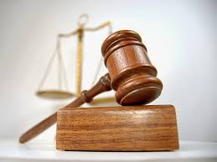
Capítulo 22 – Dos juramentos legais e dos votos
I. O Juramento, quando lícito, é uma parte do culto religioso pelo qual o crente, em ocasiões necessárias e com toda a solenidade, chama a Deus por testemunha do que assevera ou promete; pelo juramento ele invoca a Deus para julgá-lo segundo a verdade ou falsidade do que jura.
II. O único nome pelo qual se deve jurar é o nome de Deus, nome que se pronunciará com todo o santo temor e reverência; jurar, pois, falsa ou temerariamente por este glorioso e tremendo nome ou jurar por qualquer outra coisa é pecaminoso e abominável, contudo, como em assuntos de gravidade e importância o juramento é autorizado pela palavra de Deus, tanto sob o Novo Testamento como sob o Velho, o juramento, sendo exigido pela autoridade legal, deve ser prestado com referência a tais assuntos.

Slide 148
Capítulo 22 – Dos juramentos legais e dos votos
²⁰ Ao SENHOR, teu Deus, temerás; a ele servirás, a ele te chegarás e, pelo seu nome, jurarás. (Dt 10.20).
²³ Eu, porém, por minha vida, tomo a Deus por testemunha de que, para vos poupar, não tornei ainda a Corinto; ²⁴ não que tenhamos domínio sobre a vossa fé, mas porque somos cooperadores de vossa alegria; porquanto, pela fé, já estais firmados. (2Co 1.23–24).
¹⁵ E assim, depois de esperar com paciência, obteve Abraão a promessa. ¹⁶ Pois os homens juram pelo que lhes é superior, e o juramento, servindo de garantia, para eles, é o fim de toda contenda. ¹⁷ Por isso, Deus, quando quis mostrar mais firmemente aos herdeiros da promessa a imutabilidade do seu propósito, se interpôs com juramento, (Hb 6.15–17).
⁵ Então, Esdras se levantou e ajuramentou os principais sacerdotes, os levitas e todo o Israel, de que fariam segundo esta palavra. E eles juraram. (Ed 10.4–5).

Slide 149
Capítulo 22 – Dos juramentos legais e dos votos
III. Quem vai prestar um juramento deve considerar refletidamente a gravidade de ato tão solene e nada afirmar de cuja verdade não esteja plenamente persuadido, obrigando-se tão somente por aquilo que é justo e bom e que tem como tal, e por aquilo que pode e está resolvido a cumprir. É, porém, pecado recusar prestar juramento concernente a qualquer coisa justa e boa, sendo ele exigido pela autoridade legal.
IV. O juramento deve ser prestado conforme o sentido claro e óbvio das palavras, sem equívoco ou restrição mental. Não pode obrigar a pecar, mas sendo prestado com referência a qualquer coisa não pecaminosa, obriga ao cumprimento, mesmo com prejuízo de quem jura. Não deve ser violado, ainda que feito a hereges ou infiéis.

Slide 150
Capítulo 22 – Dos juramentos legais e dos votos
¹ Era Abraão já idoso, bem avançado em anos; e o SENHOR em tudo o havia abençoado. ² Disse Abraão ao seu mais antigo servo da casa, que governava tudo o que possuía: Põe a mão por baixo da minha coxa, ³ para que eu te faça jurar pelo SENHOR, Deus do céu e da terra, que não tomarás esposa para meu filho das filhas dos cananeus, entre os quais habito; ⁴ mas irás à minha parentela e daí tomarás esposa para Isaque, meu filho. (Gn 24.1–4).
³ Quem subirá ao monte do SENHOR? Quem há de permanecer no seu santo lugar? ⁴ O que é limpo de mãos e puro de coração, que não entrega a sua alma à falsidade, nem jura dolosamente. (Sl 24.3–4).
¹⁶ Tão certo como eu vivo, diz o SENHOR Deus, no lugar em que habita o rei que o fez reinar, cujo juramento desprezou e cuja aliança violou, sim, junto dele, no meio da Babilônia será morto. ¹⁷ Faraó, nem com grande exército, nem com numerosa companhia, o ajudará na guerra, levantando tranqueiras e edificando baluartes, para destruir muitas vidas. ¹⁸ Pois desprezou o juramento, violando a aliança feita com aperto de mão, e praticou todas estas coisas; por isso, não escapará. (Ez 17.16–18).

Slide 151
Capítulo 22 – Dos juramentos legais e dos votos
V. O voto é da mesma natureza que o juramento promissório; deve ser feito com o mesmo cuidado religioso e cumprindo com igual fidelidade.
VI. O voto não deve ser feito a criatura alguma, mas somente a Deus; para que seja aceitável, deve ser feito voluntariamente, com fé e consciência de dever, em reconhecimento de misericórdias recebidas ou para obter o que desejamos. Pelo voto obrigamo-nos mais restritamente aos deveres necessários ou a outras coisas, até onde ou quando elas conduzirem a esses deveres.

Slide 152
Capítulo 22 – Dos juramentos legais e dos votos
O SENHOR se dará a conhecer ao Egito, e os egípcios conhecerão o SENHOR naquele dia; sim, eles o adorarão com sacrifícios e ofertas de manjares, e farão votos ao SENHOR, e os cumprirão. (Is 19.21).
¹³ Entrarei na tua casa com holocaustos; pagar-te-ei os meus votos, ¹⁴ que proferiram os meus lábios, e que, no dia da angústia, prometeu a minha boca. (Sl 66.13–14).
Quando fizeres algum voto ao SENHOR, teu Deus, não tardarás em cumpri-lo; porque o SENHOR, teu Deus, certamente, o requererá de ti, e em ti haverá pecado. (Dt 23.21).

Slide 153
Capítulo 22 – Dos juramentos legais e dos votos
VII. Ninguém deve prometer fazer coisa alguma que seja proibida na palavra de Deus ou que embarace o cumprimento de qualquer dever nela ordenado, nem o que não está em seu poder cumprir e para cuja execução não tenha promessa ou poder de Deus; por isso os votos monásticos que os papistas fazem do celibato perpétuo, pobreza voluntária e obediência regular, em vez de serem graus de maior perfeição, não passam de laços supersticiosos e iníquos com os quais nenhum cristão deve embaraçar-se.

Slide 154
Capítulo 22 – Dos juramentos legais e dos votos
¹¹ Vós, porém, dizeis: Se um homem disser a seu pai ou a sua mãe: Aquilo que poderias aproveitar de mim é Corbã, isto é, oferta para o Senhor, ¹² então, o dispensais de fazer qualquer coisa em favor de seu pai ou de sua mãe, ¹³ invalidando a palavra de Deus pela vossa própria tradição, que vós mesmos transmitistes; e fazeis muitas outras coisas semelhantes. (Mc 7.11–13).
¹¹ e a diligenciardes por viver tranquilamente, cuidar do que é vosso e trabalhar com as próprias mãos, como vos ordenamos; ¹² de modo que vos porteis com dignidade para com os de fora e de nada venhais a precisar. (1Ts 4.11-12)

Slide 155
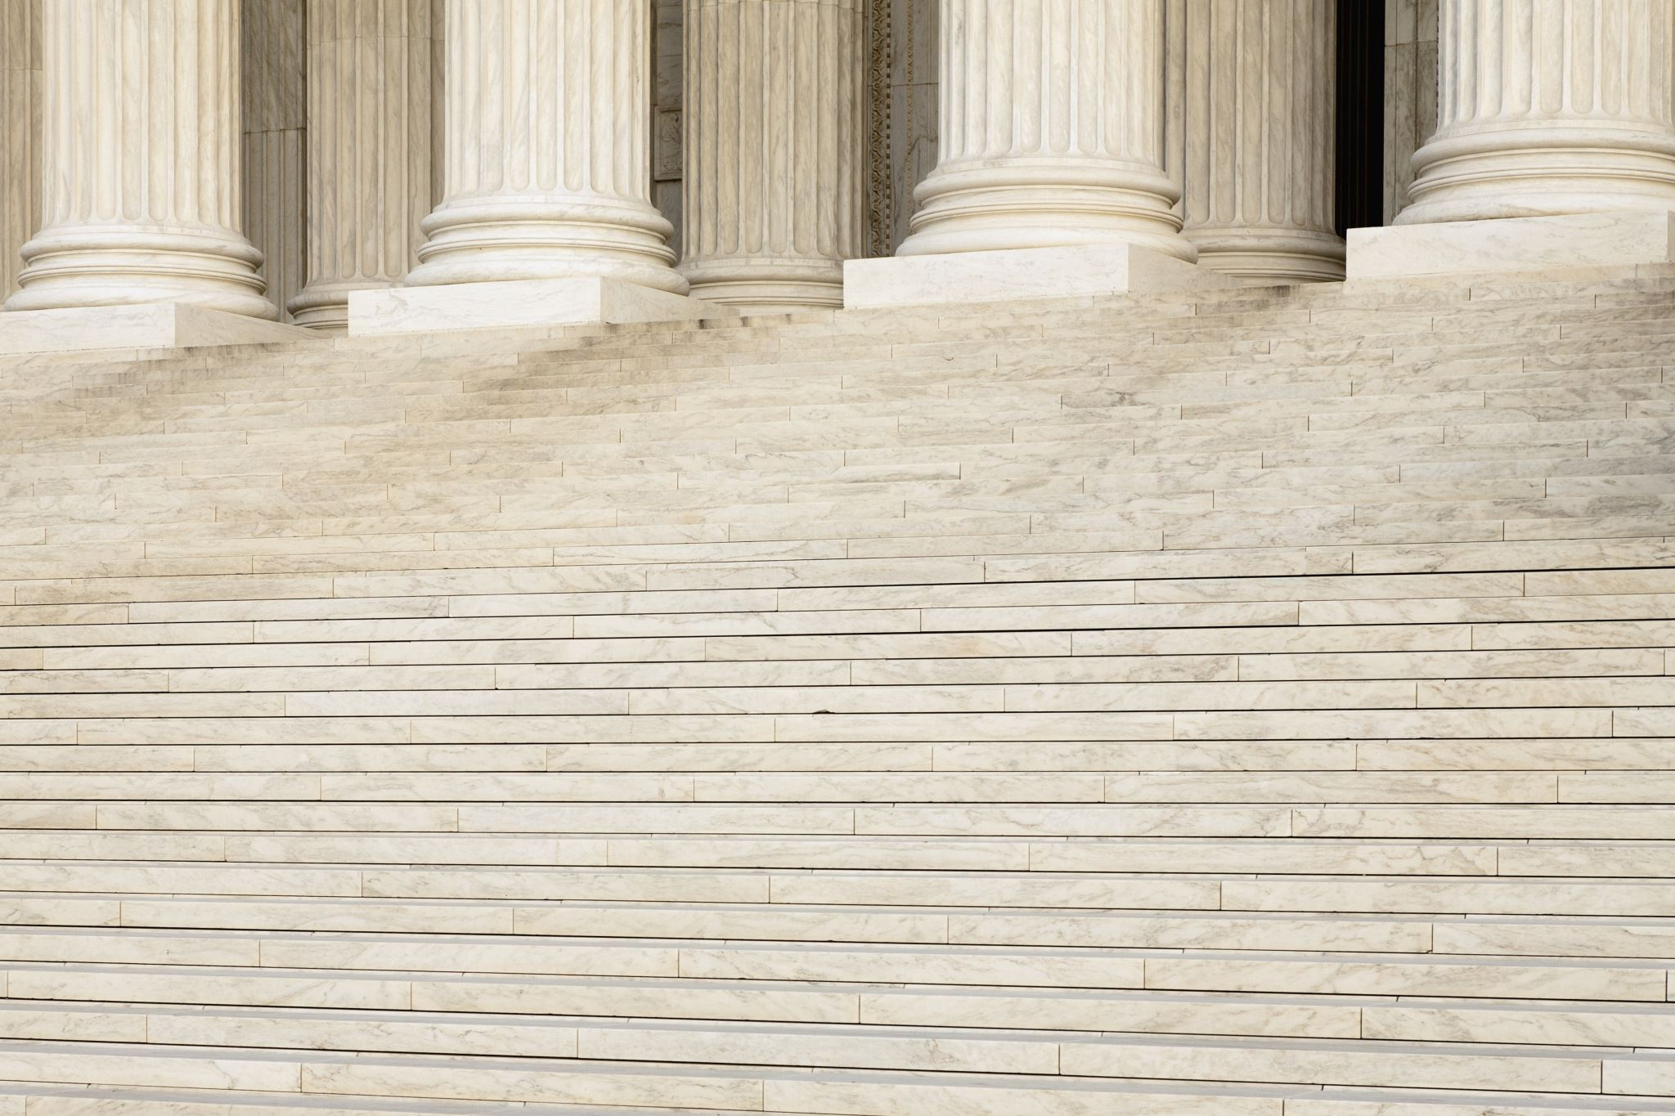
Capítulo 23 – Do magistrado civil
I. Deus, o Senhor Supremo e Rei de todo o mundo, para a sua glória e para o bem público, constituiu sobre o povo magistrados civis que lhe são sujeitos, e a este fim, os armou com o poder da espada para defesa e incentivo dos bons e castigo dos malfeitores.

Slide 156
Capítulo 23 – Do magistrado civil
¹ Todo homem esteja sujeito às autoridades superiores; porque não há autoridade que não proceda de Deus; e as autoridades que existem foram por ele instituídas. ² De modo que aquele que se opõe à autoridade resiste à ordenação de Deus; e os que resistem trarão sobre si mesmos condenação. ³ Porque os magistrados não são para temor, quando se faz o bem, e sim quando se faz o mal. Queres tu não temer a autoridade? Faze o bem e terás louvor dela, ⁴ visto que a autoridade é ministro de Deus para teu bem. Entretanto, se fizeres o mal, teme; porque não é sem motivo que ela traz a espada; pois é ministro de Deus, vingador, para castigar o que pratica o mal. (Rm 13.1-4)
¹³ Sujeitai-vos a toda instituição humana por causa do Senhor, quer seja ao rei, como soberano, ¹⁴ quer às autoridades, como enviadas por ele, tanto para castigo dos malfeitores como para louvor dos que praticam o bem. (1Pe 2.13-14)

Slide 157
Capítulo 23 – Do magistrado civil
II. Aos cristãos é licito aceitar e exercer o ofício de magistrado, sendo para ele chamado; e em sua administração, como devem especialmente manter a piedade, a justiça, e a paz segundo as leis salutares de cada Estado, eles, sob a dispensação do Novo Testamento e para conseguir esse fim, podem licitamente fazer guerra, havendo ocasiões justas e necessárias.

Slide 158
Capítulo 23 – Do magistrado civil
¹⁵ Por meu intermédio, reinam os reis, e os príncipes decretam justiça. ¹⁶ Por meu intermédio, governam os príncipes, os nobres e todos os juízes da terra. (Pv 8.15–16).
⁴ visto que a autoridade é ministro de Deus para teu bem. Entretanto, se fizeres o mal, teme; porque não é sem motivo que ela traz a espada; pois é ministro de Deus, vingador, para castigar o que pratica o mal. (Rm 13.4).

Slide 159
Capítulo 23 – Do magistrado civil
III. Os magistrados civis não podem tomar sobre si a administração da palavra e dos sacramentos ou o poder das chaves do Reino do Céu, nem de modo algum intervir em matéria de fé; contudo, como pais solícitos, devem proteger a Igreja do nosso comum Senhor, sem dar preferência a qualquer denominação cristã sobre as outras, para que todos os eclesiásticos sem distinção gozem plena, livre e indisputada liberdade de cumprir todas as partes das suas sagradas funções, sem violência ou perigo. Como Jesus Cristo constituiu em sua Igreja um governo regular e uma disciplina, nenhuma lei de qualquer Estado deve proibir, impedir ou embaraçar o seu devido exercício entre os membros voluntários de qualquer denominação cristã, segundo a profissão e crença de cada uma. E é dever dos magistrados civis proteger a pessoa e o bom nome de cada um dos seus jurisdicionados, de modo que a ninguém seja permitido, sob pretexto de religião ou de incredulidade, ofender, perseguir, maltratar ou injuriar qualquer outra pessoa; e bem assim providenciar para que todas as assembleias religiosas e eclesiásticas possam reunir-se sem ser perturbadas ou molestadas.

Slide 160
Capítulo 23 – Do magistrado civil
⁴ Ninguém, pois, toma esta honra para si mesmo, senão quando chamado por Deus, como aconteceu com Arão. ⁵ Assim, também Cristo a si mesmo não se glorificou para se tornar sumo sacerdote, mas o glorificou aquele que lhe disse: Tu és meu Filho, eu hoje te gerei; ⁶ como em outro lugar também diz: Tu és sacerdote para sempre, segundo a ordem de Melquisedeque. (Hb 5.3–6).
²⁹ Então, Pedro e os demais apóstolos afirmaram: Antes, importa obedecer a Deus do que aos homens. ³⁰ O Deus de nossos pais ressuscitou a Jesus, a quem vós matastes, pendurando-o num madeiro. (At 5.28–30).
¹³ Sujeitai-vos a toda instituição humana por causa do Senhor, quer seja ao rei, como soberano, ¹⁴ quer às autoridades, como enviadas por ele, tanto para castigo dos malfeitores como para louvor dos que praticam o bem. (1Pe 2.13–14).

Slide 161
Capítulo 23 – Do magistrado civil
IV. É dever do povo orar pelos magistrados, honrar as suas pessoas, pagar-lhes tributos e outros impostos, obedecer às suas ordens legais e sujeitar-se à sua autoridade, e tudo isto por amor da consciência. Incredulidade ou indiferença de religião não anula a justa e legal autoridade do magistrado, nem absolve o povo da obediência que lhe deve, obediência de que não estão isentos os eclesiásticos. O papa não tem nenhum poder ou jurisdição sobre os magistrados dentro dos domínios deles ou sobre qualquer um do seu povo; e muito menos tem o poder de privá-los dos seus domínios ou vidas, por julgá-los hereges ou sob qualquer outro pretexto.

Slide 162
Capítulo 23 – Do magistrado civil
¹ Antes de tudo, pois, exorto que se use a prática de súplicas, orações, intercessões, ações de graças, em favor de todos os homens, ² em favor dos reis e de todos os que se acham investidos de autoridade, para que vivamos vida tranquila e mansa, com toda piedade e respeito. ³ Isto é bom e aceitável diante de Deus, nosso Salvador, ⁴ o qual deseja que todos os homens sejam salvos e cheguem ao pleno conhecimento da verdade. (1Tm 2.1–4).
¹ Rogo, pois, aos presbíteros que há entre vós, eu, presbítero como eles, e testemunha dos sofrimentos de Cristo, e ainda coparticipante da glória que há de ser revelada: ² pastoreai o rebanho de Deus que há entre vós, não por constrangimento, mas espontaneamente, como Deus quer; nem por sórdida ganância, mas de boa vontade; ³ nem como dominadores dos que vos foram confiados, antes, tornando-vos modelos do rebanho. (1Pe 5.1–3)

Slide 163

Capítulo 24 – Do matrimônio e do divórcio
I. O casamento deve ser entre um homem e uma mulher; ao homem não é lícito ter mais de uma mulher nem à mulher mais de um marido, ao mesmo tempo.
II. O matrimônio foi ordenado para o mútuo auxílio de marido e mulher, para a propagação da raça humana por uma sucessão legítima e da Igreja por uma semente santa, e para impedir a impureza.

Slide 164
Capítulo 24 – Do matrimônio e do divórcio
²⁴ Por isso, deixa o homem pai e mãe e se une à sua mulher, tornando-se os dois uma só carne. ²⁵ Ora, um e outro, o homem e sua mulher, estavam nus e não se envergonhavam.. (Gn 2.24–25).
²² Com homem não te deitarás, como se fosse mulher; é abominação. ²³ Nem te deitarás com animal, para te contaminares com ele, nem a mulher se porá perante um animal, para ajuntar-se com ele; é confusão. (Lv 18.22–23).
¹⁵ Tomou, pois, o SENHOR Deus ao homem e o colocou no jardim do Éden para o cultivar e o guardar. 18 Disse mais o SENHOR Deus: Não é bom que o homem esteja só; far-lhe-ei uma auxiliadora que lhe seja idônea. (Gn 2.15,18)
¹⁵ Não fez o SENHOR um, mesmo que havendo nele um pouco de espírito? E por que somente um? Ele buscava a descendência que prometera. Portanto, cuidai de vós mesmos, e ninguém seja infiel para com a mulher da sua mocidade. (Ml 2.15).

Slide 165
Capítulo 24 – Do matrimônio e do divórcio
III. A todos os que são capazes de dar um consentimento ajuizado, é lícito casar; mas é dever dos cristãos casar somente no Senhor; portanto, os que professam a verdadeira religião reformada não devem casar-se com infiéis, papistas ou outros idólatras; nem devem os piedosos prender-se desigualmente pelo jugo do casamento aos que são notoriamente ímpios em suas vidas ou que mantém heresias perniciosas.
IV. Não devem casar-se as pessoas entre as quais existem os graus de consanguinidade ou afinidade proibidos na palavra de Deus, tais casamentos incestuosos jamais poderão tornar-se lícitos pelas leis humanas ou consentimento das partes, de modo a poderem coabitar como marido e mulher.

Slide 166
Capítulo 24 – Do matrimônio e do divórcio
³⁹ A mulher está ligada enquanto vive o marido; contudo, se falecer o marido, fica livre para casar com quem quiser, mas somente no Senhor. (1Co 7.39).
¹⁴ Não vos ponhais em jugo desigual com os incrédulos; porquanto que sociedade pode haver entre a justiça e a iniquidade? Ou que comunhão, da luz com as trevas? (2Co 6.14).
¹ Geralmente, se ouve que há entre vós imoralidade e imoralidade tal, como nem mesmo entre os gentios, isto é, haver quem se atreva a possuir a mulher de seu próprio pai. (1Co 5.1)
⁶ Nenhum homem se chegará a qualquer parenta da sua carne, para lhe descobrir a nudez. Eu sou o SENHOR. (Lev 18:6)

Slide 167
Capítulo 24 – Do matrimônio e do divórcio
V. O adultério ou fornicação cometida depois de um contrato, sendo descoberto antes do casamento, dá à parte inocente justo motivo de dissolver o contrato; no caso de adultério depois do casamento, à parte inocente é lícito propor divórcio, e depois de obter o divórcio casar com outrem, como se a parte infiel fosse morta.
VI. Posto que a corrupção do homem seja tal que o incline a procurar argumentos a fim de indevidamente separar aqueles que Deus uniu em matrimônio, contudo só é causa suficiente para dissolver os laços do matrimônio o adultério ou uma deserção tão obstinada que não possa ser remediada nem pela Igreja nem pelo magistrado civil; para a dissolução do matrimônio é necessário haver um processo público e regular não se devendo deixar ao arbítrio e discrição das partes o decidirem seu próprio caso.

Slide 168
Capítulo 24 – Do matrimônio e do divórcio
³¹ Também foi dito: Aquele que repudiar sua mulher, dê-lhe carta de divórcio. ³² Eu, porém, vos digo: qualquer que repudiar sua mulher, exceto em caso de relações sexuais ilícitas, a expõe a tornar-se adúltera; e aquele que casar com a repudiada comete adultério. (Mt 5.31–32).
⁹ Eu, porém, vos digo: quem repudiar sua mulher, não sendo por causa de relações sexuais ilícitas, e casar com outra comete adultério [e o que casar com a repudiada comete adultério]. (Mt 19.9).
⁶ De modo que já não são mais dois, porém uma só carne. Portanto, o que Deus ajuntou não o separe o homem. ⁷ Replicaram-lhe: Por que mandou, então, Moisés dar carta de divórcio e repudiar? ⁸ Respondeu-lhes Jesus: Por causa da dureza do vosso coração é que Moisés vos permitiu repudiar vossa mulher; entretanto, não foi assim desde o princípio. (Mt 19.6–8).
¹⁵ Mas, se o descrente quiser apartar-se, que se aparte; em tais casos, não fica sujeito à servidão nem o irmão, nem a irmã; Deus vos tem chamado à paz. (1Co 7.15).

Slide 169
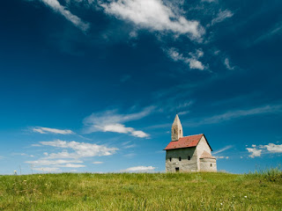
Capítulo 25 – Da Igreja
I. A Igreja Católica ou Universal, que é invisível, consta do número total dos eleitos que já foram, dos que agora são e dos que ainda serão reunidos em um só corpo sob Cristo, seu cabeça; ela é a esposa, o corpo, a plenitude daquele que cumpre tudo em todas as coisas.
II. A Igreja Visível, que também é católica ou universal sob o Evangelho (não sendo restrita a uma nação, como antes sob a Lei) consta de todos aqueles que pelo mundo inteiro professam a verdadeira religião, juntamente com seus filhos; é o Reino do Senhor Jesus, a casa e família de Deus, fora da qual não há possibilidade ordinária de salvação.

Slide 170
Capítulo 25 – Da Igreja
¹ Paulo, servo de Deus e apóstolo de Jesus Cristo, para promover a fé que é dos eleitos de Deus e o pleno conhecimento da verdade segundo a piedade,(Tt 1.1).
¹⁸ Ele é a cabeça do corpo, da igreja. Ele é o princípio, o primogênito de entre os mortos, para em todas as coisas ter a primazia, (Cl 1.18).
² à igreja de Deus que está em Corinto, aos santificados em Cristo Jesus, chamados para ser santos, com todos os que em todo lugar invocam o nome de nosso Senhor Jesus Cristo, Senhor deles e nosso: (1Co 1.2).
¹⁹ Assim, já não sois estrangeiros e peregrinos, mas concidadãos dos santos, e sois da família de Deus, ²⁰ edificados sobre o fundamento dos apóstolos e profetas, sendo ele mesmo, Cristo Jesus, a pedra angular; ²¹ no qual todo o edifício, bem ajustado, cresce para santuário dedicado ao Senhor, 22 no qual também vós juntamente estais sendo edificados para habitação de Deus no Espírito. (Ef 2.18–22).

Slide 171
Capítulo 25 – Da Igreja
III. A esta Igreja Católica Visível Cristo deu o ministério, os oráculos e as ordenanças de Deus, para congregamento e aperfeiçoamento dos santos nesta vida, até o fim do mundo, e pela sua própria presença e pelo seu Espírito, os torna eficazes para esse fim, segundo a sua promessa.
IV. Esta Igreja Católica tem sido ora mais, ora menos visível. As igrejas particulares, que são membros dela, são mais ou menos puras conforme neles é, com mais ou menos pureza, ensinado e abraçado o Evangelho, administradas as ordenanças e celebrado o culto público.

Slide 172
Capítulo 25 – Da Igreja
¹¹ E ele mesmo concedeu uns para apóstolos, outros para profetas, outros para evangelistas e outros para pastores e mestres, ¹² com vistas ao aperfeiçoamento dos santos para o desempenho do seu serviço, para a edificação do corpo de Cristo, ¹³ até que todos cheguemos à unidade da fé e do pleno conhecimento do Filho de Deus, à perfeita varonilidade, à medida da estatura da plenitude de Cristo, (Ef 4.11–13).
¹⁹ Ide, portanto, fazei discípulos de todas as nações, batizando-os em nome do Pai, e do Filho, e do Espírito Santo; ²⁰ ensinando-os a guardar todas as coisas que vos tenho ordenado. E eis que estou convosco todos os dias até à consumação do século. (Mt 28.19–20).
³ Senhor, mataram os teus profetas, arrasaram os teus altares, e só eu fiquei, e procuram tirar-me a vida. ⁴ Que lhe disse, porém, a resposta divina? Reservei para mim sete mil homens, que não dobraram os joelhos diante de Baal. (Rm 11.3–4).
⁴¹ Então, os que lhe aceitaram a palavra foram batizados, havendo um acréscimo naquele dia de quase três mil pessoas. ⁴² E perseveravam na doutrina dos apóstolos e na comunhão, no partir do pão e nas orações. (At 2.41–42).

Slide 173
Capítulo 25 – Da Igreja
V. As igrejas mais puras debaixo do céu estão sujeitas à mistura e ao erro; algumas têm degenerado ao ponto de não serem mais igrejas de Cristo, mas sinagogas de Satanás; não obstante, haverá sempre sobre a terra uma igreja para adorar a Deus segundo a vontade dele mesmo.
VI. Não há outro Cabeça da Igreja senão o Senhor Jesus Cristo; em sentido algum pode ser o Papa de Roma o cabeça dela, mas ele é aquele anticristo, aquele homem do pecado e filho da perdição que se exalta na Igreja contra Cristo e contra tudo o que se chama Deus.

Slide 174
Capítulo 25 – Da Igreja
²⁴ Outra parábola lhes propôs, dizendo: O reino dos céus é semelhante a um homem que semeou boa semente no seu campo; ²⁵ mas, enquanto os homens dormiam, veio o inimigo dele, semeou o joio no meio do trigo e retirou-se. ²⁶ E, quando a erva cresceu e produziu fruto, apareceu também o joio. ²⁷ Então, vindo os servos do dono da casa, lhe disseram: Senhor, não semeaste boa semente no teu campo? Donde vem, pois, o joio? ²⁸ Ele, porém, lhes respondeu: Um inimigo fez isso. Mas os servos lhe perguntaram: Queres que vamos e arranquemos o joio? ²⁹ Não! Replicou ele, para que, ao separar o joio, não arranqueis também com ele o trigo. ³⁰ Deixai-os crescer juntos até à colheita, e, no tempo da colheita, direi aos ceifeiros: ajuntai primeiro o joio, atai-o em feixes para ser queimado; mas o trigo, recolhei-o no meu celeiro. (Mt 13.24–30).
⁷ Para vós outros, portanto, os que credes, é a preciosidade; mas, para os descrentes, A pedra que os construtores rejeitaram, essa veio a ser a principal pedra, angular (1Pe 2.7).
¹⁵ Mas, seguindo a verdade em amor, cresçamos em tudo naquele que é a cabeça, Cristo, ¹⁶ de quem todo o corpo, bem ajustado e consolidado pelo auxílio de toda junta, segundo a justa cooperação de cada parte, efetua o seu próprio aumento para a edificação de si mesmo em amor. (Ef 4.15–16).

Slide 175
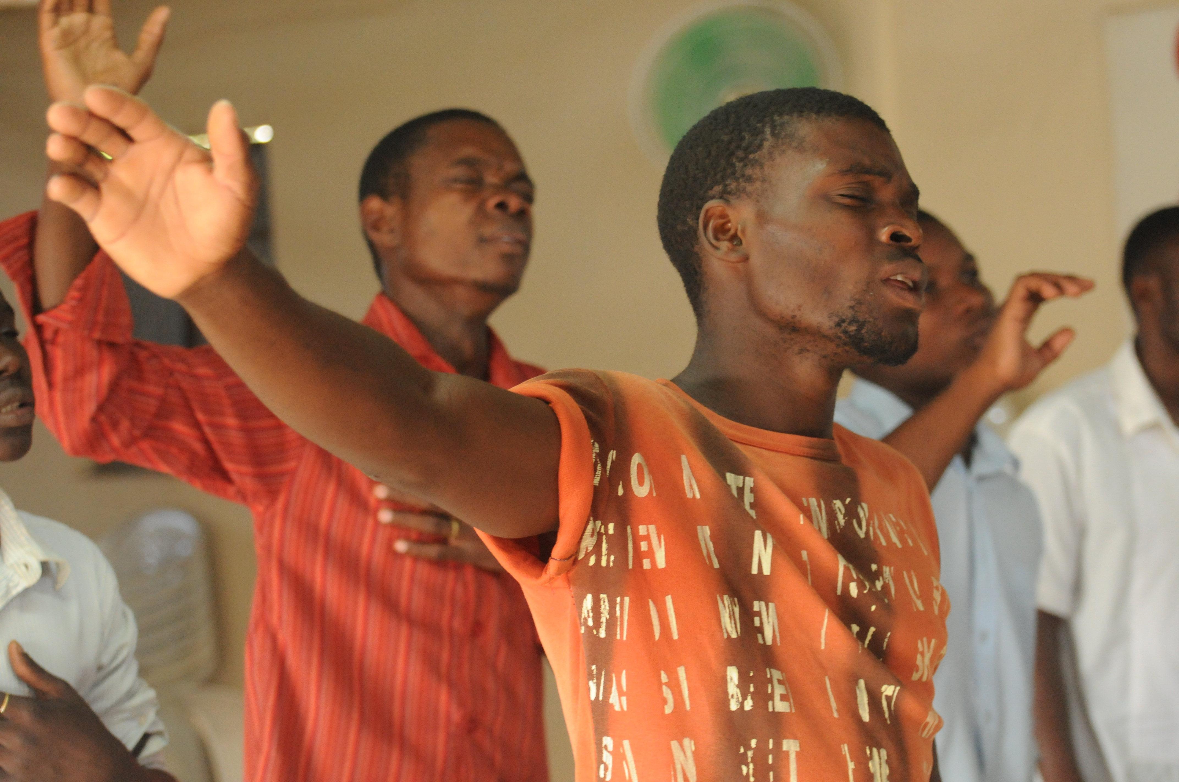
Capítulo 26 – Da comunhão dos santos
I. Todos os santos que pelo seu Espírito e pela fé estão unidos a Jesus Cristo, seu Cabeça, têm com Ele comunhão nas suas graças, nos seus sofrimentos, na sua morte, na sua ressurreição e na sua glória, e, estando unidos uns aos outros no amor, participam dos mesmos dons e graças e estão obrigados ao cumprimento dos deveres públicos e particulares que contribuem para o seu mútuo proveito, tanto no homem interior como no exterior.
II. Os santos são, pela sua profissão, obrigados a manter uma santa sociedade e comunhão no culto de Deus e na observância de outros serviços espirituais que tendam à sua mútua edificação, bem como a socorrer uns aos outros em coisas materiais, segundo as suas respectivas necessidades e meios; esta comunhão, conforme Deus oferecer ocasião, deve estender-se a todos aqueles que em qualquer lugar, invocam o nome do Senhor Jesus.

Slide 176
Capítulo 26 – Da comunhão dos santos
¹ Rogo-vos, pois, eu, o prisioneiro no Senhor, que andeis de modo digno da vocação a que fostes chamados, ² com toda a humildade e mansidão, com longanimidade, suportando-vos uns aos outros em amor, ³ esforçando-vos diligentemente por preservar a unidade do Espírito no vínculo da paz; ⁴ há somente um corpo e um Espírito, como também fostes chamados numa só esperança da vossa vocação; ⁵ há um só Senhor, uma só fé, um só batismo; ⁶ um só Deus e Pai de todos, o qual é sobre todos, age por meio de todos e está em todos. (...) ¹⁵ Mas, seguindo a verdade em amor, cresçamos em tudo naquele que é a cabeça, Cristo, ¹⁶ de quem todo o corpo, bem ajustado e consolidado pelo auxílio de toda junta, segundo a justa cooperação de cada parte, efetua o seu próprio aumento para a edificação de si mesmo em amor. (Ef 4.1-6,15–16).
²⁴ Consideremo-nos também uns aos outros, para nos estimularmos ao amor e às boas obras. ²⁵ Não deixemos de congregar-nos, como é costume de alguns; antes, façamos admoestações e tanto mais quanto vedes que o Dia se aproxima. (Hb 10.24–25).
¹⁷ Ora, aquele que possuir recursos deste mundo, e vir a seu irmão padecer necessidade, e fechar-lhe o seu coração, como pode permanecer nele o amor de Deus? ¹⁸ Filhinhos, não amemos de palavra, nem de língua, mas de fato e de verdade. (1Jo 3.17–18).

Slide 177
Capítulo 26 – Da comunhão dos santos
III. Esta comunhão que os santos têm com Cristo não os torna de modo algum participantes da substância da sua Divindade, nem iguais a Cristo em qualquer respeito; afirmar uma ou outra coisa, é ímpio e blasfemo. A sua comunhão de uns com os outros não destrói, nem de modo algum enfraquece o título ou domínio que cada homem tem sobre os seus bens e possessões.

Slide 178
Capítulo 26 – Da comunhão dos santos
¹⁵ a qual, em suas épocas determinadas, há de ser revelada pelo bendito e único Soberano, o Rei dos reis e Senhor dos senhores; ¹⁶ o único que possui imortalidade, que habita em luz inacessível, a quem homem algum jamais viu, nem é capaz de ver. A ele honra e poder eterno. Amém! (1Tm 6.15–16).
³ Então, disse Pedro: Ananias, por que encheu Satanás teu coração, para que mentisses ao Espírito Santo, reservando parte do valor do campo? ⁴ Conservando-o, porventura, não seria teu? E, vendido, não estaria em teu poder? Como, pois, assentaste no coração este desígnio? Não mentiste aos homens, mas a Deus. (At 5.3–4).

Slide 179
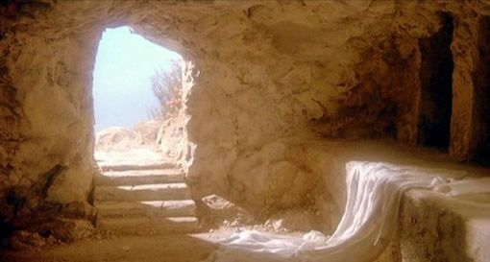
Capítulo 27 – Dos Sacramentos
I. Os sacramentos são santos sinais e selos do pacto da graça, imediatamente instituídos por Deus para representar Cristo e os seus benefícios e confirmar o nosso interesse nele, bem como para fazer uma diferença visível entre os que pertencem à Igreja e o resto do mundo, e solenemente obrigá-los ao serviço de Deus em Cristo, segundo a sua palavra.
II. Em todo o sacramento há uma relação espiritual ou união sacramental entre o sinal e a coisa significada, e por isso os nomes e efeitos de um são atribuídos ao outro.

Slide 180
Capítulo 27 – Dos Sacramentos
⁷ Estabelecerei a minha aliança entre mim e ti e a tua descendência no decurso das suas gerações, aliança perpétua, para ser o teu Deus e da tua descendência. ⁸ Dar-te-ei e à tua descendência a terra das tuas peregrinações, toda a terra de Canaã, em possessão perpétua, e serei o seu Deus. (Gn 17.7–8).
²⁵ Por semelhante modo, depois de haver ceado, tomou também o cálice, dizendo: Este cálice é a nova aliança no meu sangue; fazei isto, todas as vezes que o beberdes, em memória de mim. ²⁶ Porque, todas as vezes que comerdes este pão e beberdes o cálice, anunciais a morte do Senhor, até que ele venha. (1Co 11.25–26).
¹⁰ Esta é a minha aliança, que guardareis entre mim e vós e a tua descendência: todo macho entre vós será circuncidado. (Gn 17.10).
²⁷ A seguir, tomou um cálice e, tendo dado graças, o deu aos discípulos, dizendo: Bebei dele todos; ²⁸ porque isto é o meu sangue, o sangue da [nova] aliança, derramado em favor de muitos, para remissão de pecados. (Mt 26.27–28).

Slide 181
Capítulo 27 – Dos Sacramentos
III. A graça significada nos sacramentos ou por meio deles, quando devidamente usados, não é conferida por qualquer, poder neles existentes; nem a eficácia deles depende da piedade ou intenção de quem os administra, mas da obra do Espírito e da palavra da instituição, a qual, juntamente com o preceito que autoriza o uso deles, contém uma promessa de benefício aos que dignamente o recebem.
IV. Há só dois sacramentos ordenados por Cristo, nosso Senhor, no Evangelho - O Batismo e a Santa Ceia; nenhum destes sacramentos deve ser administrado senão pelos ministros da palavra legalmente ordenados.

Slide 182
Capítulo 27 – Dos Sacramentos
²⁸ Porque não é judeu quem o é apenas exteriormente, nem é circuncisão a que é somente na carne. ²⁹ Porém judeu é aquele que o é interiormente, e circuncisão, a que é do coração, no espírito, não segundo a letra, e cujo louvor não procede dos homens, mas de Deus. (Rm 2.28–29).
²¹ a qual, figurando o batismo, agora também vos salva, não sendo a remoção da imundícia da carne, mas a indagação de uma boa consciência para com Deus, por meio da ressurreição de Jesus Cristo; (1Pe 3.21).
²⁶ Enquanto comiam, tomou Jesus um pão, e, abençoando-o, o partiu, e o deu aos discípulos, dizendo: Tomai, comei; isto é o meu corpo. ²⁷ A seguir, tomou um cálice e, tendo dado graças, o deu aos discípulos, dizendo: Bebei dele todos; (Mt 26.26–27).
¹⁸ Jesus, aproximando-se, falou-lhes, dizendo: Toda a autoridade me foi dada no céu e na terra. ¹⁹ Ide, portanto, fazei discípulos de todas as nações, batizando-os em nome do Pai, e do Filho, e do Espírito Santo; ²⁰ ensinando-os a guardar todas as coisas que vos tenho ordenado. E eis que estou convosco todos os dias até à consumação do século. (Mt 28.18–20).

Slide 183
Capítulo 27 – Dos Sacramentos
V. Os sacramentos do Velho Testamento, quanto às coisas espirituais por eles significados e representados, eram em substância os mesmos que do Novo Testamento.
¹ Ora, irmãos, não quero que ignoreis que nossos pais estiveram todos sob a nuvem, e todos passaram pelo mar, ² tendo sido todos batizados, assim na nuvem como no mar, com respeito a Moisés. ³ Todos eles comeram de um só manjar espiritual ⁴ e beberam da mesma fonte espiritual; porque bebiam de uma pedra espiritual que os seguia. E a pedra era Cristo. (1Co 10.1–4).

Slide 184
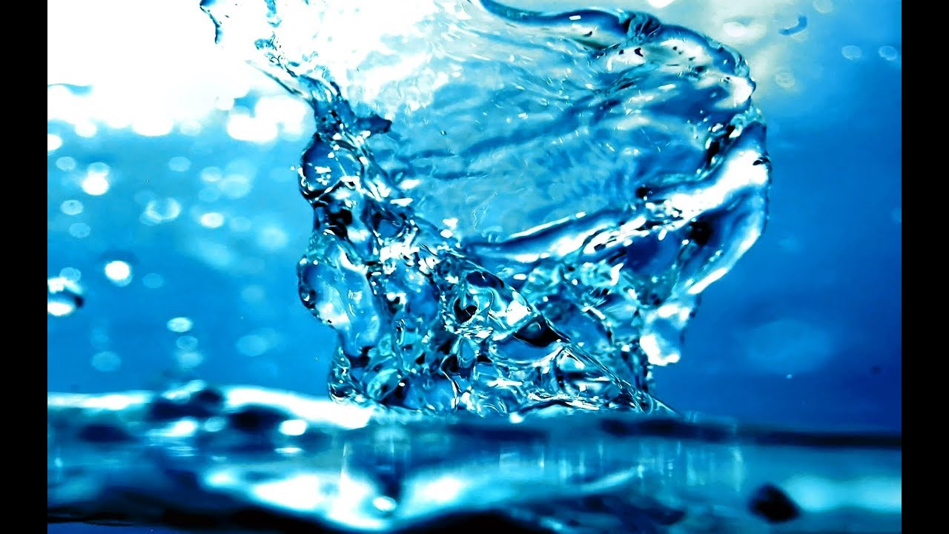
Capítulo 28 – Do Batismo
I. O batismo é um sacramento do Novo Testamento, instituído por Jesus Cristo, não só para solenemente admitir na Igreja a pessoa batizada, mas também para servir-lhe de sinal e selo do pacto da graça, de sua união com Cristo, da regeneração, da remissão dos pecados e também da sua consagração a Deus por Jesus Cristo a fim de andar em novidade de vida. Este sacramento, segundo a ordenação de Cristo, há de continuar em sua Igreja até ao fim do mundo.
II. O elemento exterior usado neste sacramento, é água com a qual um ministro do Evangelho, legalmente ordenado, deve batizar o candidato em nome do Pai e do Filho e do Espírito Santo.

Slide 185
Capítulo 27 – Dos Sacramentos
¹⁹ Ide, portanto, fazei discípulos de todas as nações, batizando-os em nome do Pai, e do Filho, e do Espírito Santo. (Mt 28.19).
¹¹ Nele, também fostes circuncidados, não por intermédio de mãos, mas no despojamento do corpo da carne, que é a circuncisão de Cristo, ¹² tendo sido sepultados, juntamente com ele, no batismo, no qual igualmente fostes ressuscitados mediante a fé no poder de Deus que o ressuscitou dentre os mortos. (Cl 2.11–12).
⁴ Fomos, pois, sepultados com ele na morte pelo batismo; para que, como Cristo foi ressuscitado dentre os mortos pela glória do Pai, assim também andemos nós em novidade de vida. ⁵ Porque, se fomos unidos com ele na semelhança da sua morte, certamente, o seremos também na semelhança da sua ressurreição, ⁶ sabendo isto: que foi crucificado com ele o nosso velho homem, para que o corpo do pecado seja destruído, e não sirvamos o pecado como escravos; (Rm 6.4–6).

Slide 186
Capítulo 28 – Do Batismo
III. Não é necessário imergir na água o candidato, mas o batismo é devidamente administrado por efusão ou aspersão.
⁴¹ Então, os que lhe aceitaram a palavra foram batizados, havendo um acréscimo naquele dia de quase três mil pessoas. (At 2.41).
³³ Naquela mesma hora da noite, cuidando deles, lavou-lhes os vergões dos açoites. A seguir, foi ele batizado, e todos os seus. (At 16.33).
² tendo sido todos batizados, assim na nuvem como no mar, com respeito a Moisés. (1Co 10.2).

Slide 187
Capítulo 28 – Do Batismo
IV. Não só os que professam a sua fé em Cristo e obediência a Ele, mas os filhos de pais crentes (embora só um deles o seja) devem ser batizados.
V. Posto que seja grande pecado desprezar ou negligenciar esta ordenança, contudo, a graça e a salvação não se acham tão inseparavelmente ligadas com ela, que sem ela ninguém possa ser regenerado e salvo os que sejam indubitavelmente regenerados todos os que são batizados.

Slide 188
Capítulo 28 – Do Batismo
⁴⁶ pois os ouviam falando em línguas e engrandecendo a Deus. Então, perguntou Pedro: ⁴⁷ Porventura, pode alguém recusar a água, para que não sejam batizados estes que, assim como nós, receberam o Espírito Santo? ⁴⁸ E ordenou que fossem batizados em nome de Jesus Cristo. Então, lhe pediram que permanecesse com eles por alguns dias. (At 10.46–48).
³ E, no oitavo dia, se circuncidará ao menino a carne do seu prepúcio. (Lv 12.3).
¹¹ E recebeu o sinal da circuncisão como selo da justiça da fé que teve quando ainda incircunciso; para vir a ser o pai de todos os que creem, embora não circuncidados, a fim de que lhes fosse imputada a justiça, ¹² e pai da circuncisão, isto é, daqueles que não são apenas circuncisos, mas também andam nas pisadas da fé que teve Abraão, nosso pai, antes de ser circuncidado. (Rm 4.11–12).
⁴² E acrescentou: Jesus, lembra-te de mim quando vieres no teu reino. 43 Jesus lhe respondeu: Em verdade te digo que hoje estarás comigo no paraíso. (Lc 23.42–43).

Slide 189
Capítulo 28 – Do Batismo
VI. A eficácia do batismo não se limita ao momento em que é administrado; contudo, pelo devido uso desta ordenança, a graça prometida é não somente oferecida, mas realmente manifestada e conferida pelo Espírito Santo àqueles a quem ele pertence, adultos ou crianças, segundo o conselho da vontade de Deus, em seu tempo apropriado.
VII. O sacramento do batismo deve ser administrado uma só vez a uma mesma pessoa.

Slide 190
Capítulo 28 – Do Batismo
⁵ Respondeu Jesus: Em verdade, em verdade te digo: quem não nascer da água e do Espírito não pode entrar no reino de Deus. ⁶ O que é nascido da carne é carne; e o que é nascido do Espírito é espírito. ⁷ Não te admires de eu te dizer: importa-vos nascer de novo. (Jo 3.5–7).
²⁵ Maridos, amai vossa mulher, como também Cristo amou a igreja e a si mesmo se entregou por ela, ²⁶ para que a santificasse, tendo-a purificado por meio da lavagem de água pela palavra, ²⁷ para a apresentar a si mesmo igreja gloriosa, sem mácula, nem ruga, nem coisa semelhante, porém santa e sem defeito. (Ef 5.25–27).
⁴ Quando, porém, se manifestou a benignidade de Deus, nosso Salvador, e o seu amor para com todos, ⁵ não por obras de justiça praticadas por nós, mas segundo sua misericórdia, ele nos salvou mediante o lavar regenerador e renovador do Espírito Santo, ⁶ que ele derramou sobre nós ricamente, por meio de Jesus Cristo, nosso Salvador, ⁷ a fim de que, justificados por graça, nos tornemos seus herdeiros, segundo a esperança da vida eterna. (Tt 3.3–7).

Slide 191
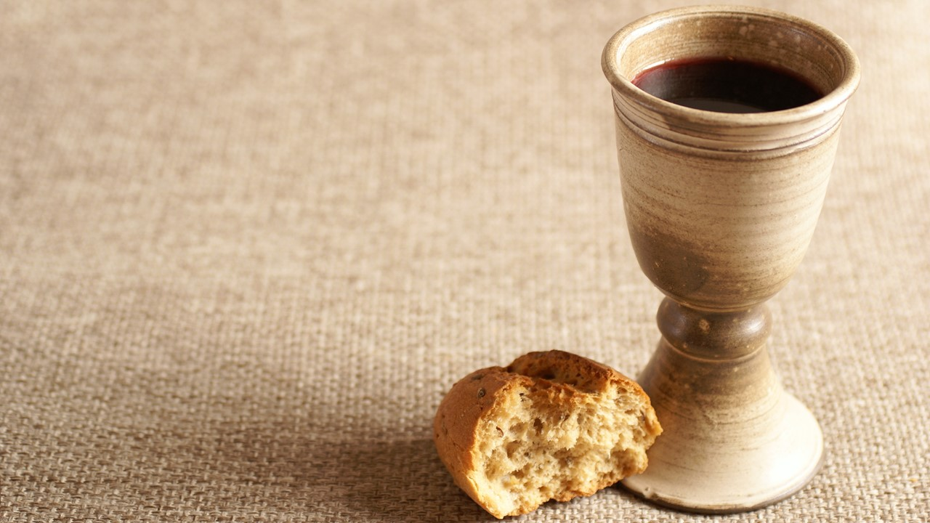
Capítulo 29 – Da Ceia do Senhor
I. Na noite em que foi traído, nosso Senhor Jesus instituiu o sacramento do seu corpo e sangue, chamado Ceia do Senhor, para ser observado em sua Igreja até ao Fim do mundo, a fim de lembrar perpetuamente o sacrifício que em sua morte Ele fez de si mesmo; selar aos verdadeiros crentes os benefícios provenientes. Desse sacrifício para o seu nutrimento espiritual e crescimento nele e a sua obrigação de cumprir todos os seus deveres para com Ele; e ser um vínculo e penhor da sua comunhão com Ele e de uns com os outros, como membros do seu corpo místico.
II. Neste sacramento não se oferece Cristo a seu Pai, nem de modo algum se faz um sacrifício pela remissão dos pecados dos vivos ou dos mortos, mas se faz uma comemoração daquele único sacrifício que Ele fez de si mesmo na cruz, uma só vez, e por meio dele uma oblação de todo o louvor a Deus; assim o chamado sacrifício papal da missa é sobremodo ofensivo ao único sacrifício de Cristo, o qual é a única propiciação por todos os pecados dos eleitos.

Slide 192
Capítulo 29 – Da Ceia do Senhor
²³ Porque eu recebi do Senhor o que também vos entreguei: que o Senhor Jesus, na noite em que foi traído, tomou o pão; ²⁴ e, tendo dado graças, o partiu e disse: Isto é o meu corpo, que é dado por vós; fazei isto em memória de mim. ²⁵ Por semelhante modo, depois de haver ceado, tomou também o cálice, dizendo: Este cálice é a nova aliança no meu sangue; fazei isto, todas as vezes que o beberdes, em memória de mim. ²⁶ Porque, todas as vezes que comerdes este pão e beberdes o cálice, anunciais a morte do Senhor, até que ele venha. (1Co 11.23–26).
¹⁶ Porventura, o cálice da bênção que abençoamos não é a comunhão do sangue de Cristo? O pão que partimos não é a comunhão do corpo de Cristo? ¹⁷ Porque nós, embora muitos, somos unicamente um pão, um só corpo; porque todos participamos do único pão.. (1Co 10.16–17).
¹² não por meio de sangue de bodes e de bezerros, mas pelo seu próprio sangue, entrou no Santo dos Santos, uma vez por todas, tendo obtido eterna redenção.. (Hb 9.12).
¹¹ Ora, todo sacerdote se apresenta, dia após dia, a exercer o serviço sagrado e a oferecer muitas vezes os mesmos sacrifícios, que nunca jamais podem remover pecados; ¹² Jesus, porém, tendo oferecido, para sempre, um único sacrifício pelos pecados, assentou-se à destra de Deus, (Hb 10.11–12).

Slide 193
Capítulo 29 – Da Ceia do Senhor
III. Nesta ordenança o Senhor Jesus constituiu seus ministros para declarar ao povo a sua palavra de instituição, orar, abençoar os elementos, pão e vinho, e assim separá-los do comum para um uso sagrado, tomar e partir o pão, tomar o cálice dele participando também e dar ambos os elementos aos comungantes e tão somente aos que se acharem presentes na congregação.
IV. A missa ou recepção do sacramento por um só sacerdote ou por uma só pessoa, bem como a negação do cálice ao povo, a adoração dos elementos, a elevação ou procissão deles para serem adorados e a sua conservação para qualquer uso religioso, são coisas contrárias à natureza deste sacramento e à instituição de Cristo.

Slide 194
Capítulo 29 – Da Ceia do Senhor
²² E, enquanto comiam, tomou Jesus um pão e, abençoando-o, o partiu e lhes deu, dizendo: Tomai, isto é o meu corpo. ²³ A seguir, tomou Jesus um cálice e, tendo dado graças, o deu aos seus discípulos; e todos beberam dele.; (Mc 14.22–23).
²⁰ Quando, pois, vos reunis no mesmo lugar, não é a ceia do Senhor que comeis. ²¹ Porque, ao comerdes, cada um toma, antecipadamente, a sua própria ceia; e há quem tenha fome, ao passo que há também quem se embriague. (1Co 11.20–21).
⁹ E em vão me adoram, ensinando doutrinas que são preceitos de homens.. (Mt 15.9).
²⁵ Por semelhante modo, depois de haver ceado, tomou também o cálice, dizendo: Este cálice é a nova aliança no meu sangue; fazei isto, todas as vezes que o beberdes, em memória de mim. (1Co 11.25).

Slide 195
Capítulo 29 – Da Ceia do Senhor
V. Os elementos exteriores deste sacramento, devidamente consagrados aos usos ordenados por Cristo, têm tal relação com Cristo Crucificado, que verdadeira, mas só sacramentalmente, são às vezes chamados pelos nomes das coisas que representam, a saber, o corpo e o sangue de Cristo; porém em substância e natureza conservam-se verdadeira e somente pão e vinho, como eram antes.
VI. A doutrina geralmente chamada transubstanciação, que ensina a mudança da substância do pão e do vinho na substância do corpo e do sangue de Cristo, mediante a consagração de um sacerdote ou por qualquer outro meio, é contrária, não só às Escrituras, mas também ao senso comum e à razão, destrói a natureza do sacramento e tem sido a causa de muitas superstições e até de crassa idolatria.

Slide 196
Capítulo 29 – Da Ceia do Senhor
²⁴ e, tendo dado graças, o partiu e disse: Isto é o meu corpo, que é dado por vós; fazei isto em memória de mim. (1Co 11.24).
²⁵ Por semelhante modo, depois de haver ceado, tomou também o cálice, dizendo: Este cálice é a nova aliança no meu sangue; fazei isto, todas as vezes que o beberdes, em memória de mim. (1Co 11.25).
⁶ Ele não está aqui, mas ressuscitou. (...) ³⁹ Vede as minhas mãos e os meus pés, que sou eu mesmo; apalpai-me e verificai, porque um espírito não tem carne nem ossos, como vedes que eu tenho. (Lc 24.39).

Slide 197
Capítulo 29 – Da Ceia do Senhor
VII. Os que comungam dignamente, participando exteriormente dos elementos visíveis deste sacramento, também recebem intimamente, pela fé, a Cristo Crucificado e todos os benefícios da sua morte, e nele se alimentam, não carnal ou corporalmente, mas real, verdadeira e espiritualmente, não estando o corpo e o sangue de Cristo, corporal ou carnalmente nos elementos pão e vinho, nem com eles ou sob eles, mas espiritual e realmente presentes à fé dos crentes nessa ordenança, como estão os próprios elementos aos seus sentidos corporais.
VIII. Ainda que os ignorantes e os ímpios recebam os elementos visíveis deste sacramento, não recebem a coisa por eles significada, mas, pela sua indigna participação, tornam-se réus do corpo e do sangue do Senhor para a sua própria condenação; portanto eles como são indignos de gozar comunhão com o Senhor, são também indignos da sua mesa, e não podem, sem grande pecado contra Cristo, participar destes santos mistérios nem a eles ser admitidos, enquanto permanecerem nesse estado.

Slide 198
Capítulo 29 – Da Ceia do Senhor
⁵⁰ Este é o pão que desce do céu, para que todo o que dele comer não pereça. ⁵¹ Eu sou o pão vivo que desceu do céu; se alguém dele comer, viverá eternamente; e o pão que eu darei pela vida do mundo é a minha carne. (Jo 6.50–51).
⁴ Quando, porém, se manifestou a benignidade de Deus, nosso Salvador, e o seu amor para com todos, ⁵ não por obras de justiça praticadas por nós, mas segundo sua misericórdia, ele nos salvou mediante o lavar regenerador e renovador do Espírito Santo, ⁶ que ele derramou sobre nós ricamente, por meio de Jesus Cristo, nosso Salvador, ⁷ a fim de que, justificados por graça, nos tornemos seus herdeiros, segundo a esperança da vida eterna. (Tt 3.3–7).

Slide 199
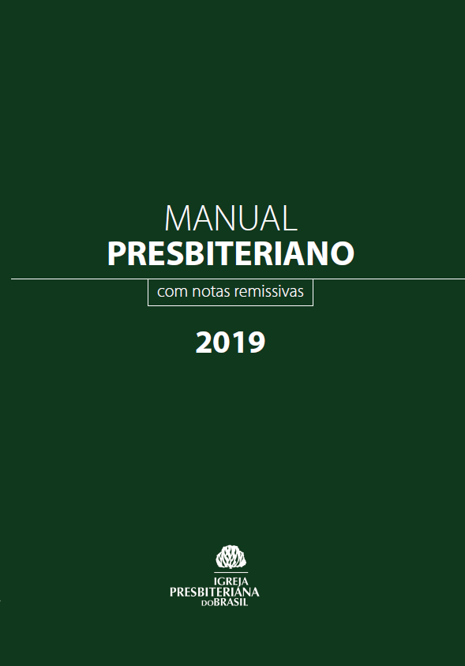
Capítulo 30 – Das Censuras Eclesiásticas
I. O Senhor Jesus, como Rei e Cabeça da sua Igreja, nela instituiu um governo nas mãos dos oficiais dela; governo distinto da magistratura civil.
II. A esses oficiais estão entregues as chaves do Reino do Céu. Em virtude disso eles têm respectivamente o poder de reter ou remitir pecados; fechar esse reino a impenitentes, tanto pela palavra como pelas censuras; abri-lo aos pecadores penitentes, pelo ministério do Evangelho e pela absolvição das censuras, quando as circunstâncias o exigirem.

Slide 200
Capítulo 30 – Das Censuras Eclesiásticas
¹⁷ Devem ser considerados merecedores de dobrados honorários os presbíteros que presidem bem, com especialidade os que se afadigam na palavra e no ensino. (1Tm 5.17).
¹² Agora, vos rogamos, irmãos, que acateis com apreço os que trabalham entre vós e os que vos presidem no Senhor e vos admoestam; ¹³ e que os tenhais com amor em máxima consideração, por causa do trabalho que realizam. Vivei em paz uns com os outros. (1Ts 5.12–13).
¹⁷ Então, Jesus lhe afirmou: Bem-aventurado és, Simão Barjonas, porque não foi carne e sangue que to revelaram, mas meu Pai, que está nos céus. ¹⁸ Também eu te digo que tu és Pedro, e sobre esta pedra edificarei a minha igreja, e as portas do inferno não prevalecerão contra ela. ¹⁹ Dar-te-ei as chaves do reino dos céus; o que ligares na terra terá sido ligado nos céus; e o que desligares na terra terá sido desligado nos céus. (Mt 16.17–19).
²¹ Disse-lhes, pois, Jesus outra vez: Paz seja convosco! Assim como o Pai me enviou, eu também vos envio. ²² E, havendo dito isto, soprou sobre eles e disse-lhes: Recebei o Espírito Santo. ²³ Se de alguns perdoardes os pecados, são-lhes perdoados; se lhos retiverdes, são retidos. (Jo 20.21–23).

Slide 201
Capítulo 30 – Das Censuras Eclesiásticas
III. As censuras eclesiásticas são necessárias para chamar e ganhar para Cristo os irmãos ofensores para impedir que outros pratiquem ofensas semelhantes, para purgar o velho fermento que poderia corromper a massa inteira, para vindicar a honra de Cristo e a santa profissão do Evangelho e para evitar a ira de Deus, a qual com justiça poderia cair sobre a Igreja, se ela permitisse que o pacto divino e os seios dele fossem profanados por ofensores notórios e obstinados.
IV. Para melhor conseguir estes fins, os oficiais da Igreja devem proceder na seguinte ordem, segundo a natureza do crime e demérito da pessoa: repreensão, suspensão do sacramento da Ceia do Senhor e exclusão da Igreja.

Slide 202
Capítulo 30 – Das Censuras Eclesiásticas
³ Eu, na verdade, ainda que ausente em pessoa, mas presente em espírito, já sentenciei, como se estivesse presente, que o autor de tal infâmia seja, ⁴ em nome do Senhor Jesus, reunidos vós e o meu espírito, com o poder de Jesus, nosso Senhor, ⁵ entregue a Satanás para a destruição da carne, a fim de que o espírito seja salvo no Dia do Senhor [Jesus]. ⁶ Não é boa a vossa jactância. Não sabeis que um pouco de fermento leveda a massa toda? ⁷ Lançai fora o velho fermento, para que sejais nova massa, como sois, de fato, sem fermento. Pois também Cristo, nosso Cordeiro pascal, foi imolado. (1Co 5.3–7).
¹⁵ Se teu irmão pecar [contra ti], vai argui-lo entre ti e ele só. Se ele te ouvir, ganhaste a teu irmão. ¹⁶ Se, porém, não te ouvir, toma ainda contigo uma ou duas pessoas, para que, pelo depoimento de duas ou três testemunhas, toda palavra se estabeleça. ¹⁷ E, se ele não os atender, dize-o à igreja; e, se recusar ouvir também a igreja, considera-o como gentio e publicano. ¹⁸ Em verdade vos digo que tudo o que ligardes na terra terá sido ligado nos céus, e tudo o que desligardes na terra terá sido desligado nos céus. ¹⁹ Em verdade também vos digo que, se dois dentre vós, sobre a terra, concordarem a respeito de qualquer coisa que, porventura, pedirem, ser-lhes-á concedida por meu Pai, que está nos céus. ²⁰ Porque, onde estiverem dois ou três reunidos em meu nome, ali estou no meio deles. (Mt 18.15–20).

Slide 203
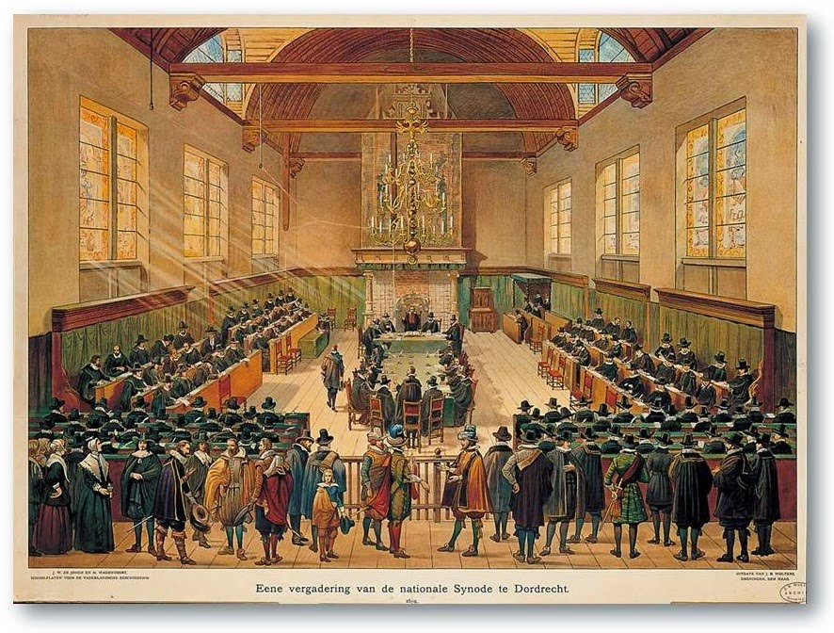
Capítulo 31 – Dos Sínodos e Concílios
I. Para melhor governo e maior edificação da Igreja, deverá haver as assembleias comumente chamadas sínodos ou concílios. Em virtude do seu cargo e do poder que Cristo lhes deu para edificação e não para destruição, pertence aos pastores e outros presbíteros das igrejas particulares criar tais assembleias e reunir-se nelas quantas vezes julgarem útil para o bem da Igreja.
II. Aos sínodos e concílios compete decidir ministerialmente controvérsias quanto à fé e casos de consciência, determinar regras e disposições para a melhor direção do culto público de Deus e governo da sua Igreja, receber queixas em caso de má administração e autoritativamente decidi-las. Os seus decretos e decisões, sendo consoantes com a palavra de Deus, devem ser recebidas com reverência e submissão, não só pelo seu acordo com a palavra, mas também pela autoridade pela qual são feitos, visto que essa autoridade é uma ordenação de Deus, designada para isso em sua palavra.

Slide 204
Capítulo 31 – Dos Sínodos e Concílios
² Tendo havido, da parte de Paulo e Barnabé, contenda e não pequena discussão com eles, resolveram que esses dois e alguns outros dentre eles subissem a Jerusalém, aos apóstolos e presbíteros, com respeito a esta questão. ³ Enviados, pois, e até certo ponto acompanhados pela igreja, atravessaram as províncias da Fenícia e Samaria e, narrando a conversão dos gentios, causaram grande alegria a todos os irmãos. ⁴ Tendo eles chegado a Jerusalém, foram bem recebidos pela igreja, pelos apóstolos e pelos presbíteros e relataram tudo o que Deus fizera com eles. ⁵ Insurgiram-se, entretanto, alguns da seita dos fariseus que haviam crido, dizendo: É necessário circuncidá-los e determinar-lhes que observem a lei de Moisés. ⁶ Então, se reuniram os apóstolos e os presbíteros para examinar a questão. (Atos 15.1-6)
⁴ Ao passar pelas cidades, entregavam aos irmãos, para que as observassem, as decisões tomadas pelos apóstolos e presbíteros de Jerusalém. ⁵ Assim, as igrejas eram fortalecidas na fé e, dia a dia, aumentavam em número. (At 16.4–5).
²⁷ Enviamos, portanto, Judas e Silas, os quais pessoalmente vos dirão também estas coisas. ²⁸ Pois pareceu bem ao Espírito Santo e a nós não vos impor maior encargo além destas coisas essenciais: ²⁹ que vos abstenhais das coisas sacrificadas a ídolos, bem como do sangue, da carne de animais sufocados e das relações sexuais ilícitas; destas coisas fareis bem se vos guardardes. Saúde. ³⁰ Os que foram enviados desceram logo para Antioquia e, tendo reunido a comunidade, entregaram a epístola. ³¹ Quando a leram, sobremaneira se alegraram pelo conforto recebido. (At 15.27–31).

Slide 205
Capítulo 31 – Dos Sínodos e Concílios
III. Todos os sínodos e concílios, desde os tempos dos apóstolos, quer gerais quer particulares, podem errar, e muitos têm errado; eles, portanto, não devem constituir regra de fé e prática, mas podem ser usados como auxílio em uma e outra coisa.
IV. Os sínodos e concílios não devem discutir, nem determinar coisa alguma que não seja eclesiástica; não devem imiscuir-se nos negócios civis do Estado, a não ser por humilde petição em casos extraordinários ou por conselhos em satisfação de consciência, se o magistrado civil os convidar a fazê-lo.

Slide 206
Capítulo 31 – Dos Sínodos e Concílios
¹⁰ E logo, durante a noite, os irmãos enviaram Paulo e Silas para Bereia; ali chegados, dirigiram-se à sinagoga dos judeus. ¹¹ Ora, estes de Bereia eram mais nobres que os de Tessalônica; pois receberam a palavra com toda a avidez, examinando as Escrituras todos os dias para ver se as coisas eram, de fato, assim. (At 17.10–11).
²⁴ não que tenhamos domínio sobre a vossa fé, mas porque somos cooperadores de vossa alegria; porquanto, pela fé, já estais firmados. (2Co 1.24).
¹⁵ Então, retirando-se os fariseus, consultaram entre si como o surpreenderiam em alguma palavra. ¹⁶ E enviaram-lhe discípulos, juntamente com os herodianos, para dizer-lhe: Mestre, sabemos que és verdadeiro e que ensinas o caminho de Deus, de acordo com a verdade, sem te importares com quem quer que seja, porque não olhas a aparência dos homens. ¹⁷ Dize-nos, pois: que te parece? É lícito pagar tributo a César ou não? ¹⁸ Jesus, porém, conhecendo-lhes a malícia, respondeu: Por que me experimentais, hipócritas? ¹⁹ Mostrai-me a moeda do tributo. Trouxeram-lhe um denário. ²⁰ E ele lhes perguntou: De quem é esta efígie e inscrição? ²¹ Responderam: De César. Então, lhes disse: Dai, pois, a César o que é de César e a Deus o que é de Deus. ²² Ouvindo isto, se admiraram e, deixando-o, foram-se. (Mt 22.15–22).

Slide 207
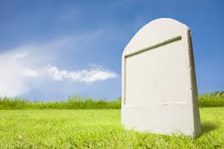
Capítulo 32 – Do estado do homem após a morte
I. Os corpos dos homens, depois da morte, convertem-se em pó e vêm a corrupção; mas as suas almas (que nem morrem nem dormem), tendo uma substância imortal, voltam imediatamente para Deus que as deu. As almas dos justos, sendo então aperfeiçoadas na santidade, são recebidas no mais alto dos céus onde vêm a face de Deus em luz e glória, esperando a plena redenção dos seus corpos; e as almas dos ímpios são lançadas no inferno, onde ficarão, em tormentos e em trevas espessas, reservadas para o juízo do grande dia final. Além destes dois lugares destinados às almas separadas de seus respectivos corpos as Escrituras não reconhecem nenhum outro lugar.

Slide 208
Capítulo 32 – Do estado do homem após a morte
¹⁹ No suor do rosto comerás o teu pão, até que tornes à terra, pois dela foste formado; porque tu és pó e ao pó tornarás.. (Gn 3.19).
⁷ e o pó volte à terra, como o era, e o espírito volte a Deus, que o deu.(Ec 12.7).
⁸ Entretanto, estamos em plena confiança, preferindo deixar o corpo e habitar com o Senhor. (2Co 5.8).
¹⁴ Respondi-lhe: meu Senhor, tu o sabes. Ele, então, me disse: São estes os que vêm da grande tribulação, lavaram suas vestiduras e as alvejaram no sangue do Cordeiro, ¹⁵ razão por que se acham diante do trono de Deus e o servem de dia e de noite no seu santuário; e aquele que se assenta no trono estenderá sobre eles o seu tabernáculo. (Ap 7.14–15).

Slide 209
Capítulo 32 – Do estado do homem após a morte
II. No último dia, os que estiverem vivos não morrerão, mas serão mudados; todos os mortos serão ressuscitados com os seus mesmos corpos e não outros, posto que com qualidades diferentes, e ficarão reunidos às suas almas para sempre.
III. Os corpos dos injustos serão pelo poder de Cristo ressuscitados para a desonra, os corpos dos justos serão pelo seu Espírito ressuscitados para a honra e para serem semelhantes ao próprio corpo glorioso dele.

Slide 210
Capítulo 32 – Do estado do homem após a morte
¹⁶ Porquanto o Senhor mesmo, dada a sua palavra de ordem, ouvida a voz do arcanjo, e ressoada a trombeta de Deus, descerá dos céus, e os mortos em Cristo ressuscitarão primeiro; ¹⁷ depois, nós, os vivos, os que ficarmos, seremos arrebatados juntamente com eles, entre nuvens, para o encontro do Senhor nos ares, e, assim, estaremos para sempre com o Senhor. (1Ts 4.16–17).
⁴⁴ Semeia-se corpo natural, ressuscita corpo espiritual. Se há corpo natural, há também corpo espiritual(...) ⁵³ Porque é necessário que este corpo corruptível se revista da incorruptibilidade, e que o corpo mortal se revista da imortalidade. ⁵⁴ E, quando este corpo corruptível se revestir de incorruptibilidade, e o que é mortal se revestir de imortalidade, então, se cumprirá a palavra que está escrita: Tragada foi a morte pela vitória. 1Co 15.44,53–54).
¹⁵ tendo esperança em Deus, como também estes a têm, de que haverá ressurreição, tanto de justos como de injustos. (At 24.14–15).
²⁸ Não vos maravilheis disto, porque vem a hora em que todos os que se acham nos túmulos ouvirão a sua voz e sairão: ²⁹ os que tiverem feito o bem, para a ressurreição da vida; e os que tiverem praticado o mal, para a ressurreição do juízo. (Jo 5.28–29).

Slide 211
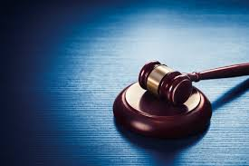
Capítulo 33 – Do juízo final
I. Deus já determinou um dia em que, segundo a justiça, há de julgar o mundo por Jesus Cristo, a quem foram pelo Pai entregues o poder e o juízo. Nesse dia não somente serão julgados os anjos apóstatas, mas também todas as pessoas que tiverem vivido sobre a terra comparecerão ante o tribunal de Cristo, a fim de darem conta dos seus pensamentos, palavras e obras, e receberem o galardão segundo o que tiverem feito, bom ou mau, estando no corpo.
II. O fim que Deus tem em vista, determinando esse dia, é manifestar a sua glória - a glória da sua misericórdia na salvação dos eleitos e a glória da sua justiça na condenação dos réprobos, que são injustos e desobedientes. Os justos irão então para a vida eterna e receberão aquela plenitude de gozo e alegria procedente da presença do Senhor; mas os ímpios, que não conhecem a Deus nem obedecem ao Evangelho de Jesus Cristo, serão lançados nos eternos tormentos e punidos com a destruição eterna proveniente da presença do Senhor e da glória do seu poder.

Slide 212
Capítulo 33 – Do juízo final
²² E o Pai a ninguém julga, mas ao Filho confiou todo julgamento, ²³ a fim de que todos honrem o Filho do modo por que honram o Pai. Quem não honra o Filho não honra o Pai que o enviou. ²⁴ Em verdade, em verdade vos digo: quem ouve a minha palavra e crê naquele que me enviou tem a vida eterna, não entra em juízo, mas passou da morte para a vida. ²⁵ Em verdade, em verdade vos digo que vem a hora e já chegou, em que os mortos ouvirão a voz do Filho de Deus; e os que a ouvirem viverão. (Jo 5.22-25)
¹⁰ Porque importa que todos nós compareçamos﻿ perante o tribunal de Cristo, para que cada um receba segundo o bem ou o mal que tiver feito por meio do corpo.
²² Que diremos, pois, se Deus, querendo mostrar a sua ira e dar a conhecer o seu poder, suportou com muita longanimidade os vasos de ira, preparados para a perdição, ²³ a fim de que também desse a conhecer as riquezas da sua glória em vasos de misericórdia, que para glória preparou de antemão, (Rm 9.22-23)
³⁴ então, dirá o Rei aos que estiverem à sua direita: Vinde, benditos de meu Pai! Entrai na posse do reino que vos está preparado desde a fundação do mundo (...) ⁴¹ Então, o Rei dirá também aos que estiverem à sua esquerda: Apartai-vos de mim, malditos, para o fogo eterno, preparado para o diabo e seus anjos.

Slide 213
Capítulo 33 – Do juízo final
III. Assim como Cristo, para afastar os homens do pecado e para maior consolação dos justos nas suas adversidades, quer que estejamos firmemente convencidos de que haverá um dia de juízo, assim também quer que esse dia não seja conhecido dos homens, a fim de que eles se despojem de toda confiança carnal, sejam sempre vigilantes, não sabendo a que hora virá o Senhor, e estejam prontos para dizer - "Vem logo, Senhor Jesus". Amém.

Slide 214
Capítulo 33 – Do juízo final
⁸ Há, todavia, uma coisa, amados, que não deveis esquecer: que, para o Senhor, um dia é como mil anos﻿, e mil anos, como um dia. ⁹ Não retarda o Senhor a sua promessa, como alguns a julgam demorada; pelo contrário, ele é longânimo para convosco, não querendo que nenhum pereça, senão que todos cheguem ao arrependimento. ¹⁰ Virá, entretanto, como ladrão﻿, o Dia do Senhor, no qual os céus passarão com estrepitoso estrondo, e os elementos se desfarão abrasados; também a terra e as obras que nela existem serão atingidas. ¹¹ Visto que todas essas coisas hão de ser assim desfeitas, deveis ser tais como os que vivem em santo procedimento e piedade, ¹² esperando e apressando a vinda do Dia de Deus, por causa do qual os céus, incendiados, serão desfeitos, e os elementos abrasados se derreterão. ¹³ Nós, porém, segundo a sua promessa, esperamos novos céus﻿ e nova terra, nos quais habita justiça. (2Pe 3.8-13)
³⁵ Cingido esteja o vosso corpo, e acesas, as vossas candeias. ³⁶ Sede vós semelhantes a homens que esperam pelo seu senhor, ao voltar ele das festas de casamento; para que, quando vier e bater à porta, logo lha abram. ³⁷ Bem-aventurados aqueles servos a quem o senhor, quando vier, os encontre vigilantes; em verdade vos afirmo que ele há de cingir-se, dar-lhes lugar à mesa e, aproximando-se, os servirá. ³⁸ Quer ele venha na segunda vigília, quer na terceira, bem-aventurados serão eles, se assim os achar. ³⁹ Sabei, porém, isto: se o pai de família soubesse a que hora havia de vir o ladrão, [vigiaria e] não deixaria arrombar a sua casa. ⁴⁰ Ficai também vós apercebidos, porque, à hora em que não cuidais, o Filho do Homem virá. (Lc 12.35-40)

Slide 215
Capítulo 34 – Do Espírito Santo
I. O Espírito Santo é a terceira pessoa da Trindade, procedente do Pai e do Filho, da mesma substância e igual em poder e glória, e deve-se crer nele, amá-Lo, obedecê-Lo e adorá-Lo, juntamente com o Pai e o Filho, por todos os séculos.
II. É Ele o Senhor e Doador da vida, presente em toda parte na natureza, e é a fonte de todos os pensamentos bons, desejos puros e conselhos santos que se encontram nos homens. Por Ele os Profetas foram levados a falar a Palavra de Deus, e todos os autores da Sagrada Escritura foram inspirados a registrar de um modo infalível a disposição e a vontade de Deus. A dispensação do Evangelho foi-lhe entregue de um modo especial. O Espírito Santo prepara o caminho para o Evangelho, acompanhado com seu poder persuasivo e recomenda a sua mensagem à razão e à consciência dos homens, de maneira que os que rejeitam a oferta misericordiosa, ficam não somente sem desculpa, mas também culpados de terem resistido ao Espírito Santo.

Slide 216
Capítulo 33 – Do juízo final
¹⁶ Batizado Jesus, saiu logo da água, e eis que se lhe abriram os céus, e viu o Espírito de Deus descendo como pomba, vindo sobre ele. ¹⁷ E eis uma voz dos céus, que dizia: Este é o meu Filho amado, em quem me comprazo. (Mt 3.16–17).
¹⁹ Ide, portanto, fazei discípulos de todas as nações, batizando-os em nome do Pai, e do Filho, e do Espírito Santo; (Mt 28.18–19).
Porque a lei do Espírito da vida, em Cristo Jesus, te livrou da lei do pecado e da morte. (Rm 8.2)
Pelo contrário, porque vos tenho dito estas coisas, a tristeza encheu o vosso coração. Mas eu vos digo a verdade: convém-vos que eu vá, porque, se eu não for, o Consolador não virá para vós outros; se, porém, eu for, eu vo-lo enviarei. Quando ele vier, convencerá o mundo do pecado, da justiça e do juízo: do pecado, porque não creem em mim; da justiça, porque vou para o Pai, e não me vereis mais; do juízo, porque o príncipe deste mundo já está julgado. (Jo 16.7-11)

Slide 217
Capítulo 34 – Do Espírito Santo
III. O Espírito Santo, o qual o Pai prontamente dá a todos os que Lho pedirem, é o único agente eficaz na aplicação da redenção. Ele convence os homens do pecado, leva-os ao arrependimento, regenera-os pela sua graça e persuade-os e habilita-os a abraçar a Jesus Cristo pela fé. Ele une todos os crentes a Cristo, habita neles como seu Consolador e Santificador, dá-lhes o espírito de adoção e de oração, e cumpre neles todos os graciosos ofícios pelos quais eles são santificados e selados até o dia da redenção.
IV Pela presença do Espírito Santo nos seus corações, todos os crentes, estando intimamente unidos a Cristo, a Cabeça, estão assim unidos uns aos outros na Igreja, que é o seu corpo. Ele chama e unge os ministros para o seu santo ofício, prepara todos os outros oficiais na Igreja para o seu trabalho especial e concede vários dons e graças aos demais membros. Ele torna eficazes a Palavra e as ordenanças do Evangelho. Por Ele a Igreja será preservada e aumentada até cobrir a face da terra, será purificada e, afinal, tornada perfeitamente santa na presença de Deus.

Slide 218
Capítulo 34 – Do Espírito Santo
⁴ Quando, porém, se manifestou a benignidade de Deus, nosso Salvador, e o seu amor para com todos, ⁵ não por obras de justiça praticadas por nós, mas segundo sua misericórdia, ele nos salvou mediante o lavar regenerador e renovador do Espírito Santo, ⁶ que ele derramou sobre nós ricamente, por meio de Jesus Cristo, nosso Salvador, ⁷ a fim de que, justificados por graça, nos tornemos seus herdeiros, segundo a esperança da vida eterna. (Tt 3.4–7).
¹³Pois, em um só Espírito, todos nós fomos batizados em um corpo, quer judeus, quer gregos, quer escravos, quer livres. E a todos nós foi dado beber de um só Espírito. (1Co 12.13)
E a graça foi concedida a cada um de nós segundo a proporção do dom de Cristo. Por isso, diz: Quando ele subiu às alturas, levou cativo o cativeiro e concedeu dons aos homens. Ora, que quer dizer subiu, senão que também havia descido até às regiões inferiores da terra? Aquele que desceu é também o mesmo que subiu acima de todos os céus, para encher todas as coisas. E ele mesmo concedeu uns para apóstolos, outros para profetas, outros para evangelistas e outros para pastores e mestres, com vistas ao aperfeiçoamento dos santos para o desempenho do seu serviço, para a edificação do corpo de Cristo, até que todos cheguemos à unidade da fé e do pleno conhecimento do Filho de Deus, à perfeita varonilidade, à medida da estatura da plenitude de Cristo, para que não mais sejamos como meninos, agitados de um lado para outro e levados ao redor por todo vento de doutrina, pela artimanha dos homens, pela astúcia com que induzem ao erro. Mas, seguindo a verdade em amor, cresçamos em tudo naquele que é a cabeça, Cristo, de quem todo o corpo, bem ajustado e consolidado pelo auxílio de toda junta, segundo a justa cooperação de cada parte, efetua o seu próprio aumento para a edificação de si mesmo em amor. (Ef 4.7-16)

Slide 219
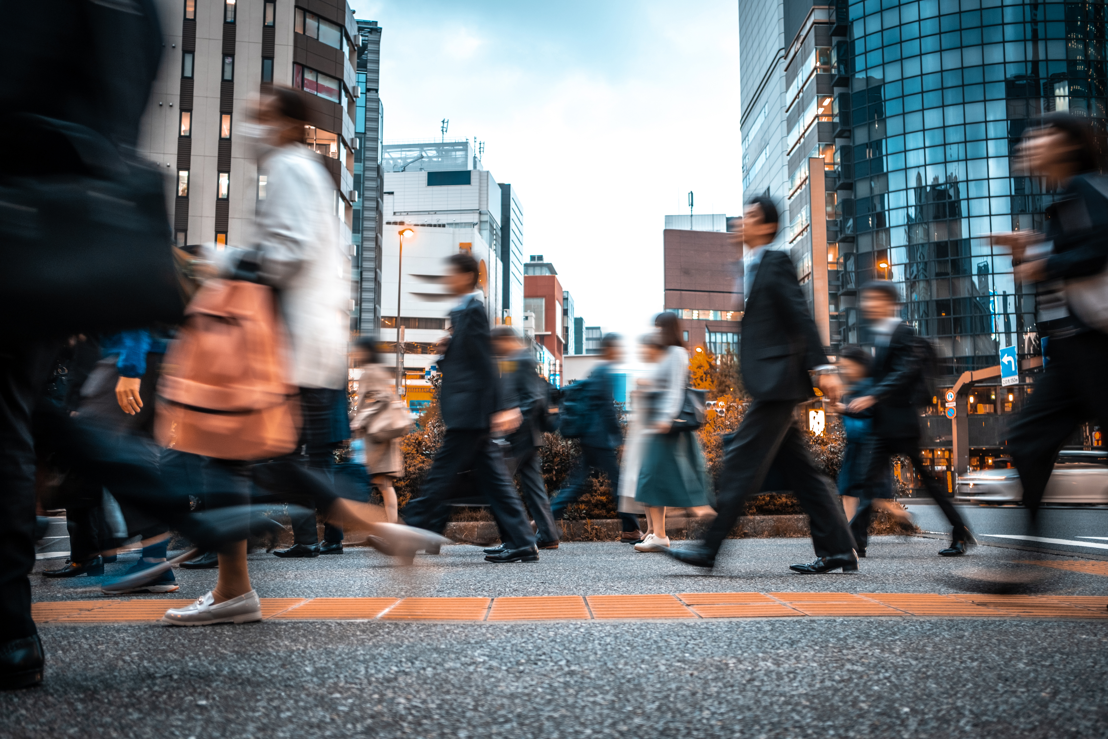
Capítulo 35 – Do de Deus e das Missões
I. Em seu amor infinito e perfeito - e tendo provido no pacto da graça, pela mediação e sacrifício do Senhor Jesus Cristo, um caminho de vida e salvação suficiente e adaptado a toda a raça humana decaída como está - Deus determinou que a todos os homens esta salvação de graça seja anunciada no Evangelho.
II. No Evangelho Deus proclama o seu amor ao mundo, revela clara e plenamente o único caminho da salvação, assegura vida eterna a todos quantos verdadeiramente se arrependem e crêem em Cristo, e ordena que esta salvação seja anunciada a todos os homens, a fim de que conheçam a misericórdia oferecida e, pela ação do Seu Espírito, a aceitem como dádiva da graça.

Slide 220
Capítulo 35 – Do de Deus e das Missões
¹⁴ E do modo por que Moisés levantou a serpente no deserto, assim importa que o Filho do Homem seja levantado, ¹⁵ para que todo o que nele crê tenha a vida eterna ¹⁶ Porque Deus amou ao mundo de tal maneira que deu o seu Filho unigênito, para que todo o que nele crê não pereça, mas tenha a vida eterna. (Jo 3.14–16)
¹⁰ Ora, é para esse fim que labutamos e nos esforçamos sobremodo, porquanto temos posto a nossa esperança no Deus vivo, Salvador de todos os homens, especialmente dos fiéis. (1Tm 4.10)
¹² E não há salvação em nenhum outro; porque abaixo do céu não existe nenhum outro nome, dado entre os homens, pelo qual importa que sejamos salvos. (At 4.12)
18 Ora, tudo provém de Deus, que nos reconciliou consigo mesmo por meio de Cristo e nos deu o ministério da reconciliação, 19 a saber, que Deus estava em Cristo reconciliando consigo o mundo, não imputando aos homens as suas transgressões, e nos confiou a palavra da reconciliação. (2Co 5.18–19)

Slide 221
Capítulo 35 – Do de Deus e das Missões
III. As Escrituras nos asseguram que os que ouvem o Evangelho e aceitam imediatamente os seus misericordiosos oferecimentos, gozam os eternos benefícios da salvação: porém, os que continuam impenitentes e incrédulos agravam a sua falta e são os únicos culpados pela sua perdição.
IV. Visto não haver outro caminho de salvação a não ser o revelado no Evangelho e visto que, conforme o usual método de graça divinamente estabelecido, a fé vem pelo ouvido que atende à Palavra de Deus, Cristo comissionou a sua Igreja para ir por todo o mundo e ensinar a todas as nações. Todos os crentes, portanto, têm por obrigação sustentar as ordenanças religiosas onde já estiverem estabelecidas e contribuir, por meio de suas orações e ofertas e por seus esforços, para a dilatação do Reino de Cristo por todo o mundo.

Slide 222
Capítulo 35 – Do de Deus e das Missões
²⁴ Em verdade, em verdade vos digo: quem ouve a minha palavra e crê naquele que me enviou tem a vida eterna, não entra em juízo, mas passou da morte para a vida. (Jo 5.24).
¹⁸ Quem nele crê não é julgado; o que não crê já está julgado, porquanto não crê no nome do unigênito Filho de Deus. (Jo 3.18)
¹⁶ Mas nem todos obedeceram ao evangelho; pois Isaías diz: Senhor, quem acreditou na nossa pregação? ¹⁷ E, assim, a fé vem pela pregação, e a pregação, pela palavra de Cristo. (Rm 10.16–17)
¹⁸ Jesus, aproximando-se, falou-lhes, dizendo: Toda a autoridade me foi dada no céu e na terra. ¹⁹ Ide, portanto, fazei discípulos de todas as nações, batizando-os em nome do Pai, e do Filho, e do Espírito Santo; ²⁰ ensinando-os a guardar todas as coisas que vos tenho ordenado. E eis que estou convosco todos os dias até à consumação do século. (Mt 28.18–20)

